Slide 1

ЭЛЕКТРОННЫЙ ПАСПОРТ
ОБЪЕКТА СИСТЕМЫ ОБРАЗОВАНИЯ
Новозыбковский сельскохозяйственный техникум – филиал ФГБОУ ВО Брянский ГАУ
Брянская обл., Выгоничский р-н, с. Кокино, ул. Советская, 2а
Новозыбковский сельскохозяйственный техникум – филиал ФГБОУ ВО Брянский ГАУ
Брянская обл., г. Новозыбков, ул. Мичурина, 59
Ответственный за отработку :
Директор филиала
В.В. Бондаренко
тел. 8 (48383) 5-91-83
Notes:
1

Slide 2


ЛИСТ СОГЛАСОВАНИЯ
СОГЛАСОВАНО
Председатель КЧС и ОПБ
г. Новозыбкова
Грудин А.М.
« » 2017 г.
м.п.
УТВЕРЖДАЮ
Директор Новозыбковского сельскохозяйственного техникума – филиала ФГБОУ ВО Брянский ГАУ
Бондаренко В.В.
« » 2017 г.
м.п.
СОГЛАСОВАНО
Заведующий сектором по
Защите населения и территории
от ЧС
Бондаренко С.А.
« » 2017 г.

Slide 3
п. 1
Раздел № 1
СОДЕРЖАНИЕ
Notes:
3
3

Slide 4
ПАСПОРТ ОБЪЕКТА СИСТЕМЫ ОБРАЗОВАНИЯ
Новозыбковский сельскохозяйственный техникум – филиал ФГБОУ ВО Брянский ГАУ
г. Новозыбков, ул. Мичурина, 59
(Содержание)
п. 1.1
№ раздела | Наименование | № слайда
1. | Содержание
2. | Условные обозначения
3. | Общая информация
4. | Риски возникновения техногенных пожаров
5. | Риски возникновения аварий на системах ЖКХ объекта
6. | Декларация пожарной безопасности

Slide 5
п. 2
Раздел № 2
УСЛОВНЫЕ ОБОЗНАЧЕНИЯ

Slide 6

ПАСПОРТ ОБЪЕКТА СИСТЕМЫ ОБРАЗОВАНИЯ
Новозыбковский сельскохозяйственный техникум – филиал ФГБОУ ВО Брянский ГАУ
г. Новозыбков, ул. Мичурина, 59
(Условные обозначения)
п. 2.1
- жилые дома;
- ДЭС;
- промышленные (хозяйственные) объекты;
- трансформаторные подстанции;
- социально – значимые объекты;
- линии эл. снабжения 35 кВ;
- 1-этажные дома (кирпич, бетон);
- 2-этажные дома (кирпич, бетон);
- линии эл. снабжения 0,4 кВ;
- 3-этажные и более дома (кирпич, бетон);
1
№7,9,13
750 чел.
сборный эвакуационный пункт (в числ. номера припис. домов, человек)
- 1-этажные дома (деревянные);
__13__
1/750
маршруты эвакуации населения (1- номер маршрута, 13 – количество эвакуируемых домов, 1- колонн, 750 -)чел. А - автомобильный
1
А
- 2-этажные и более дома (деревянные);
- стационарный пост ДПС;
- метеорологический пост;
- сельская больница (мед.пункт) с указанием номера и кол. коек;
ПВР
- пункты временного размещения населения;
№12
150
- газораспределительный пункт;
автотрассы федерального значения
- линии газоснабжения;
зона ответственности ГИБДД;
- линии теплоснабжения;
аварийно-опасные участки трассы;
- жилые дома центрального отопления;
T
вертолётная площадка;
- жилые дома печного отопления;
- мост;
- зона возможного риска при аварии на газо-, нефтепроводе;
- ж\д станция;
- компрессорная станция;
- железная дорога;
ГАЗ
-хранилища газа, 2- млн.куб.м;
- тепловой пункт;
2
- котельные;
места пересечений с преградами (мосты, автодороги, ж/д, водные объекты, овраги и т.д);
- водонапорная башня;
- критический уровень подтопления;
- средний уровень подтопления;
- колодец;
- максимальный уровень подтопления;
- очистное сооружение;
- нефтебазы и другие объекты нефтяного комплекса. (нефтеналивные сатнции, мазутохранилища и др.);
- водозаборная станция;
- линии водоснабжения;
- насосные станции;
- нефтепровод;
- газопровод;

Slide 7











ПАСПОРТ ОБЪЕКТА СИСТЕМЫ ОБРАЗОВАНИЯ
Новозыбковский сельскохозяйственный техникум – филиал ФГБОУ ВО Брянский ГАУ
г. Новозыбков, ул. Мичурина, 59
(Условные обозначения)
п. 2.1.1
п. 2.
Подстанции |  | ЛЭП
 | - ПС 750 кВ |  | - ЛЭП 750 кВ
 | - ПС 500 кВ |  | - ЛЭП 500 кВ
 | - ПС 220 кВ |  | - ЛЭП 220 кВ
 | - ПС 110 кВ |  | - ЛЭП 110 кВ
 | - ПС 35 кВ |  | - ЛЭП 35 кВ
ВПО
Ведомственная пожарная охрана
Морской порт
~
Добровольная пожарная охрана
~~~
ДПО
Метрополитен
ПЧ-39
Противопожарная служба субъекта
Водопроводные сети;
МПО
Муниципальная пожарная охрана
Водозаборные станции;
ПЧ-44
Федеральная противопожарная служба
Очистное сооружение;
ПОО, ОЭ
Котельные;
УБ
40
Лечебные учреждения
(наименование, кол-во коек)
ТЭЦ;
- ДЭС 110 кВ
Скочково
- потребляемая
мощность н.п.
Тепловой пункт;
- ДЭС 35 кВ
1 мВт/ч
- Социально значимый объект
- ГЭС
Тепловые сети;
Месторождение нефти
-Граница муниципального
района и пожарного гарнизона
Газовое месторождение;
Нефтеперерабатывающий завод, нефтебаза (др. объекты)
- Химически опасные объекты
ГАЗ
Газовое хранилище;
НПС с наименованием и километром трассы на котором она расположена, производ. насоса;
- хранилище АХОВ (тип вещества, количество тонн)
2
ХЛОР
0,4/0,4
Компрессорная станция;
Нефтеналивной терминал ж/д транспорта
ХИМ
2000
- склад средств РХЗ с указанием их количества в тоннах
Военизированный горноспасательный взвод
Граница территории (ФО, субъекта,
МР, ГО, насел. пункта);
- Биологически опасные объекты
ВГСВ
Место погрузки угля на ж/д транспорт
Граница лесхоза;
- Газоперерабатывающий завод
Шахта
Граница особо охраняемой территорий (заповедник, заказник, национальный парк);
- Газопровод
Граница лесов Министерства обороны;
- Нефтепровод
ОФ
Обогатительная фабрика, (комбинаты)
- Пересечение газопровода с автодорогой
Угольный разрез
1
Лесхоз;
Пересечение газопровода
с речными преградами
Карьер
2
Арендатор леса;
Очаг природного пожара;
- Пересечение газопровода с ЖД
Т
Вертолетные площадки
Размещение эвакуированного населения
Пересечение газопровода с
переходами и оврагами
12
Скотомогильники
Пожарные гидранты
9
Пляжи;
ГТС

Slide 8
Раздел № 3
ОБЩАЯ ИНФОРМАЦИЯ

Slide 9
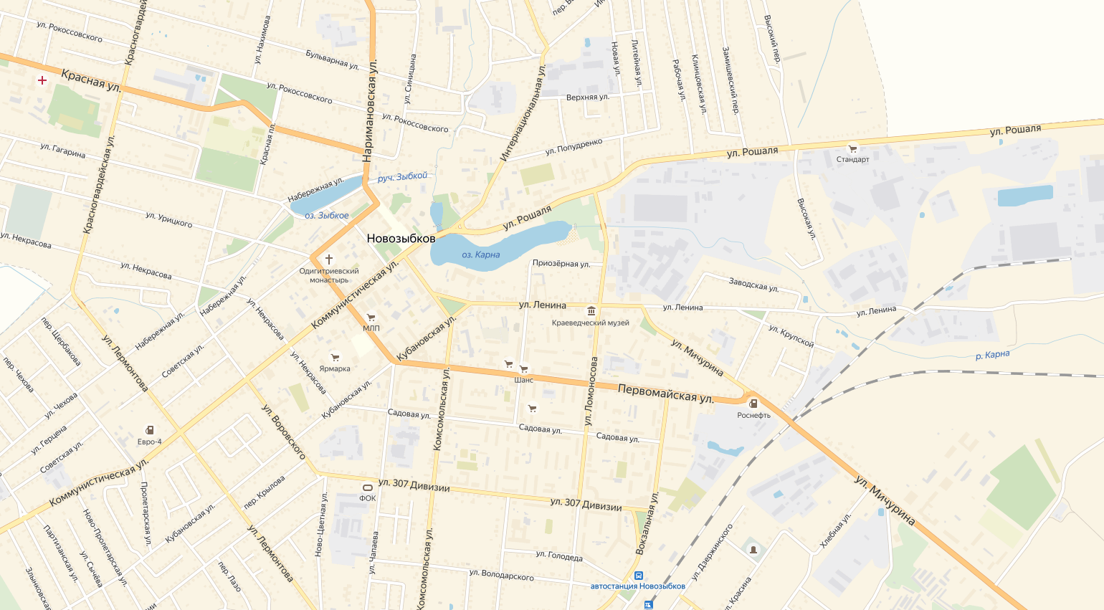
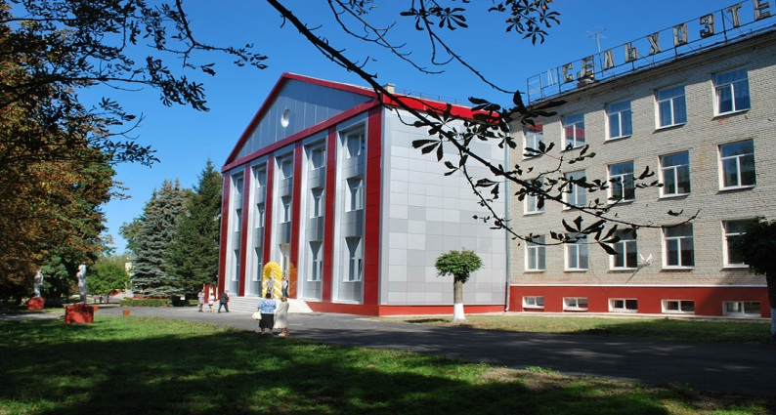

ПАСПОРТ ОБЪЕКТА СИСТЕМЫ ОБРАЗОВАНИЯ
Новозыбковский сельскохозяйственный техникум – филиал ФГБОУ ВО Брянский ГАУ
г. Новозыбков, ул. Мичурина, 59
Учебный корпус №1
(Схема расположения объекта на местности)
п. 3.1.
п. 3.1.
Директор филиала
Бондаренко Валентина Васильевна
8 (48343) 5-91-83
8-906-502-94-88
Общая характеристика населенного пункта:
- количество проживающего населения – 40116 чел.
- количество домов – 8204 (из них нежилых 0);
-социально – значимых объектов – 44;
- котельных – 27
ПСЧ 16
ПСЧ-16 ФГКУ "1 ОФПС" по Брянской области,
Ул. Наримановская, д. 10
Начальник
Жабченко Иван Иванович
8-920-858-70-01
8-903-869-33-20
ГБУЗ "Новозыбковская центральная районная больница" ул. Красная, д. 81
Главный врач
Бурый Сергей Николаевич.
8-48343-3-29-05
8-961-100-04-77
ФОТО учебного корпуса №1
А
ОГ администрации г.Новозыбкова, ул. Площадь Октябрьской революции, д. 2
Зам. главы администрации зам.председателья КЧС и ОПБ
Грудин Александр Михайлович, 8(48343)3-09-58, 8-900-360-38-49
МО МВД России «Новозыбковский»
Ул. Ленина, д. 2
Начальник - подполковник полиции
Глазунов Дмитрий Николаевич
8(48343) 3-42-50,8-999-376-53-49
Новозыбковский филиал ФГБОУ ВО Брянский ГАУ
г. Новозыбков, ул. Мичурина, 59,
Директор филиала:
Бондаренко Валентина Васильевна
8(48343)5-91-83,
8-906-502-94-88
Дата
послед.
кап. ремонта
Размеры
геометрич.
(Жилого здания)
ОБЩАЯ ИНФОРМАЦИЯ
Среднее количество
нахождения людей /
персонала в здании (чел.)
Условные обозначения
Год постр-ки
Кол-во этажей
Общ. площ. компл.
Количество людей /
персонала
находящихся в здании круглосуточно
Количество выходов
Техникум
Полиция
Общ. выс.
Админист-ративное здание
А
1961
2011
4
13,6 м
80 х 22 м
6273 м²
550/22
1/1
6
Больница
ПСЧ 16
МЧС

Slide 10
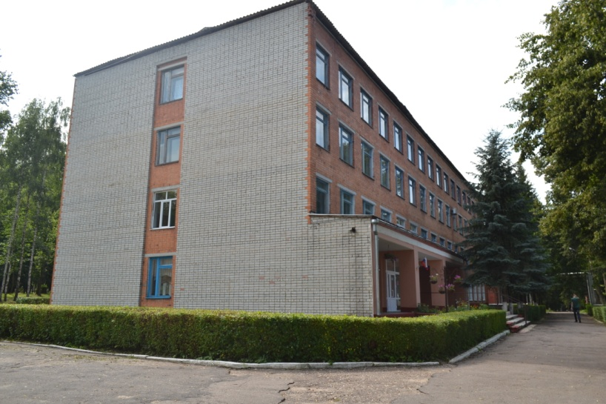
ПАСПОРТ ОБЪЕКТА СИСТЕМЫ ОБРАЗОВАНИЯ
Новозыбковский сельскохозяйственный техникум – филиал ФГБОУ ВО Брянский ГАУ
г. Новозыбков, ул. Мичурина, 59
Учебный корпус №2
(Схема расположения объекта на местности)
п. 3.1.
п. 3.1.
Директор филиала
Бондаренко Валентина Васильевна
8 (48343) 5-91-83
8-906-502-94-88
Общая характеристика населенного пункта:
- количество проживающего населения – 40116 чел.
- количество домов – 8204 (из них нежилых 0);
-социально – значимых объектов – 44;
- котельных – 27
ПСЧ 16
ПСЧ-16 ФГКУ "1 ОФПС" по Брянской области,
Ул. Наримановская, д. 10
Начальник
Жабченко Иван Иванович
8-920-858-70-01
8-903-869-33-20
ГБУЗ "Новозыбковская центральная районная больница" ул. Красная, д. 81
Главный врач
Бурый Сергей Николаевич.
8-48343-3-29-05
8-961-100-04-77
ФОТО учебного корпуса №2
А
ОГ администрации г.Новозыбкова, ул. Площадь Октябрьской революции, д. 2
Зам. главы администрации зам.председателья КЧС и ОПБ
Грудин Александр Михайлович, 8(48343)3-09-58, 8-900-360-38-49
МО МВД России «Новозыбковский»
Ул. Ленина, д. 2
Начальник - подполковник полиции
Глазунов Дмитрий Николаевич
8(48343) 3-42-50,8-999-376-53-49
Новозыбковский филиал ФГБОУ ВО Брянский ГАУ
г. Новозыбков, ул. Мичурина, 59,
Директор филиала:
Бондаренко Валентина Васильевна
8(48343)5-91-83,
8-906-502-94-88
Дата
послед.
кап. ремонта
Размеры
геометрич.
(Жилого здания)
ОБЩАЯ ИНФОРМАЦИЯ
Среднее количество
нахождения людей /
персонала в здании (чел.)
Условные обозначения
Год постр-ки
Кол-во этажей
Общ. площ. компл.
Количество людей /
персонала
находящихся в здании круглосуточно
Количество выходов
Техникум
Полиция
Общ. выс.
Админист-ративное здание
А
1961
2011
4
13,6 м
80 х 22 м
6273 м²
550/22
1/1
6
Больница
ПСЧ 16
МЧС

Slide 11
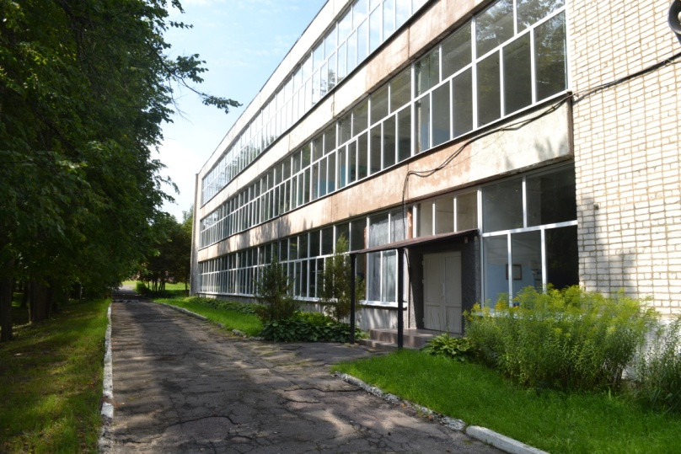
ПАСПОРТ ОБЪЕКТА СИСТЕМЫ ОБРАЗОВАНИЯ
Новозыбковский сельскохозяйственный техникум – филиал ФГБОУ ВО Брянский ГАУ
г. Новозыбков, ул. Мичурина, 59
Электролабораторная мастерская
(Схема расположения объекта на местности)
п. 3.1.
п. 3.1.
Директор филиала
Бондаренко Валентина Васильевна
8 (48343) 5-91-83
8-906-502-94-88
Общая характеристика населенного пункта:
- количество проживающего населения – 40116 чел.
- количество домов – 8204 (из них нежилых 0);
-социально – значимых объектов – 44;
- котельных – 27
ПСЧ 16
ПСЧ-16 ФГКУ "1 ОФПС" по Брянской области,
Ул. Наримановская, д. 10
Начальник
Жабченко Иван Иванович
8-920-858-70-01
8-903-869-33-20
ГБУЗ "Новозыбковская центральная районная больница" ул. Красная, д. 81
Главный врач
Бурый Сергей Николаевич.
8-48343-3-29-05
8-961-100-04-77
ФОТО электролабораторной мастерской
А
ОГ администрации г.Новозыбкова, ул. Площадь Октябрьской революции, д. 2
Зам. главы администрации зам.председателья КЧС и ОПБ
Грудин Александр Михайлович, 8(48343)3-09-58, 8-900-360-38-49
МО МВД России «Новозыбковский»
Ул. Ленина, д. 2
Начальник - подполковник полиции
Глазунов Дмитрий Николаевич
8(48343) 3-42-50,8-999-376-53-49
Новозыбковский филиал ФГБОУ ВО Брянский ГАУ
г. Новозыбков, ул. Мичурина, 59,
Директор филиала:
Бондаренко Валентина Васильевна
8(48343)5-91-83,
8-906-502-94-88
Дата
послед.
кап. ремонта
Размеры
геометрич.
(Жилого здания)
ОБЩАЯ ИНФОРМАЦИЯ
Среднее количество
нахождения людей /
персонала в здании (чел.)
Условные обозначения
Год постр-ки
Кол-во этажей
Общ. площ. компл.
Количество людей /
персонала
находящихся в здании круглосуточно
Количество выходов
Техникум
Полиция
Общ. выс.
Админист-ративное здание
А
1961
2011
4
13,6 м
80 х 22 м
6273 м²
550/22
1/1
6
Больница
ПСЧ 16
МЧС

Slide 12
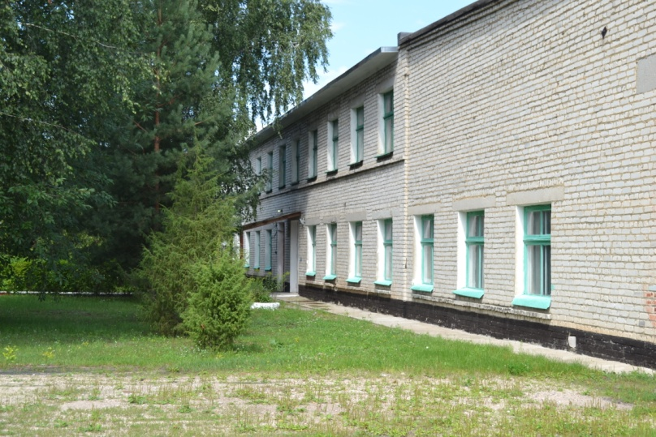
ПАСПОРТ ОБЪЕКТА СИСТЕМЫ ОБРАЗОВАНИЯ
Новозыбковский сельскохозяйственный техникум – филиал ФГБОУ ВО Брянский ГАУ
г. Новозыбков, ул. Мичурина, 59
Лабораторный корпус
(Схема расположения объекта на местности)
п. 3.1.
п. 3.1.
Директор филиала
Бондаренко Валентина Васильевна
8 (48343) 5-91-83
8-906-502-94-88
Общая характеристика населенного пункта:
- количество проживающего населения – 40116 чел.
- количество домов – 8204 (из них нежилых 0);
-социально – значимых объектов – 44;
- котельных – 27
ПСЧ 16
ПСЧ-16 ФГКУ "1 ОФПС" по Брянской области,
Ул. Наримановская, д. 10
Начальник
Жабченко Иван Иванович
8-920-858-70-01
8-903-869-33-20
ГБУЗ "Новозыбковская центральная районная больница" ул. Красная, д. 81
Главный врач
Бурый Сергей Николаевич.
8-48343-3-29-05
8-961-100-04-77
А
ФОТО лабораторного корпуса
ОГ администрации г.Новозыбкова, ул. Площадь Октябрьской революции, д. 2
Зам. главы администрации зам.председателья КЧС и ОПБ
Грудин Александр Михайлович, 8(48343)3-09-58, 8-900-360-38-49
МО МВД России «Новозыбковский»
Ул. Ленина, д. 2
Начальник - подполковник полиции
Глазунов Дмитрий Николаевич
8(48343) 3-42-50,8-999-376-53-49
Новозыбковский филиал ФГБОУ ВО Брянский ГАУ
г. Новозыбков, ул. Мичурина, 59,
Директор филиала:
Бондаренко Валентина Васильевна
8(48343)5-91-83,
8-906-502-94-88
Дата
послед.
кап. ремонта
Размеры
геометрич.
(Жилого здания)
ОБЩАЯ ИНФОРМАЦИЯ
Среднее количество
нахождения людей /
персонала в здании (чел.)
Условные обозначения
Год постр-ки
Кол-во этажей
Общ. площ. компл.
Количество людей /
персонала
находящихся в здании круглосуточно
Количество выходов
Техникум
Полиция
Общ. выс.
Админист-ративное здание
А
1961
2011
4
13,6 м
80 х 22 м
6273 м²
550/22
1/1
6
Больница
ПСЧ 16
МЧС

Slide 13
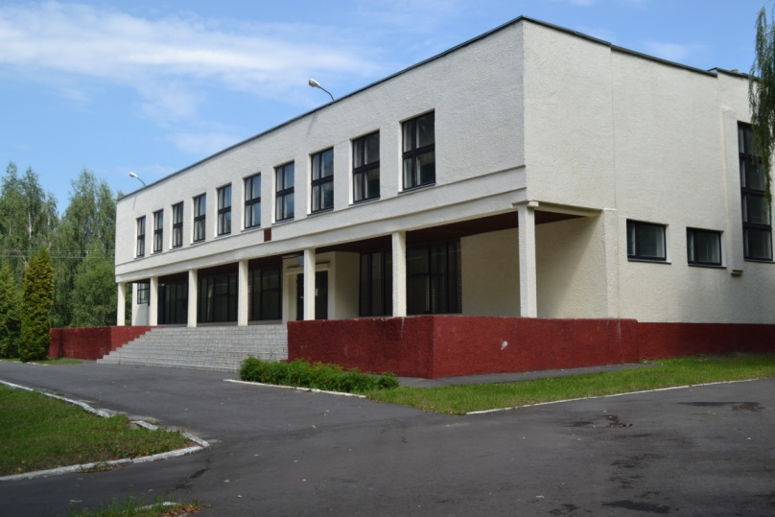
ПАСПОРТ ОБЪЕКТА СИСТЕМЫ ОБРАЗОВАНИЯ
Новозыбковский сельскохозяйственный техникум – филиал ФГБОУ ВО Брянский ГАУ
г. Новозыбков, ул. Мичурина, 59
Дом Культуры
(Схема расположения объекта на местности)
п. 3.1.
п. 3.1.
Директор филиала
Бондаренко Валентина Васильевна
8 (48343) 5-91-83
8-906-502-94-88
Общая характеристика населенного пункта:
- количество проживающего населения – 40116 чел.
- количество домов – 8204 (из них нежилых 0);
-социально – значимых объектов – 44;
- котельных – 27
ПСЧ 16
ПСЧ-16 ФГКУ "1 ОФПС" по Брянской области,
Ул. Наримановская, д. 10
Начальник
Жабченко Иван Иванович
8-920-858-70-01
8-903-869-33-20
ГБУЗ "Новозыбковская центральная районная больница" ул. Красная, д. 81
Главный врач
Бурый Сергей Николаевич.
8-48343-3-29-05
8-961-100-04-77
А
ФОТО Дома Культуры
ОГ администрации г.Новозыбкова, ул. Площадь Октябрьской революции, д. 2
Зам. главы администрации зам.председателья КЧС и ОПБ
Грудин Александр Михайлович, 8(48343)3-09-58, 8-900-360-38-49
МО МВД России «Новозыбковский»
Ул. Ленина, д. 2
Начальник - подполковник полиции
Глазунов Дмитрий Николаевич
8(48343) 3-42-50,8-999-376-53-49
Новозыбковский филиал ФГБОУ ВО Брянский ГАУ
г. Новозыбков, ул. Мичурина, 59,
Директор филиала:
Бондаренко Валентина Васильевна
8(48343)5-91-83,
8-906-502-94-88
Дата
послед.
кап. ремонта
Размеры
геометрич.
(Жилого здания)
ОБЩАЯ ИНФОРМАЦИЯ
Среднее количество
нахождения людей /
персонала в здании (чел.)
Условные обозначения
Год постр-ки
Кол-во этажей
Общ. площ. компл.
Количество людей /
персонала
находящихся в здании круглосуточно
Количество выходов
Техникум
Полиция
Общ. выс.
Админист-ративное здание
А
1961
2011
4
13,6 м
80 х 22 м
6273 м²
550/22
1/1
6
Больница
ПСЧ 16
МЧС

Slide 14
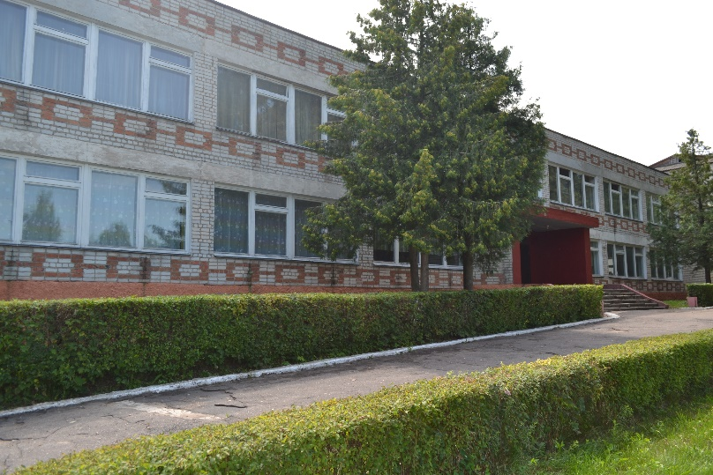
ПАСПОРТ ОБЪЕКТА СИСТЕМЫ ОБРАЗОВАНИЯ
Новозыбковский сельскохозяйственный техникум – филиал ФГБОУ ВО Брянский ГАУ
г. Новозыбков, ул. Мичурина, 59
Столовая
(Схема расположения объекта на местности)
п. 3.1.
п. 3.1.
Директор филиала
Бондаренко Валентина Васильевна
8 (48343) 5-91-83
8-906-502-94-88
Общая характеристика населенного пункта:
- количество проживающего населения – 40116 чел.
- количество домов – 8204 (из них нежилых 0);
-социально – значимых объектов – 44;
- котельных – 27
ПСЧ 16
ПСЧ-16 ФГКУ "1 ОФПС" по Брянской области,
Ул. Наримановская, д. 10
Начальник
Жабченко Иван Иванович
8-920-858-70-01
8-903-869-33-20
ГБУЗ "Новозыбковская центральная районная больница" ул. Красная, д. 81
Главный врач
Бурый Сергей Николаевич.
8-48343-3-29-05
8-961-100-04-77
А
ФОТО столовой
ОГ администрации г.Новозыбкова, ул. Площадь Октябрьской революции, д. 2
Зам. главы администрации зам.председателья КЧС и ОПБ
Грудин Александр Михайлович, 8(48343)3-09-58, 8-900-360-38-49
МО МВД России «Новозыбковский»
Ул. Ленина, д. 2
Начальник - подполковник полиции
Глазунов Дмитрий Николаевич
8(48343) 3-42-50,8-999-376-53-49
Новозыбковский филиал ФГБОУ ВО Брянский ГАУ
г. Новозыбков, ул. Мичурина, 59,
Директор филиала:
Бондаренко Валентина Васильевна
8(48343)5-91-83,
8-906-502-94-88
Дата
послед.
кап. ремонта
Размеры
геометрич.
(Жилого здания)
ОБЩАЯ ИНФОРМАЦИЯ
Среднее количество
нахождения людей /
персонала в здании (чел.)
Условные обозначения
Год постр-ки
Кол-во этажей
Общ. площ. компл.
Количество людей /
персонала
находящихся в здании круглосуточно
Количество выходов
Техникум
Полиция
Общ. выс.
Админист-ративное здание
А
1961
2011
4
13,6 м
80 х 22 м
6273 м²
550/22
1/1
6
Больница
ПСЧ 16
МЧС

Slide 15
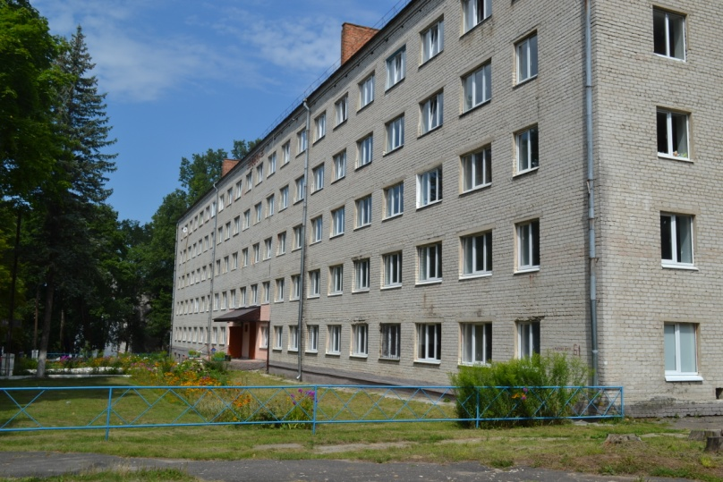
ПАСПОРТ ОБЪЕКТА СИСТЕМЫ ОБРАЗОВАНИЯ
Новозыбковский сельскохозяйственный техникум – филиал ФГБОУ ВО Брянский ГАУ
г. Новозыбков, ул. Мичурина, 61
Общежитие №1
(Схема расположения объекта на местности)
п. 3.1.
п. 3.1.
Директор филиала
Бондаренко Валентина Васильевна
8 (48343) 5-91-83
8-906-502-94-88
Общая характеристика населенного пункта:
- количество проживающего населения – 40116 чел.
- количество домов – 8204 (из них нежилых 0);
-социально – значимых объектов – 44;
- котельных – 27
ПСЧ 16
ПСЧ-16 ФГКУ "1 ОФПС" по Брянской области,
Ул. Наримановская, д. 10
Начальник
Жабченко Иван Иванович
8-920-858-70-01
8-903-869-33-20
ГБУЗ "Новозыбковская центральная районная больница" ул. Красная, д. 81
Главный врач
Бурый Сергей Николаевич.
8-48343-3-29-05
8-961-100-04-77
А
ФОТО общежития №1
ОГ администрации г.Новозыбкова, ул. Площадь Октябрьской революции, д. 2
Зам. главы администрации зам.председателья КЧС и ОПБ
Грудин Александр Михайлович, 8(48343)3-09-58, 8-900-360-38-49
МО МВД России «Новозыбковский»
Ул. Ленина, д. 2
Начальник - подполковник полиции
Глазунов Дмитрий Николаевич
8(48343) 3-42-50,8-999-376-53-49
Общежитие №1
Новозыбковский филиал ФГБОУ ВО Брянский ГАУ
г. Новозыбков, ул. Мичурина, 61,
Директор филиала:
Бондаренко Валентина Васильевна
8(48343)5-91-83,
8-906-502-94-88
Дата
послед.
кап. ремонта
Размеры
геометрич.
(Жилого здания)
ОБЩАЯ ИНФОРМАЦИЯ
Среднее количество
нахождения людей /
персонала в здании (чел.)
Условные обозначения
Год постр-ки
Кол-во этажей
Общ. площ. компл.
Количество людей /
персонала
находящихся в здании круглосуточно
Количество выходов
Техникум
Полиция
Общ. выс.
Админист-ративное здание
А
1961
2011
4
13,6 м
80 х 22 м
6273 м²
550/22
1/1
6
Больница
ПСЧ 16
МЧС

Slide 16
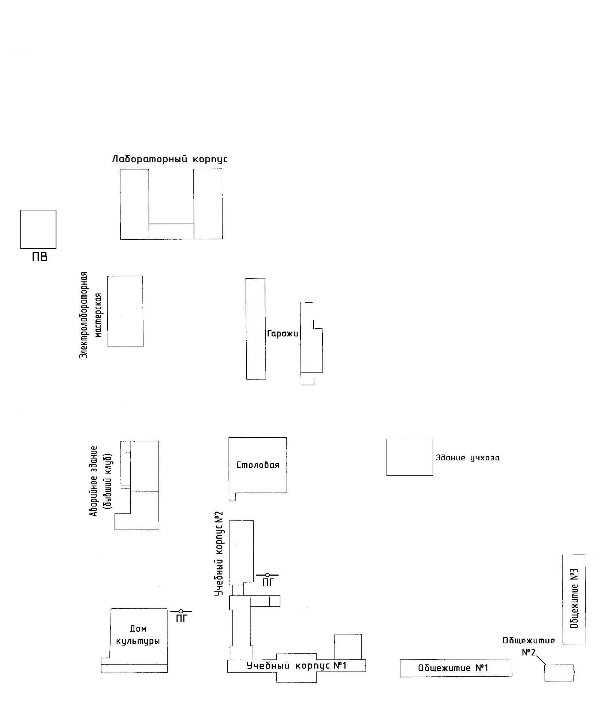
ПАСПОРТ ОБЪЕКТА СИСТЕМЫ ОБРАЗОВАНИЯ
Новозыбковский сельскохозяйственный техникум – филиал ФГБОУ ВО Брянский ГАУ
г. Новозыбков, ул. Мичурина, 59
(Схема расположения объекта на местности)
п. 3.2.
Ул. Мичурина

Slide 17
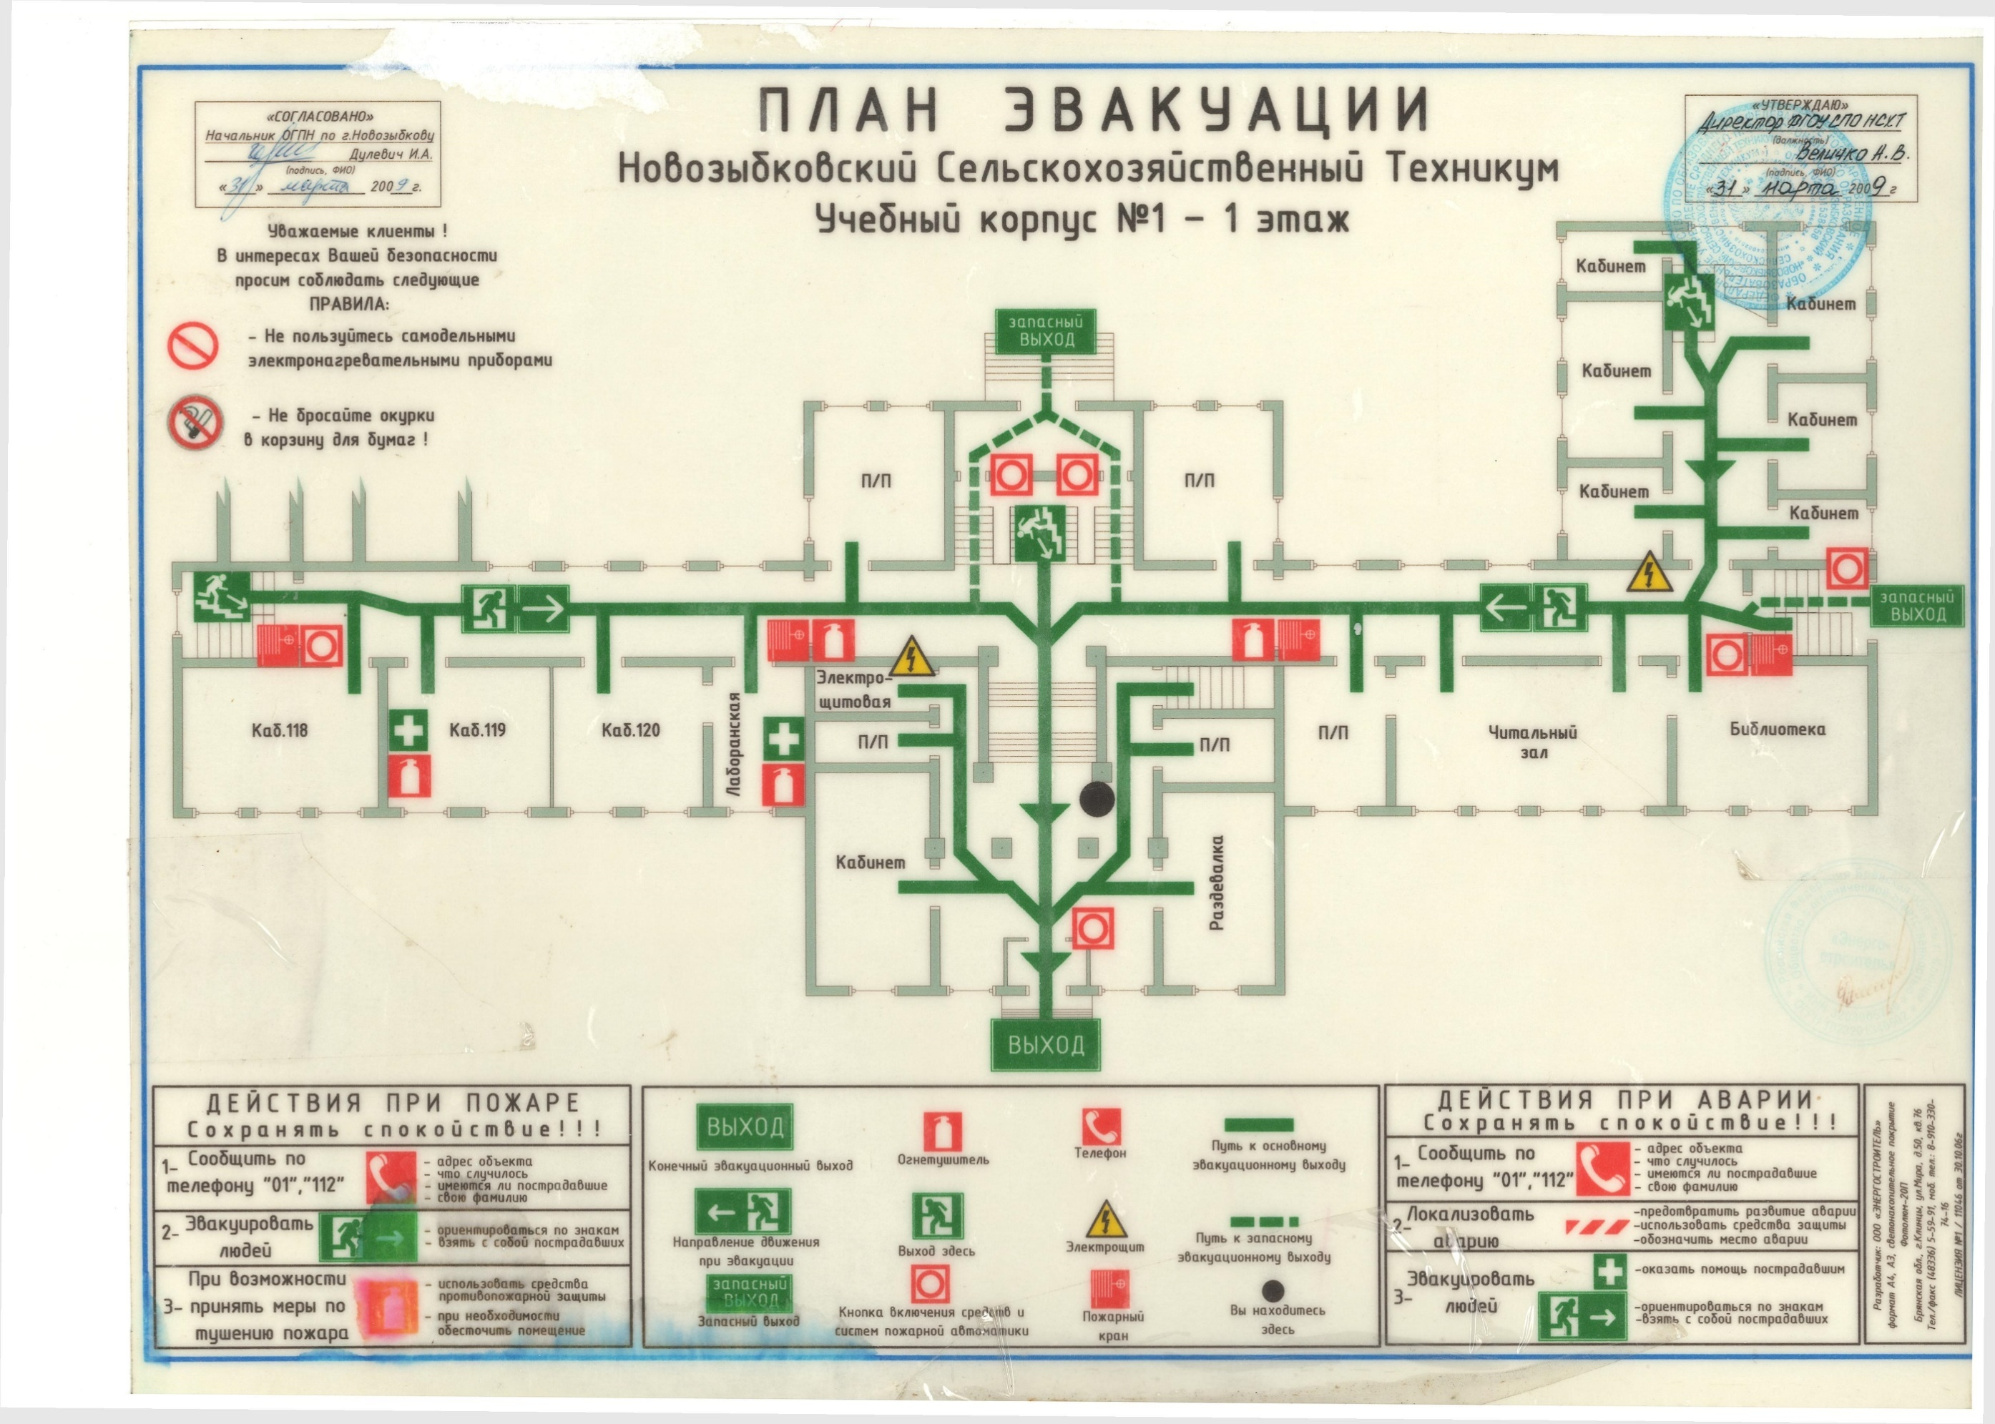
ПАСПОРТ ОБЪЕКТА СИСТЕМЫ ОБРАЗОВАНИЯ
Новозыбковский сельскохозяйственный техникум – филиал ФГБОУ ВО Брянский ГАУ
г. Новозыбков, ул. Мичурина, 59
(Поэтажный план эвакуации 1-го этажа учебного корпуса №1)
п. 3.3.

Slide 18
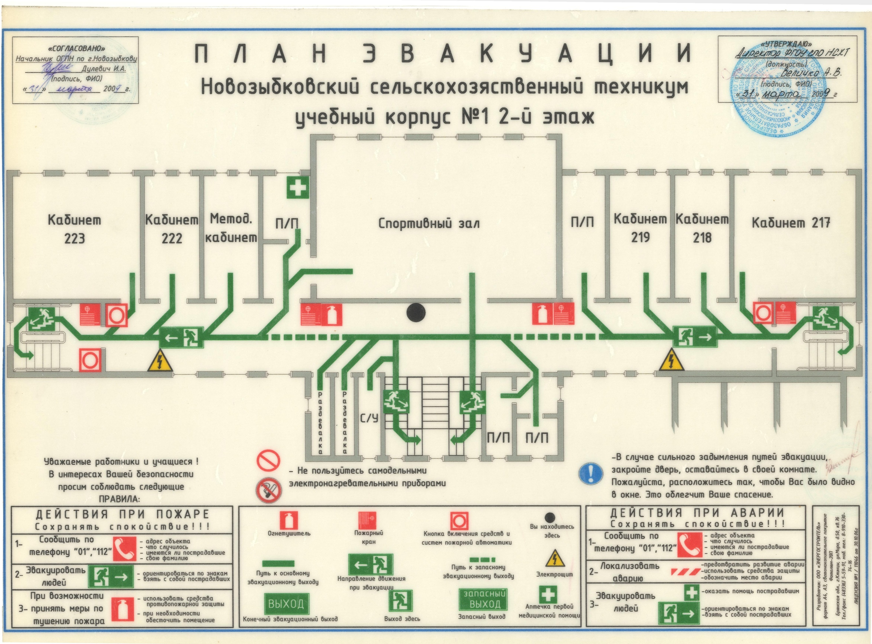
ПАСПОРТ ОБЪЕКТА СИСТЕМЫ ОБРАЗОВАНИЯ
Новозыбковский сельскохозяйственный техникум – филиал ФГБОУ ВО Брянский ГАУ
г. Новозыбков, ул. Мичурина, 59
(Поэтажный план эвакуации 2-го этажа учебного корпуса №1)
п. 3.3.

Slide 19
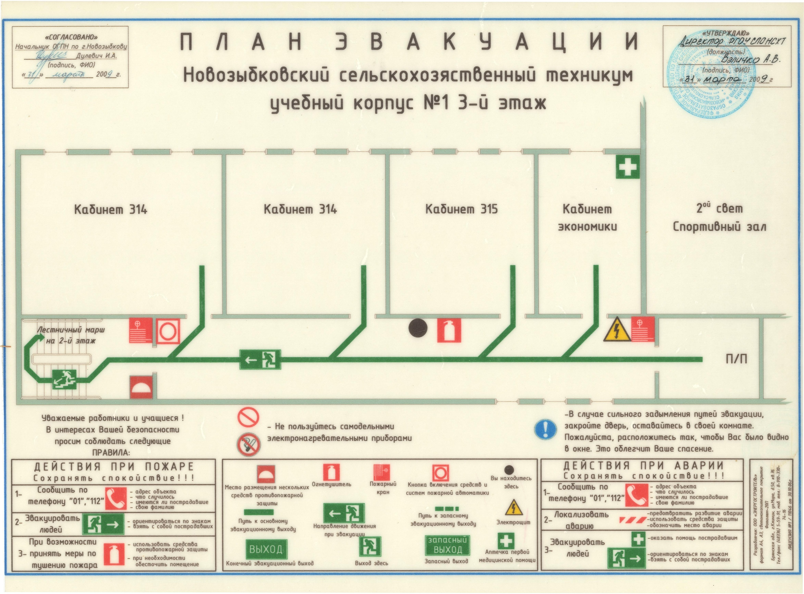
ПАСПОРТ ОБЪЕКТА СИСТЕМЫ ОБРАЗОВАНИЯ
Новозыбковский сельскохозяйственный техникум – филиал ФГБОУ ВО Брянский ГАУ
г. Новозыбков, ул. Мичурина, 59
(Поэтажный план эвакуации 3-го этажа учебного корпуса №1)
п. 3.3.

Slide 20
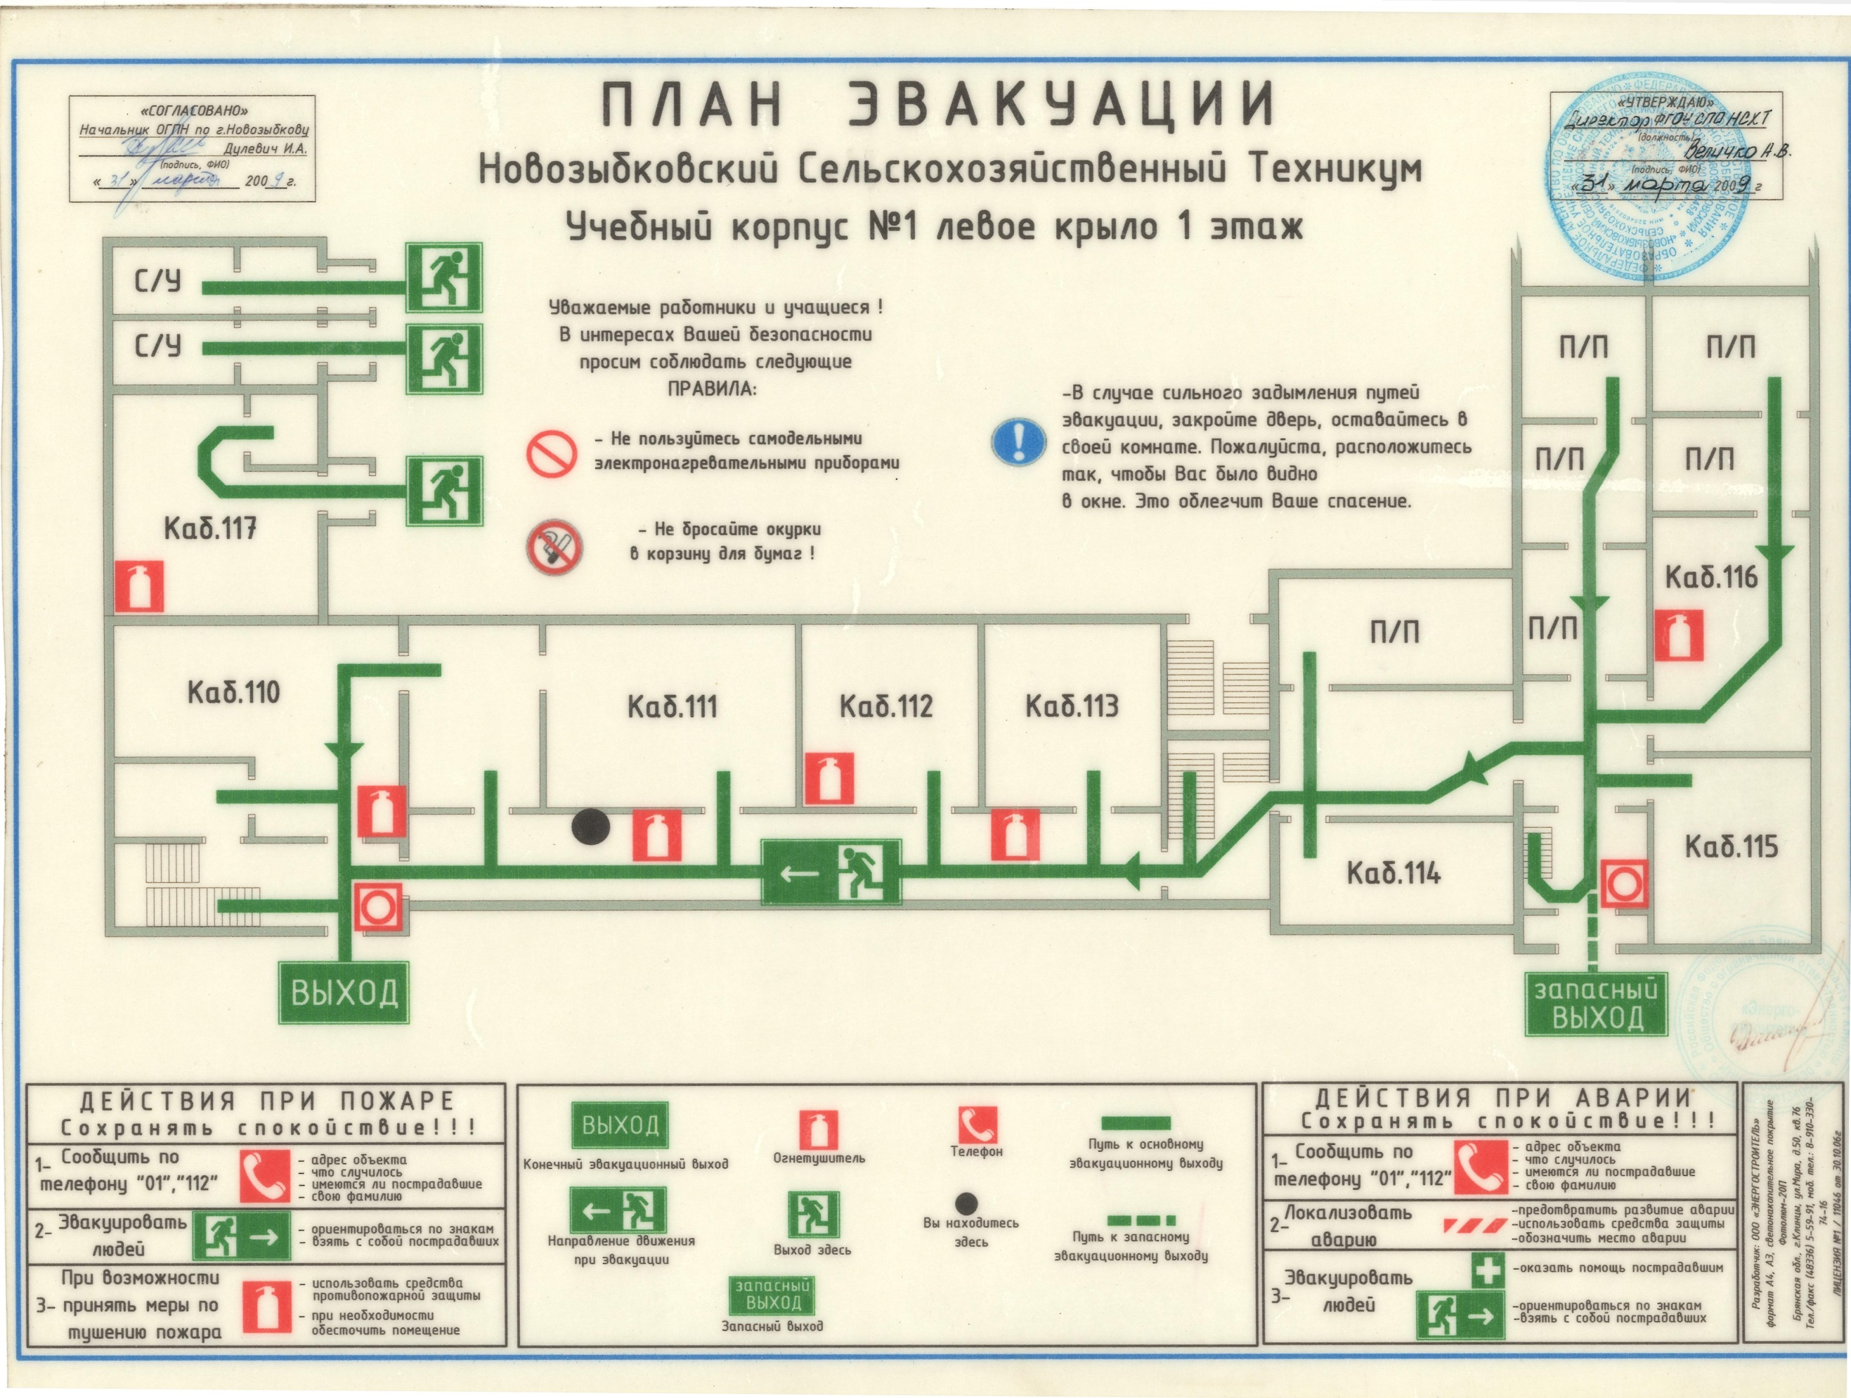
ПАСПОРТ ОБЪЕКТА СИСТЕМЫ ОБРАЗОВАНИЯ
Новозыбковский сельскохозяйственный техникум – филиал ФГБОУ ВО Брянский ГАУ
г. Новозыбков, ул. Мичурина, 59
(Поэтажный план эвакуации 1-го этажа левого крыла учебного корпуса №1)
п. 3.3.

Slide 21
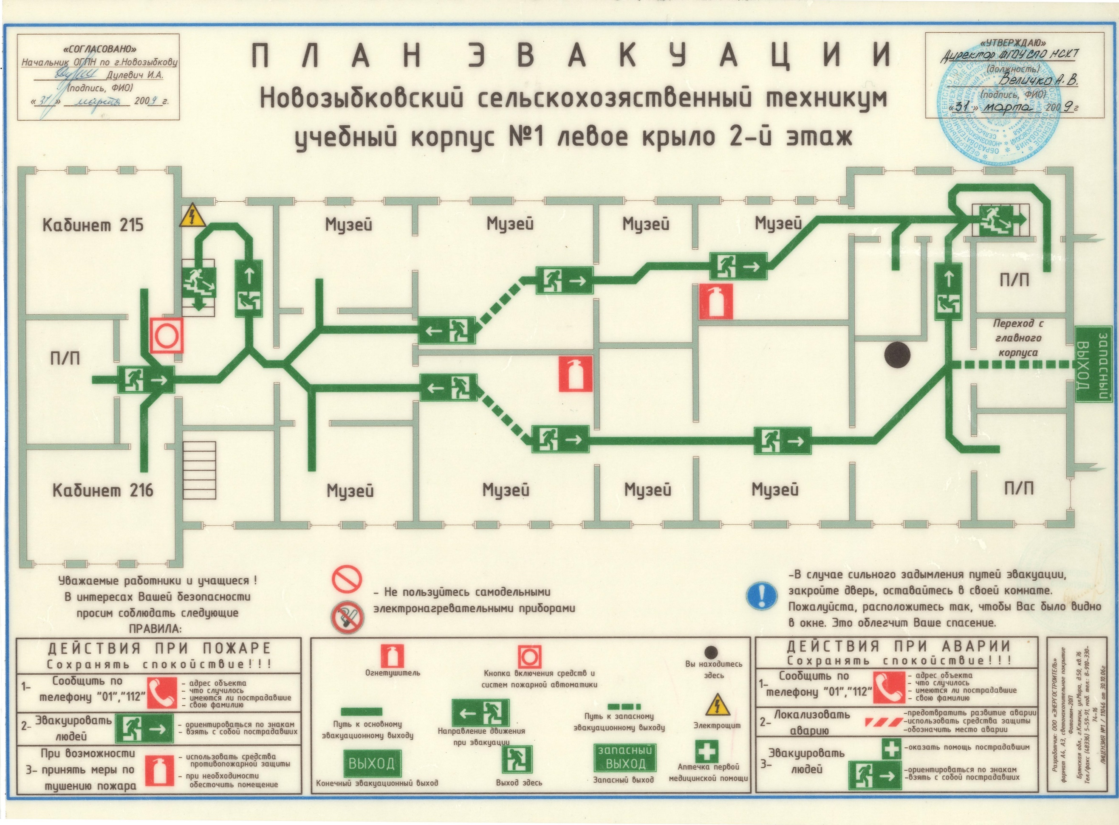
ПАСПОРТ ОБЪЕКТА СИСТЕМЫ ОБРАЗОВАНИЯ
Новозыбковский сельскохозяйственный техникум – филиал ФГБОУ ВО Брянский ГАУ
г. Новозыбков, ул. Мичурина, 59
(Поэтажный план эвакуации 2-го этажа левого крыла учебного корпуса №1)
п. 3.3.

Slide 22
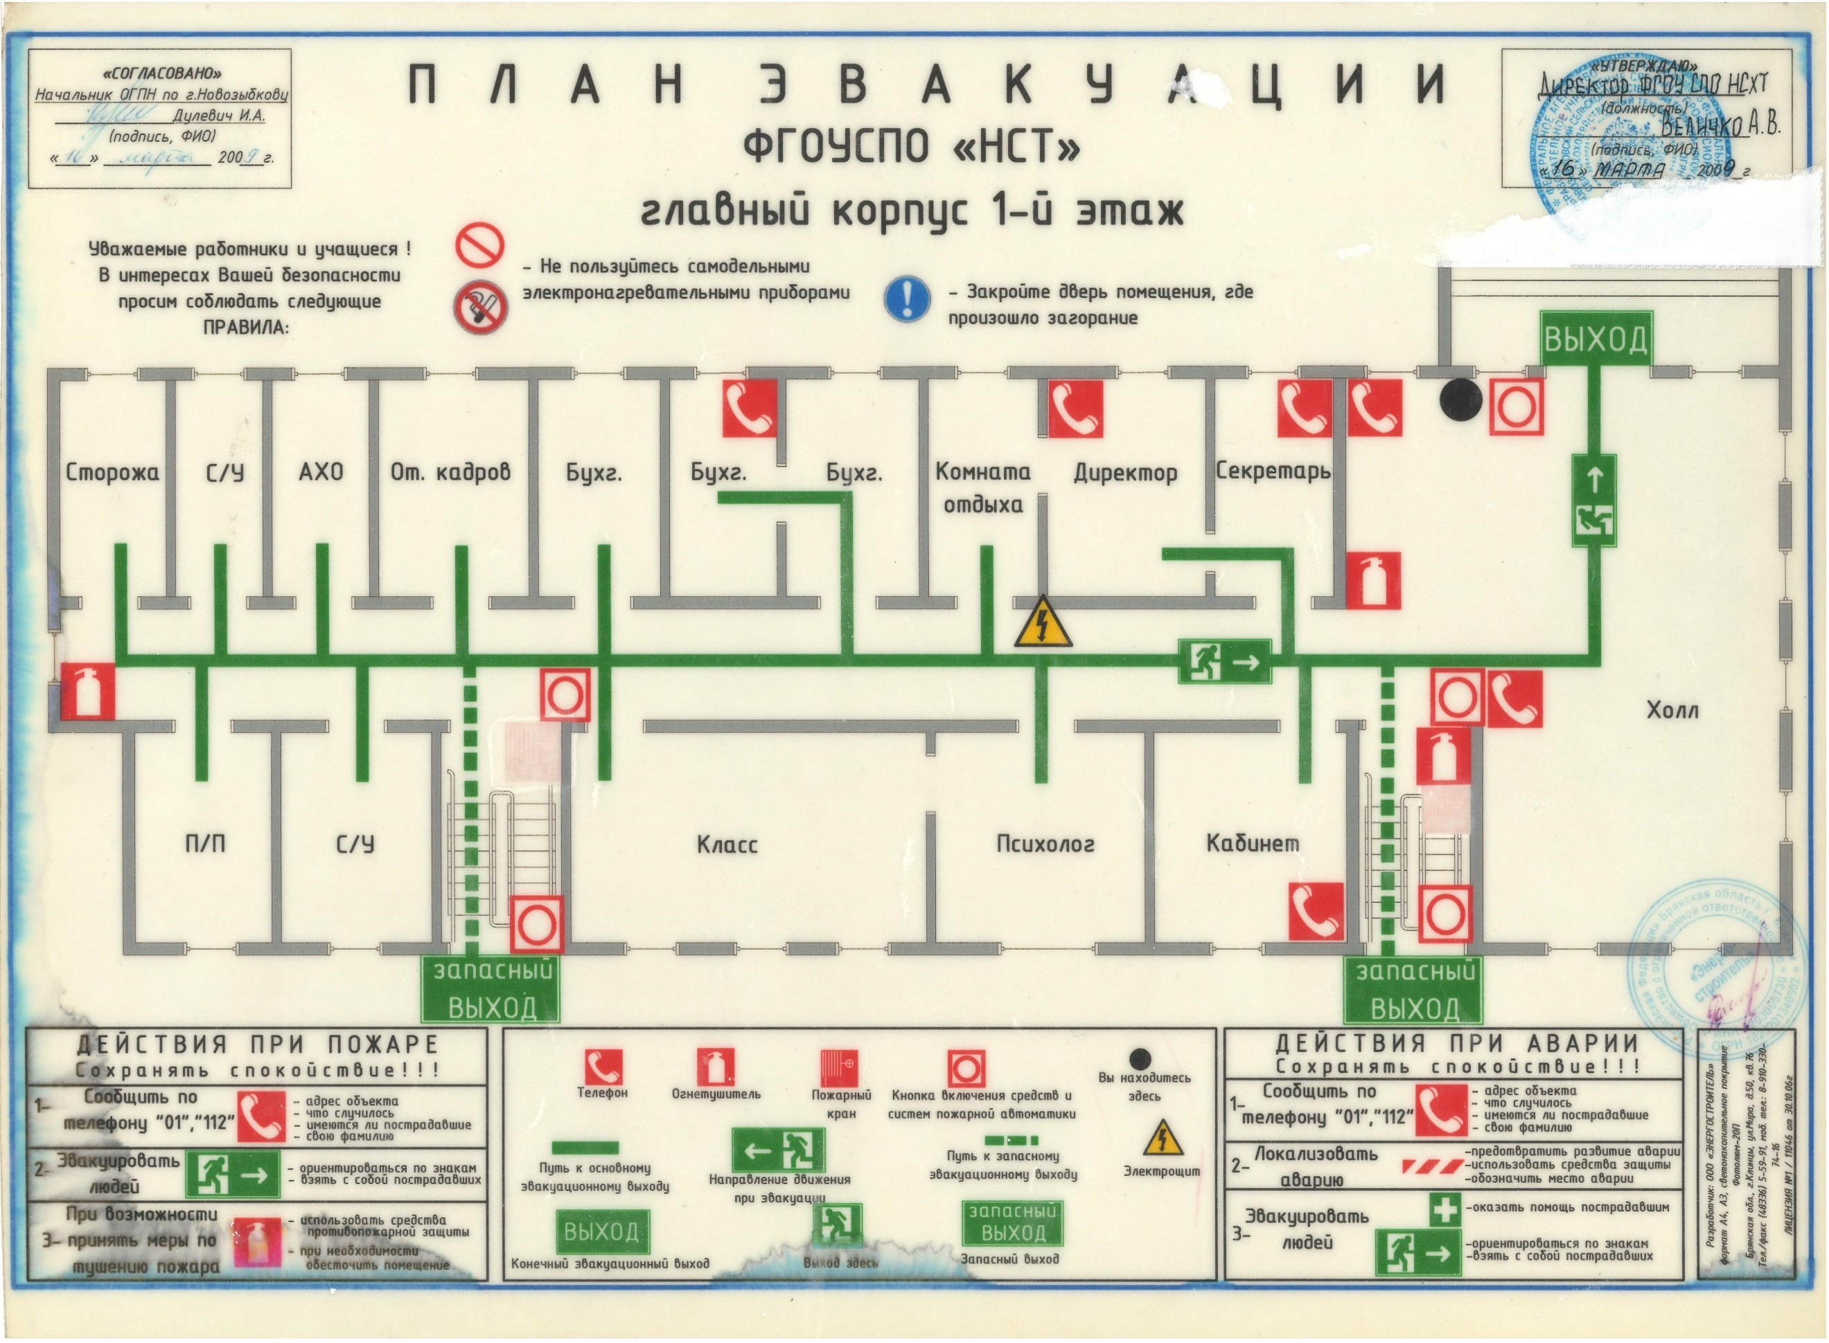
ПАСПОРТ ОБЪЕКТА СИСТЕМЫ ОБРАЗОВАНИЯ
Новозыбковский сельскохозяйственный техникум – филиал ФГБОУ ВО Брянский ГАУ
г. Новозыбков, ул. Мичурина, 59
(Поэтажный план эвакуации 1-го этажа учебного корпуса №2)
п. 3.3.

Slide 23
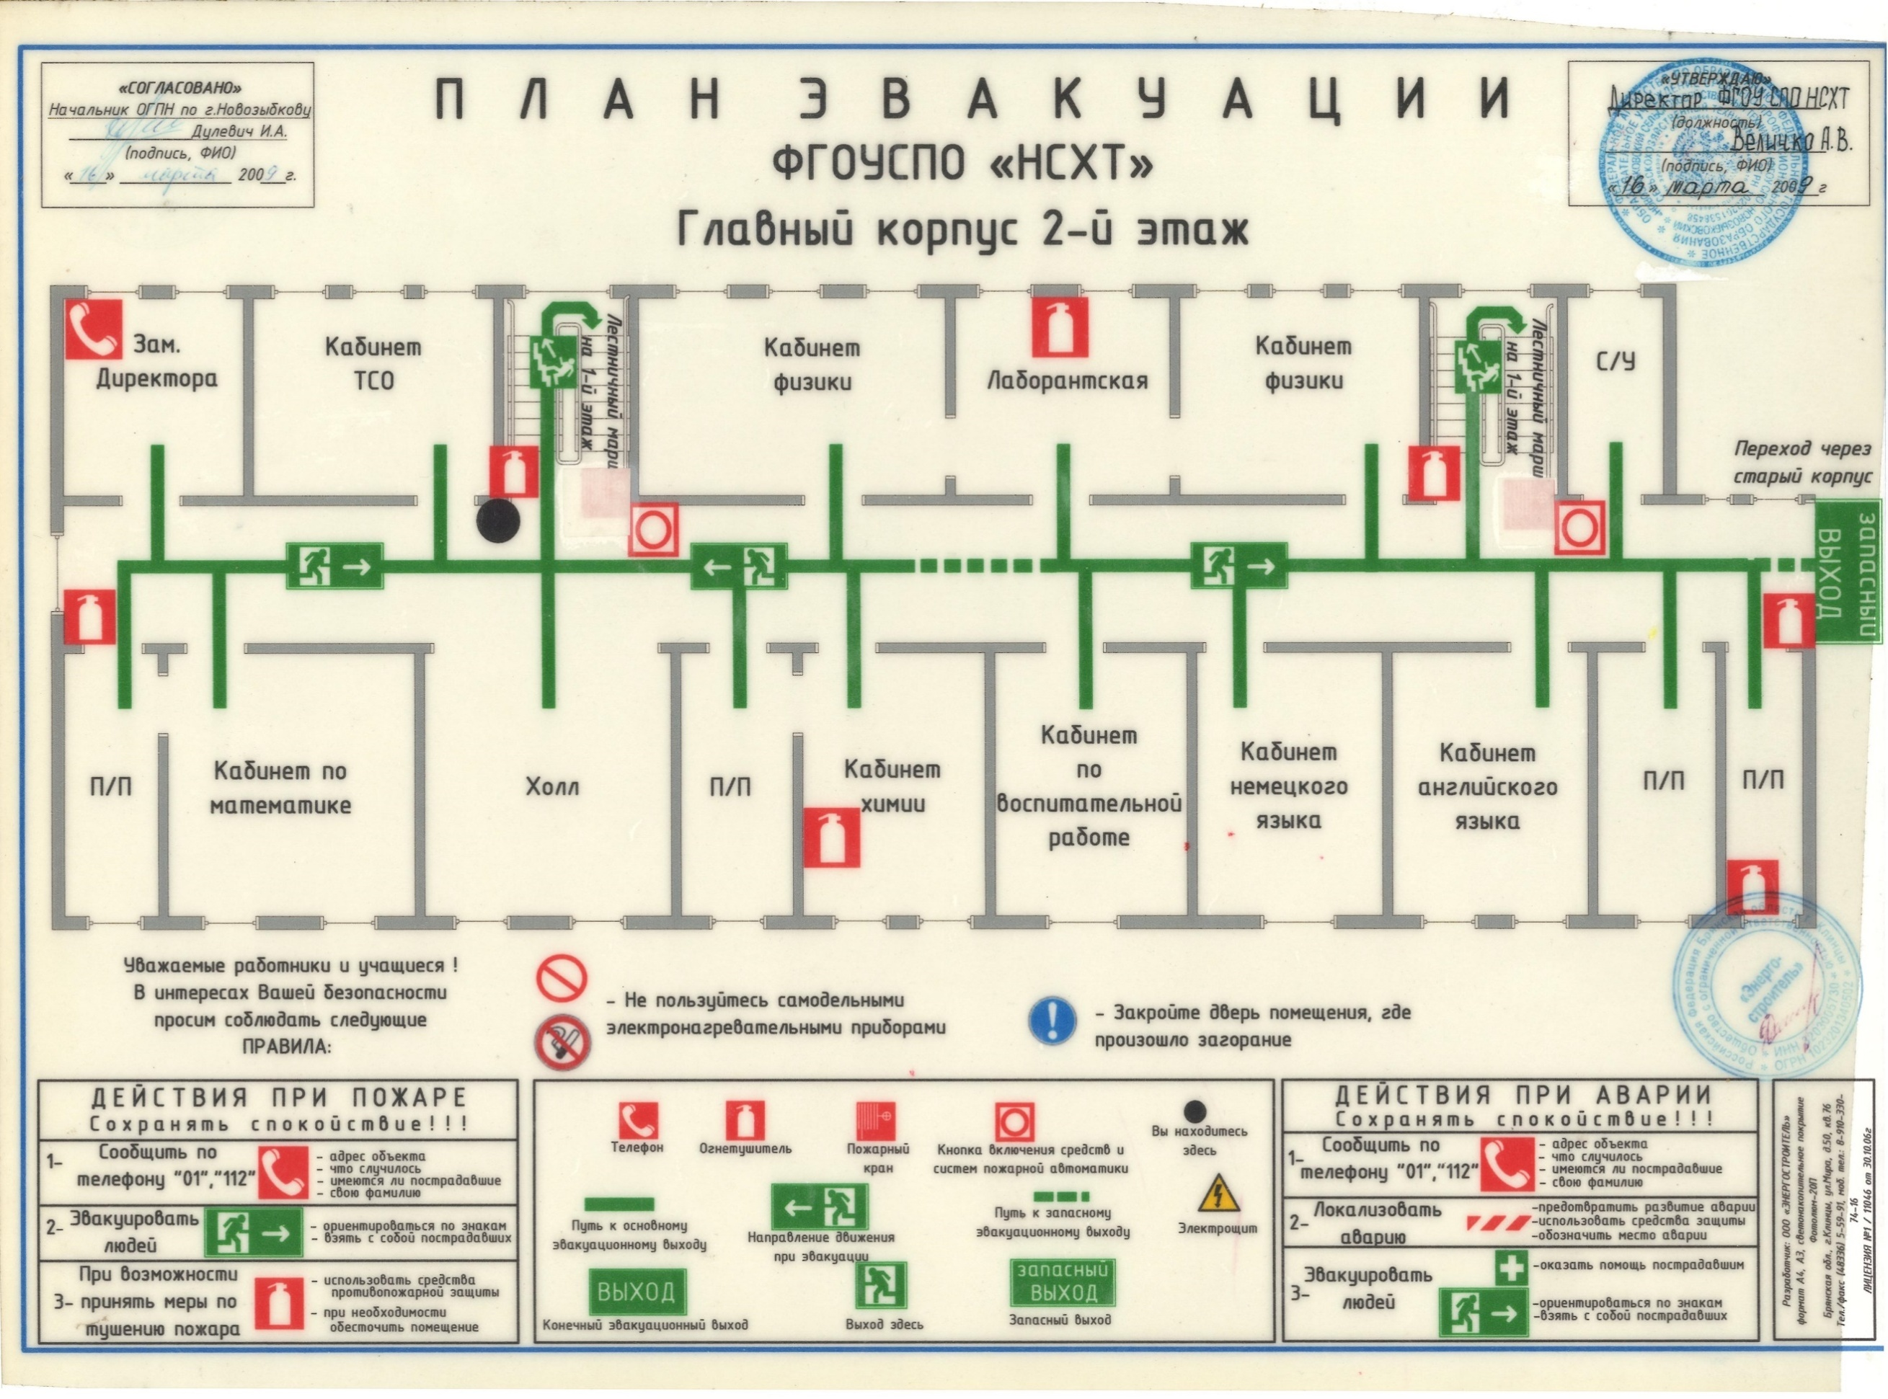
ПАСПОРТ ОБЪЕКТА СИСТЕМЫ ОБРАЗОВАНИЯ
Новозыбковский сельскохозяйственный техникум – филиал ФГБОУ ВО Брянский ГАУ
г. Новозыбков, ул. Мичурина, 59
(Поэтажный план эвакуации 2-го этажа учебного корпуса №2)
п. 3.3.

Slide 24
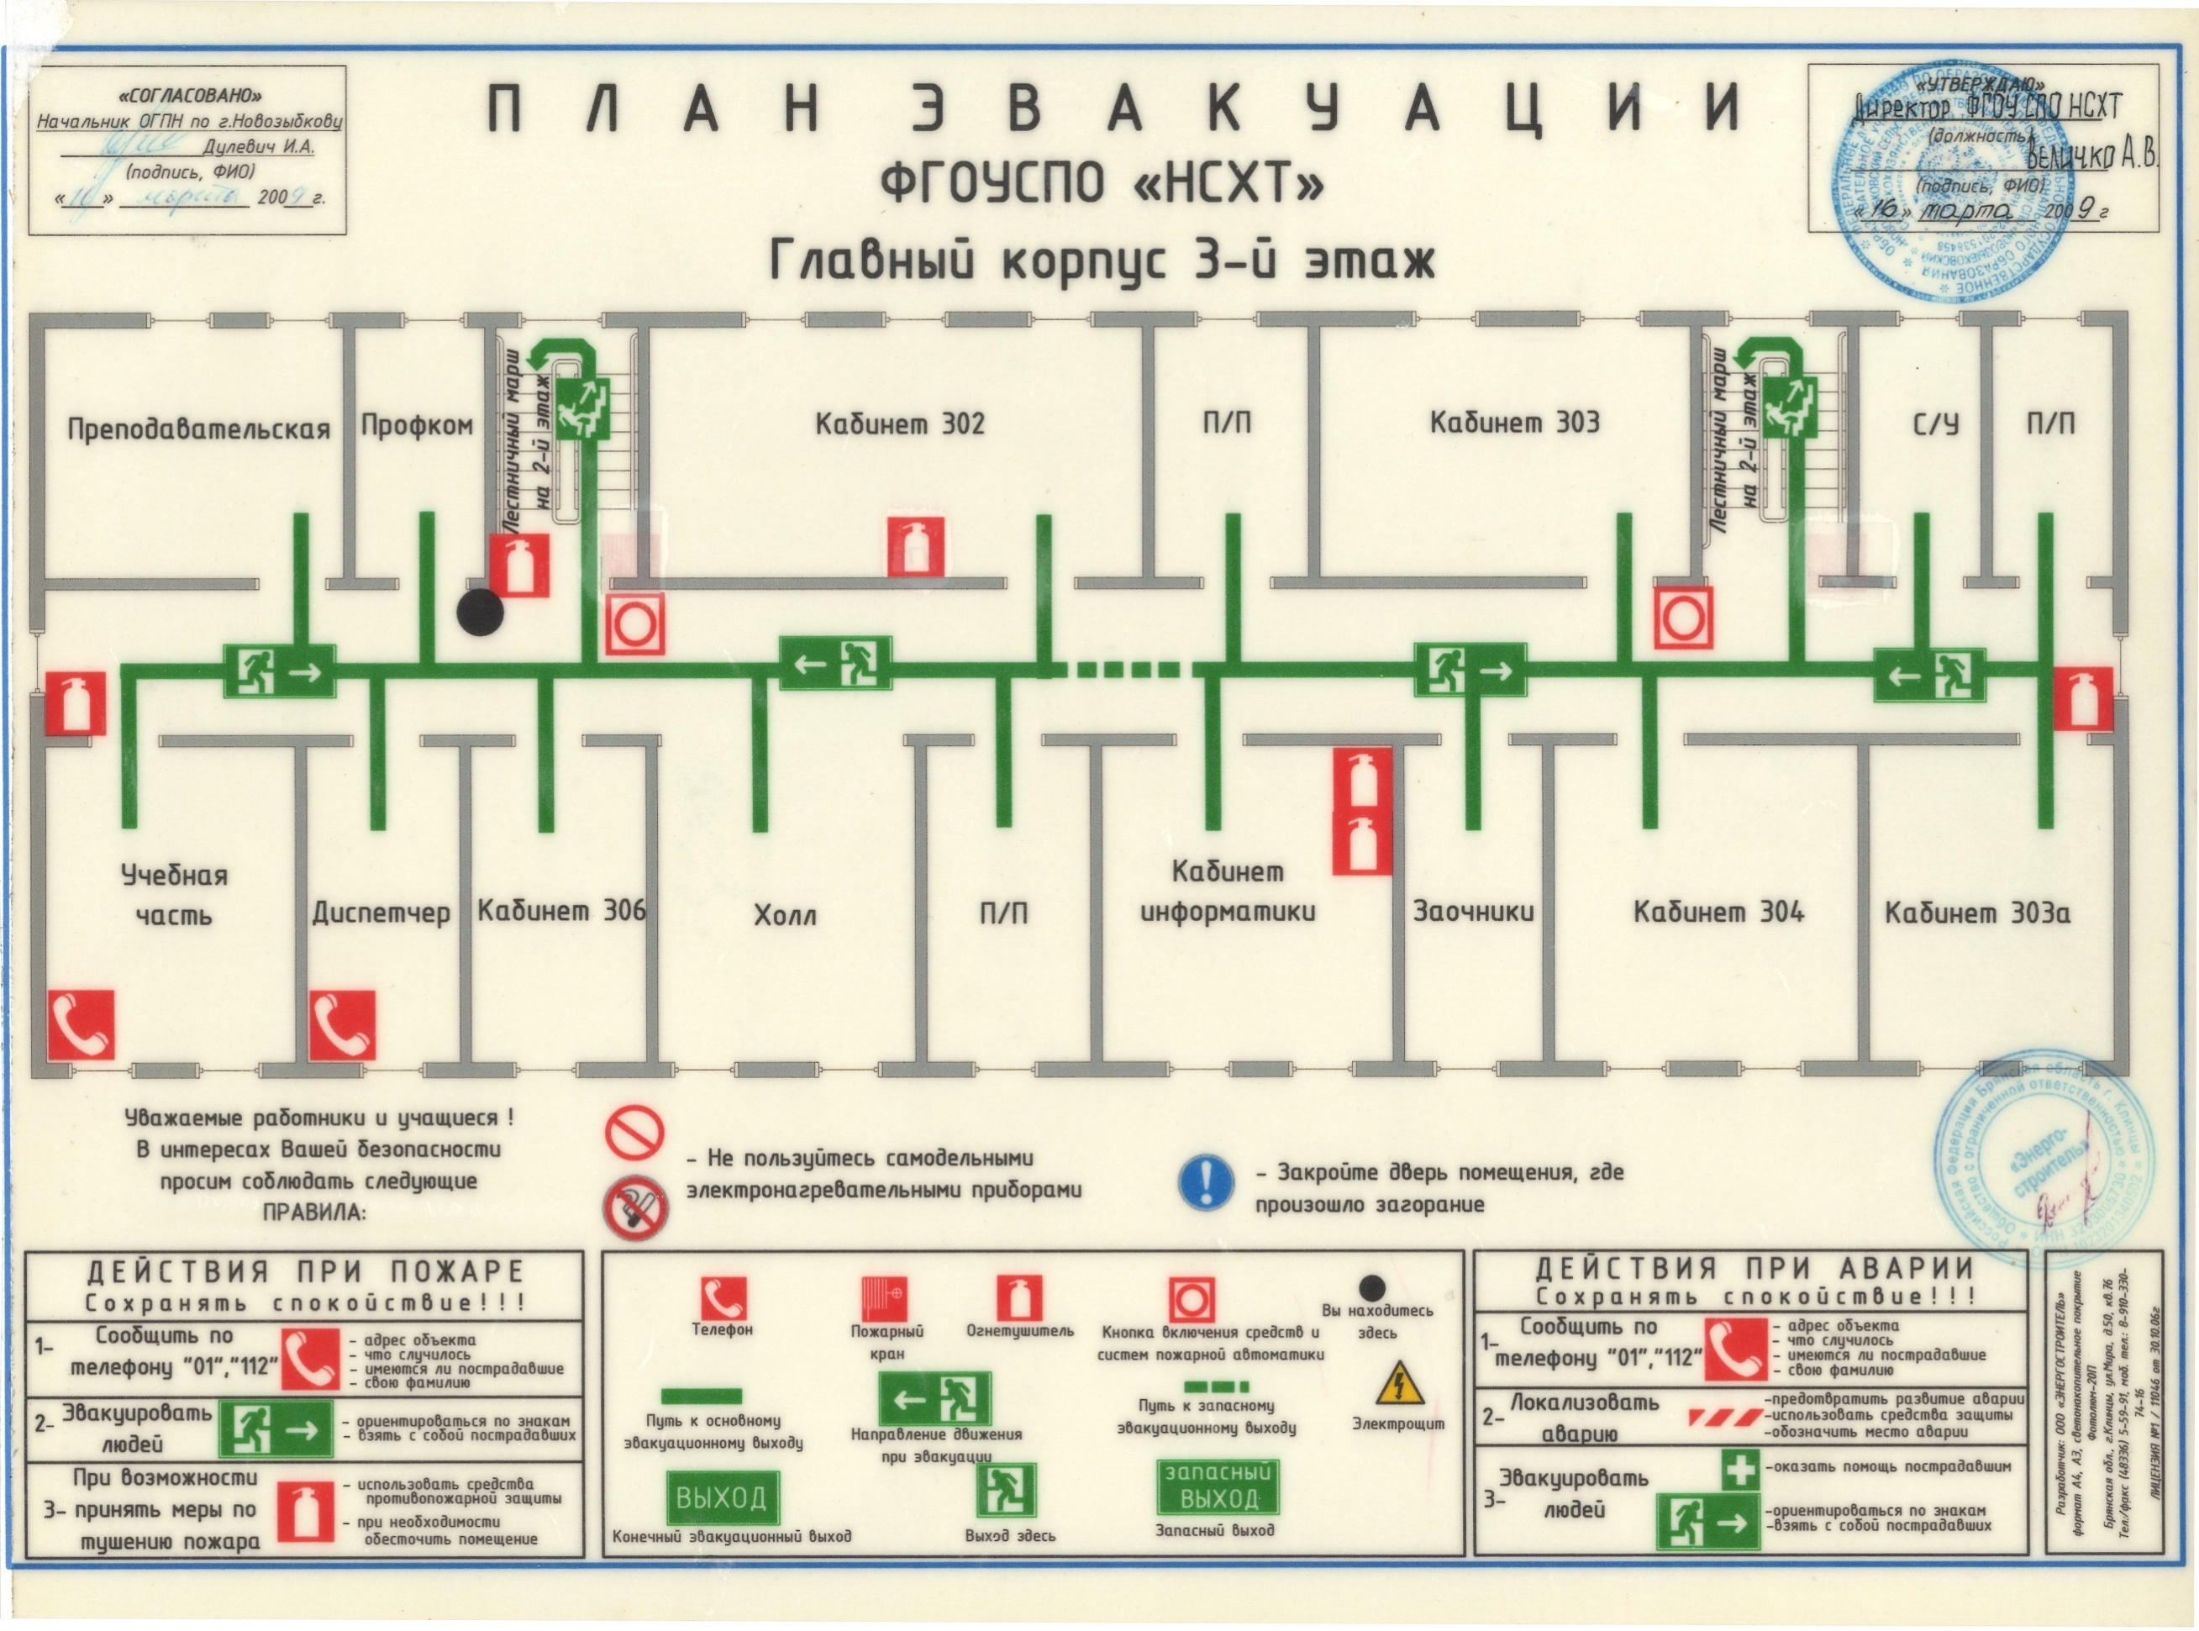
ПАСПОРТ ОБЪЕКТА СИСТЕМЫ ОБРАЗОВАНИЯ
Новозыбковский сельскохозяйственный техникум – филиал ФГБОУ ВО Брянский ГАУ
г. Новозыбков, ул. Мичурина, 59
(Поэтажный план эвакуации 3-го этажа учебного корпуса №2)
п. 3.3.

Slide 25
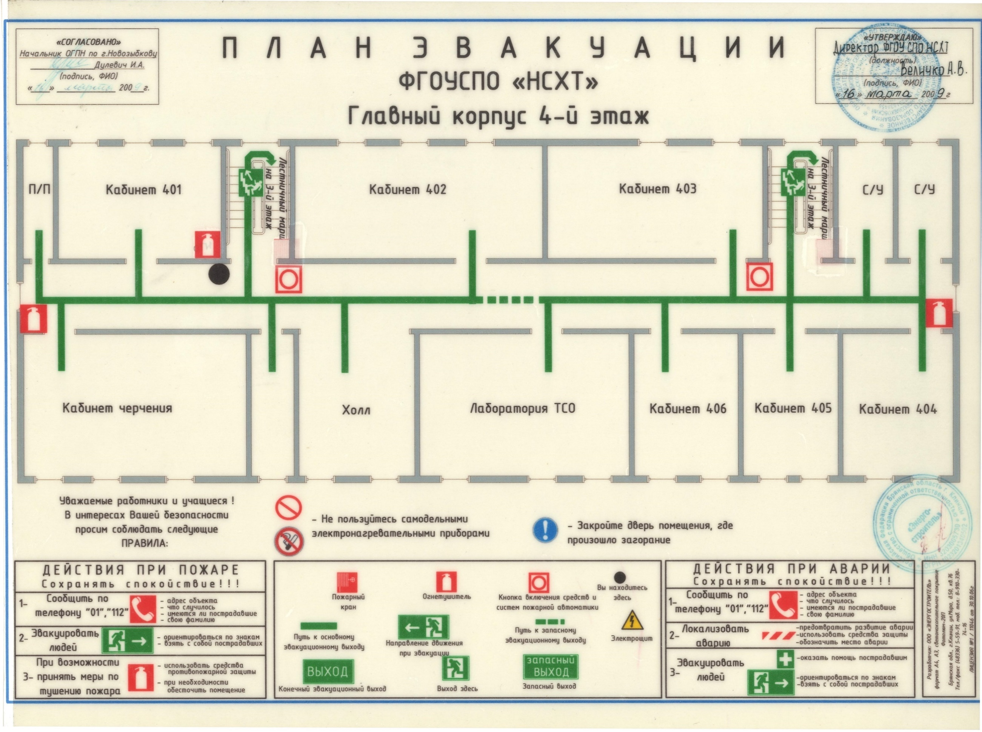
ПАСПОРТ ОБЪЕКТА СИСТЕМЫ ОБРАЗОВАНИЯ
Новозыбковский сельскохозяйственный техникум – филиал ФГБОУ ВО Брянский ГАУ
г. Новозыбков, ул. Мичурина, 59
(Поэтажный план эвакуации 4-го этажа учебного корпуса №2)
п. 3.3.

Slide 26
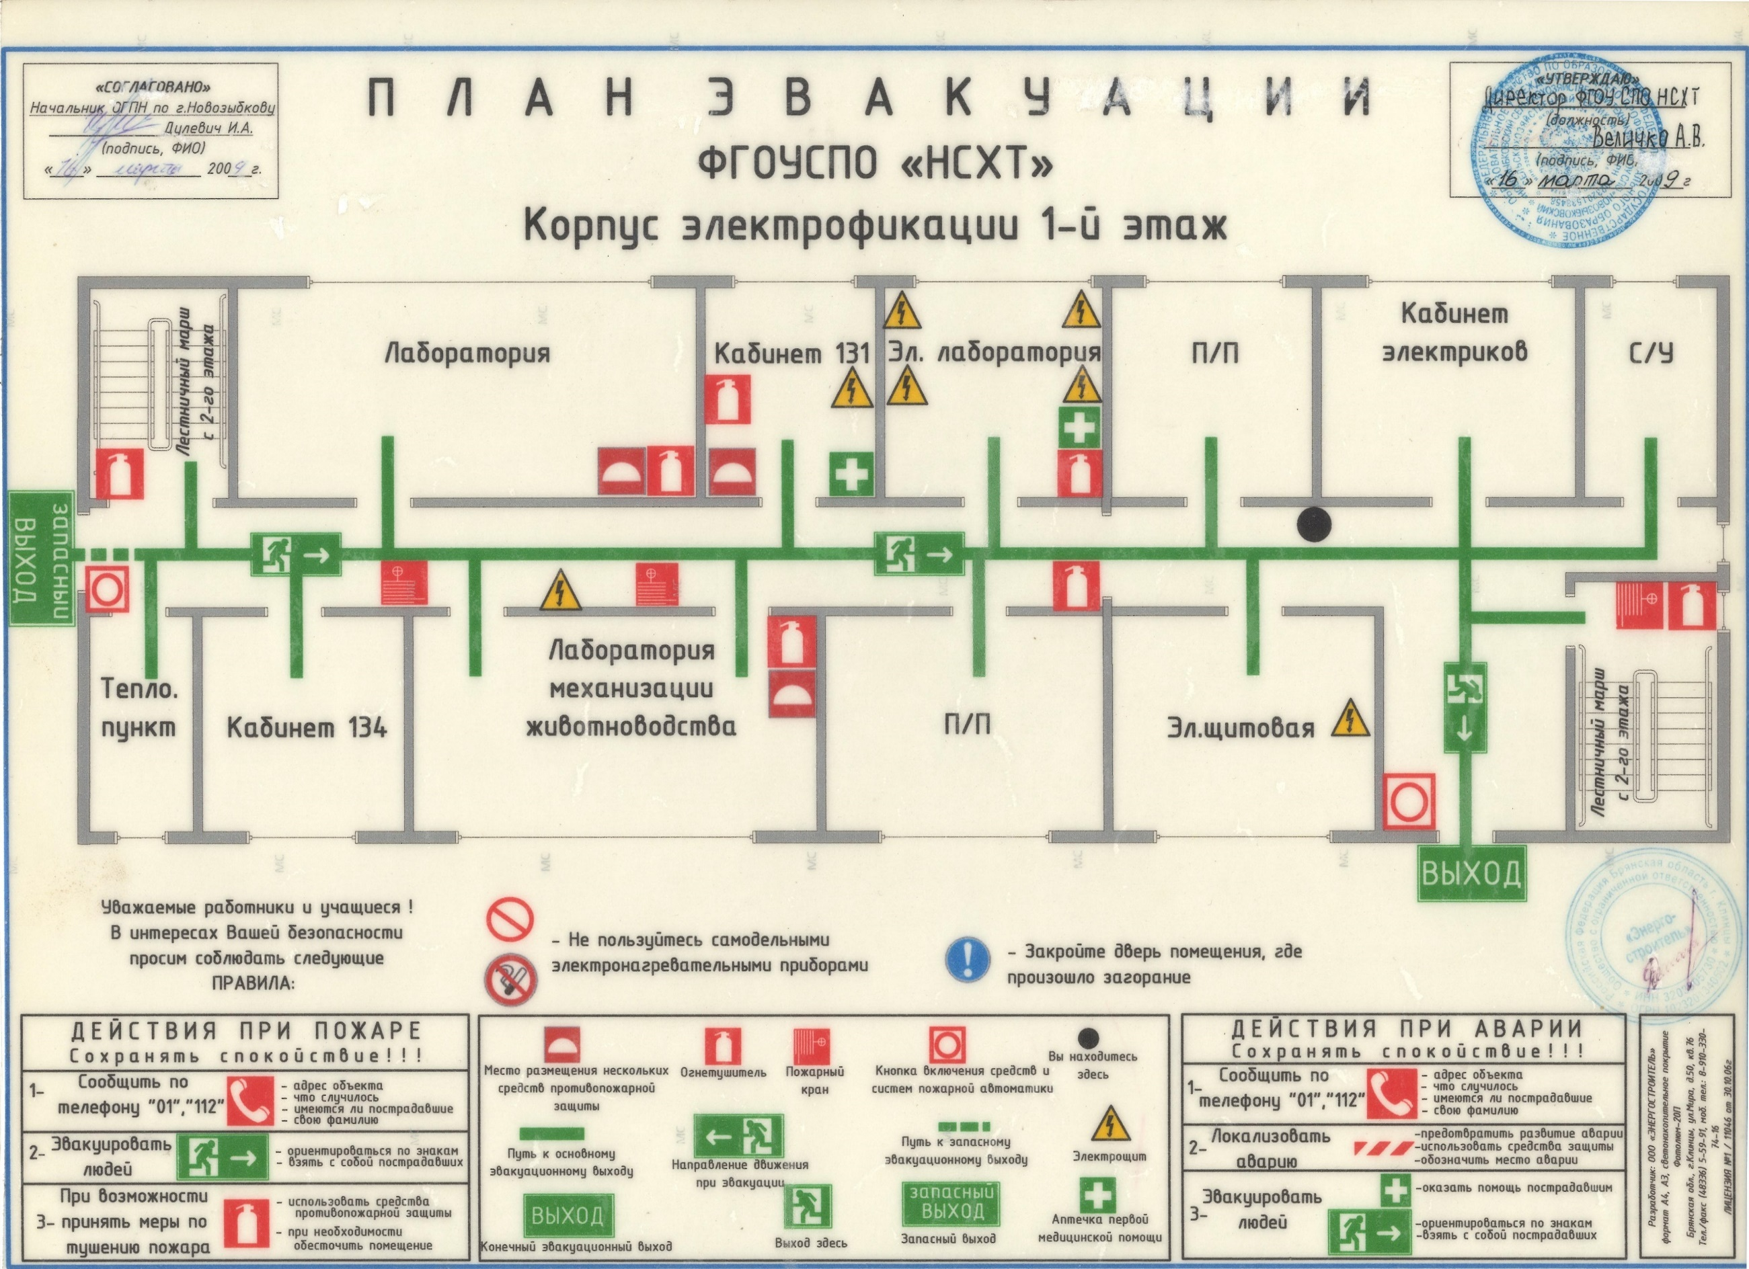
ПАСПОРТ ОБЪЕКТА СИСТЕМЫ ОБРАЗОВАНИЯ
Новозыбковский сельскохозяйственный техникум – филиал ФГБОУ ВО Брянский ГАУ
г. Новозыбков, ул. Мичурина, 59
(Поэтажный план эвакуации 1-го этажа электролабораторной мастерской)
п. 3.3.

Slide 27
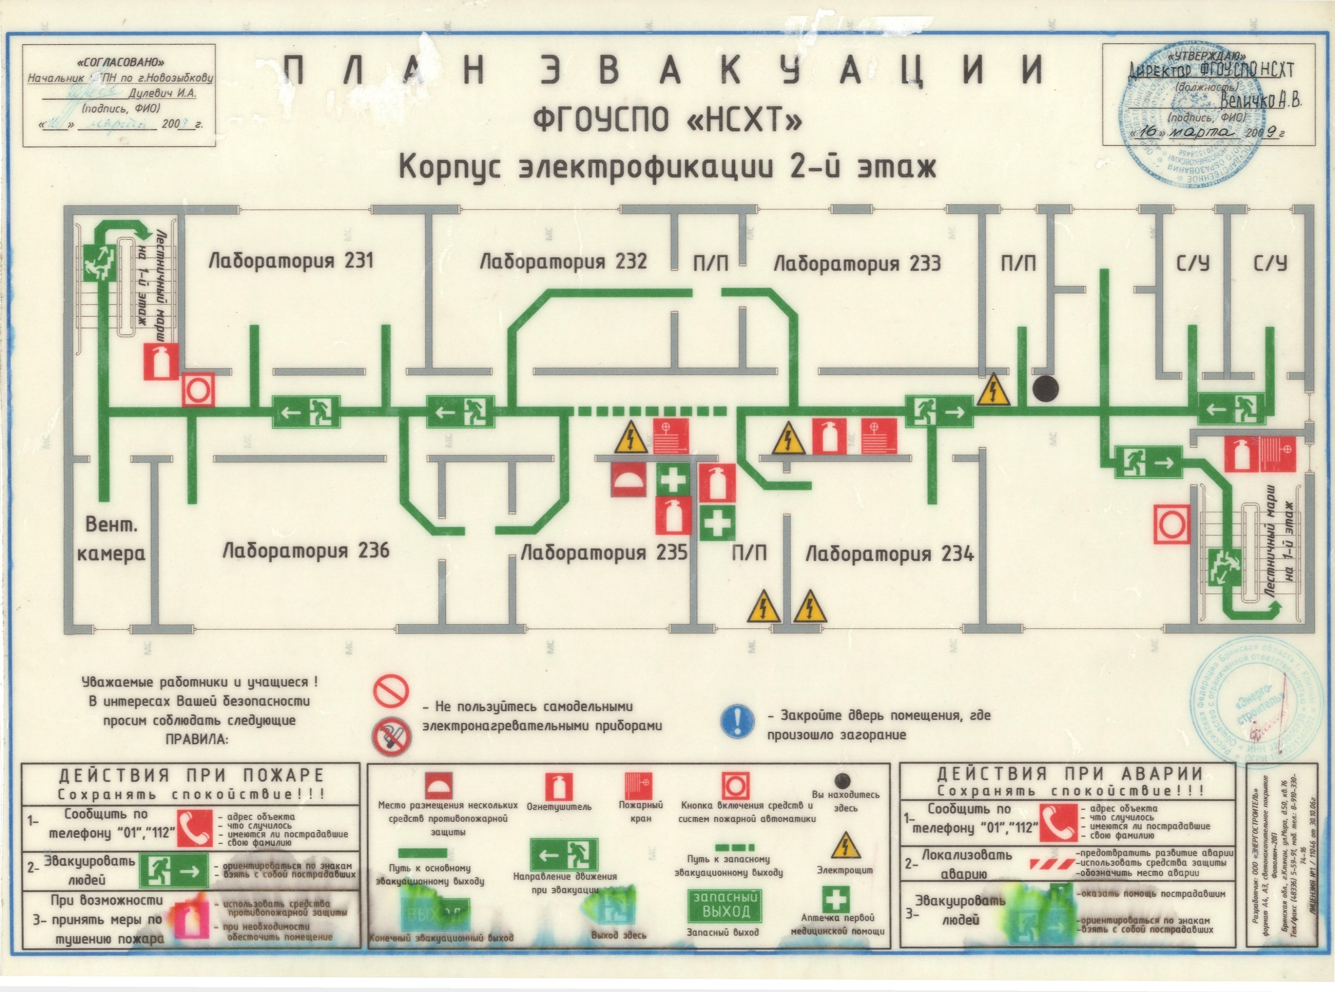
ПАСПОРТ ОБЪЕКТА СИСТЕМЫ ОБРАЗОВАНИЯ
Новозыбковский сельскохозяйственный техникум – филиал ФГБОУ ВО Брянский ГАУ
г. Новозыбков, ул. Мичурина, 59
(Поэтажный план эвакуации 2-го этажа электролабораторной мастерской)
п. 3.3.

Slide 28
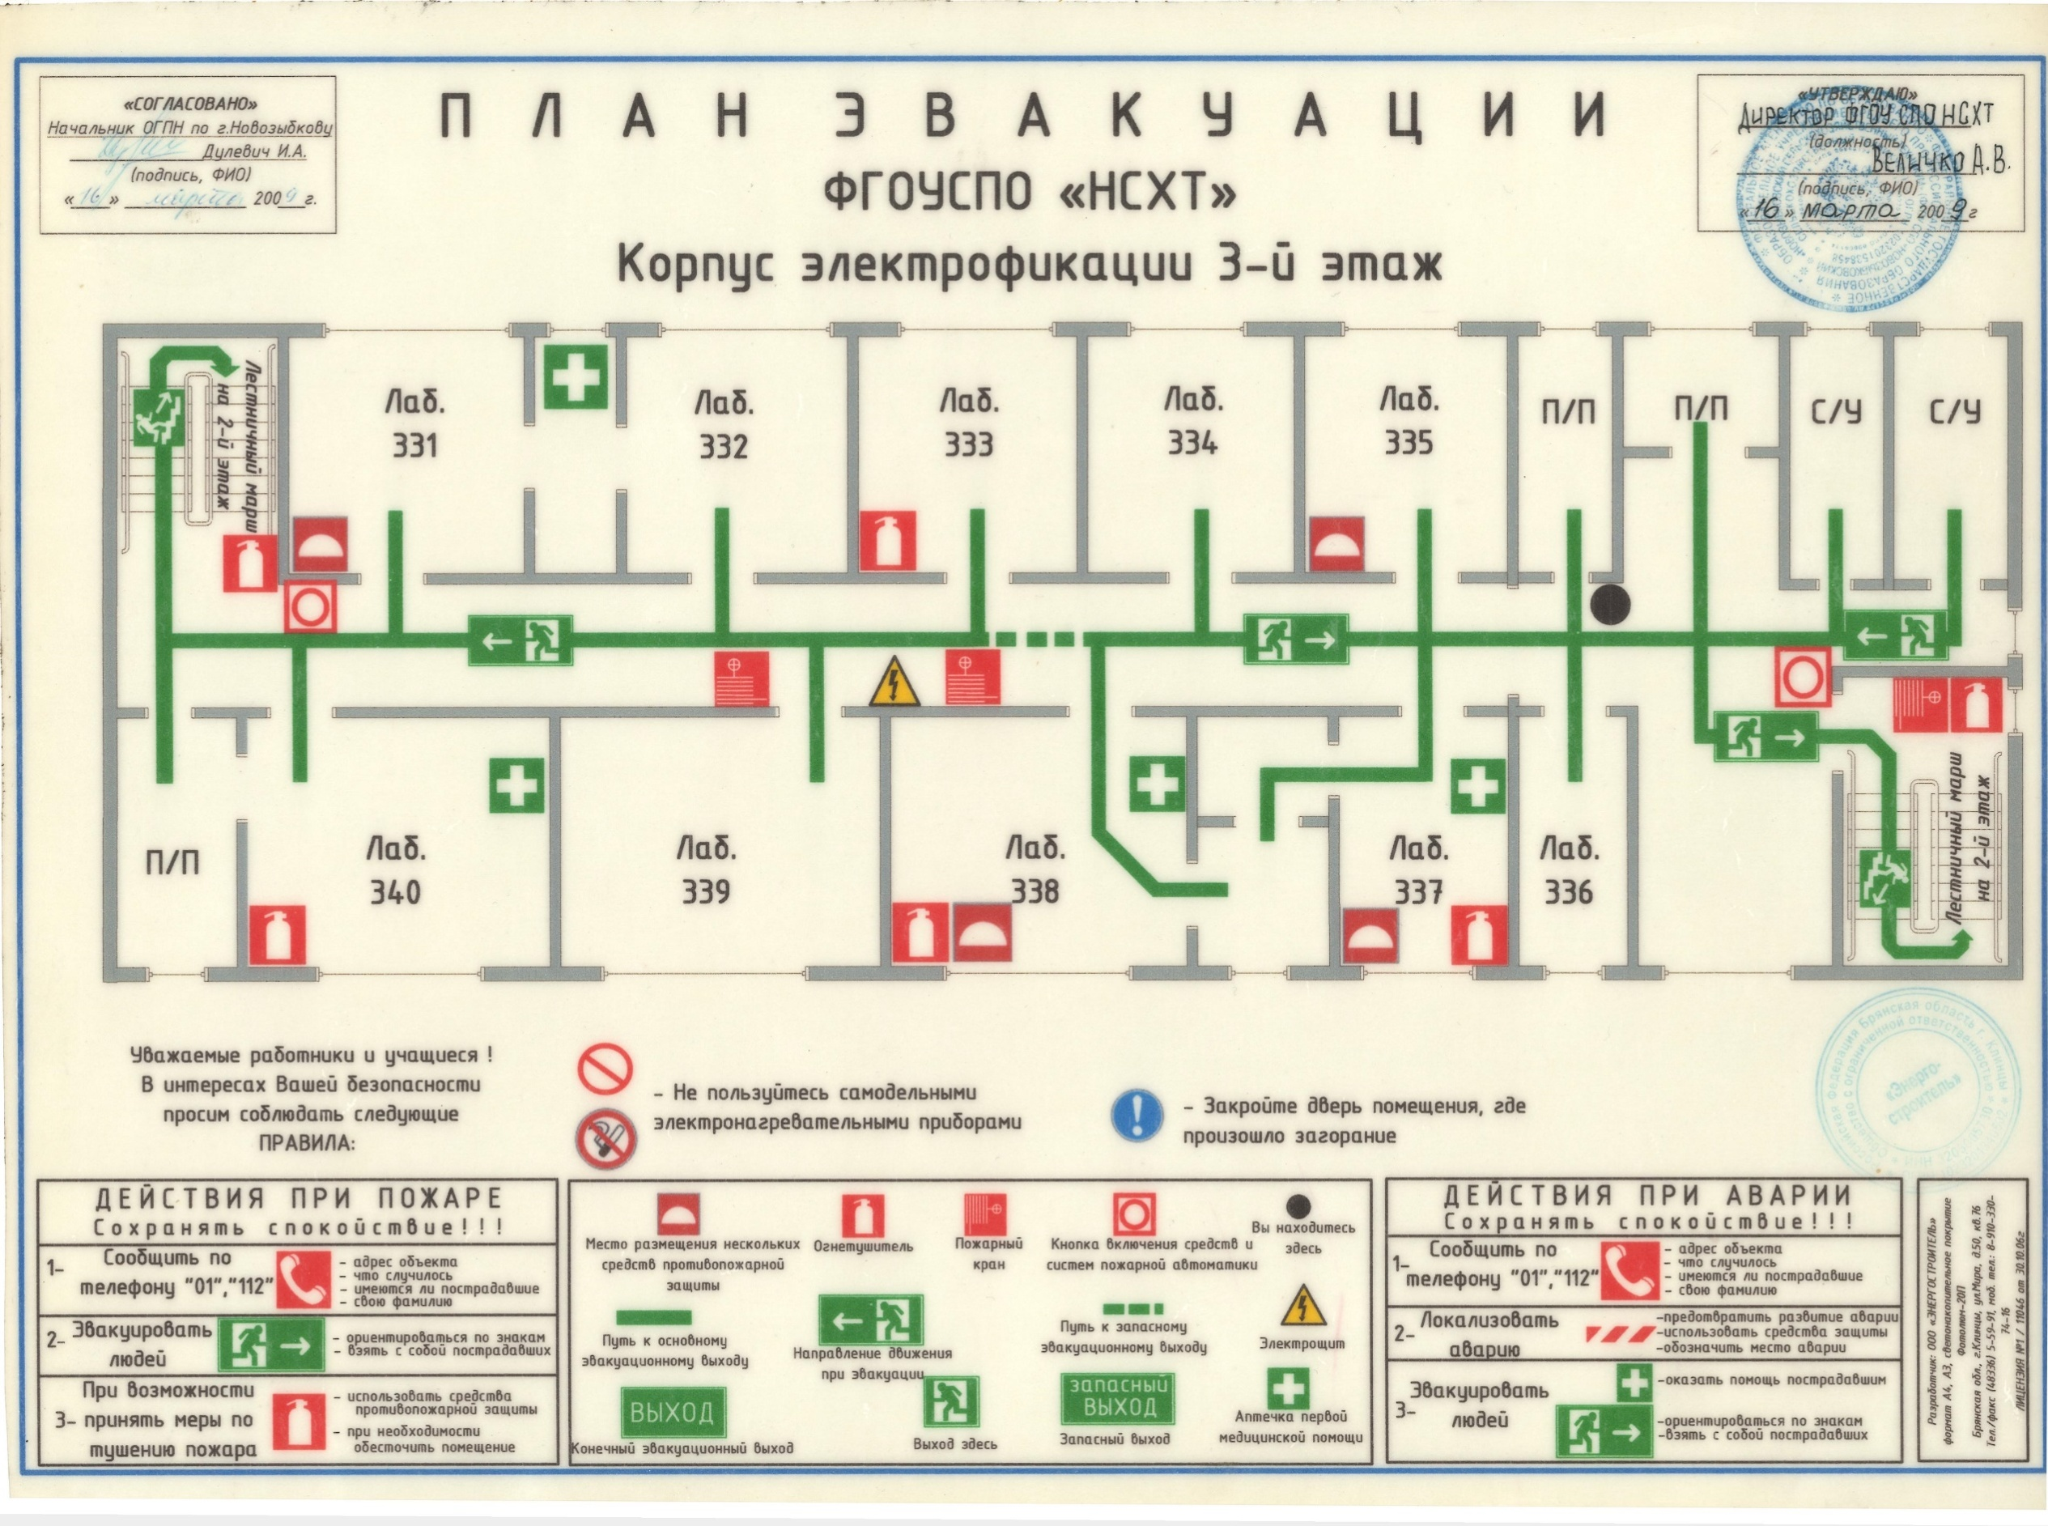
ПАСПОРТ ОБЪЕКТА СИСТЕМЫ ОБРАЗОВАНИЯ
Новозыбковский сельскохозяйственный техникум – филиал ФГБОУ ВО Брянский ГАУ
г. Новозыбков, ул. Мичурина, 59
(Поэтажный план эвакуации 3-го этажа электролабораторной мастерской)
п. 3.3.

Slide 29
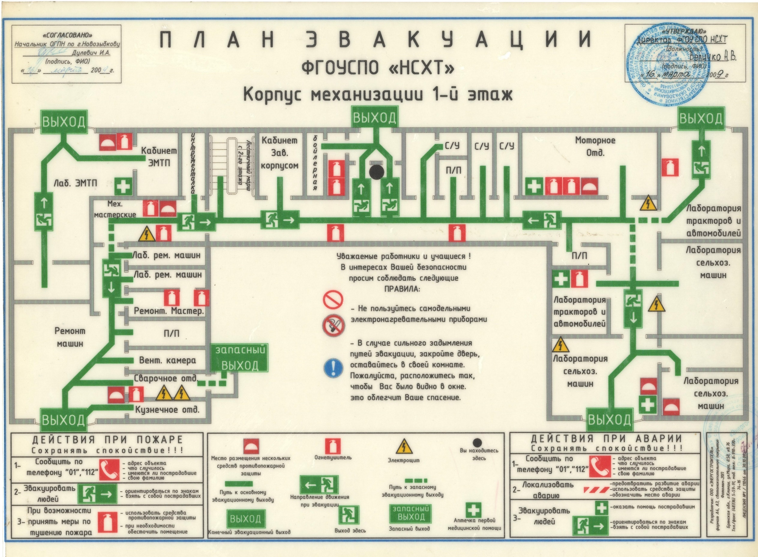
ПАСПОРТ ОБЪЕКТА СИСТЕМЫ ОБРАЗОВАНИЯ
Новозыбковский сельскохозяйственный техникум – филиал ФГБОУ ВО Брянский ГАУ
г. Новозыбков, ул. Мичурина, 59
(Поэтажный план эвакуации 1-го этажа лабораторного корпуса)
п. 3.3.

Slide 30
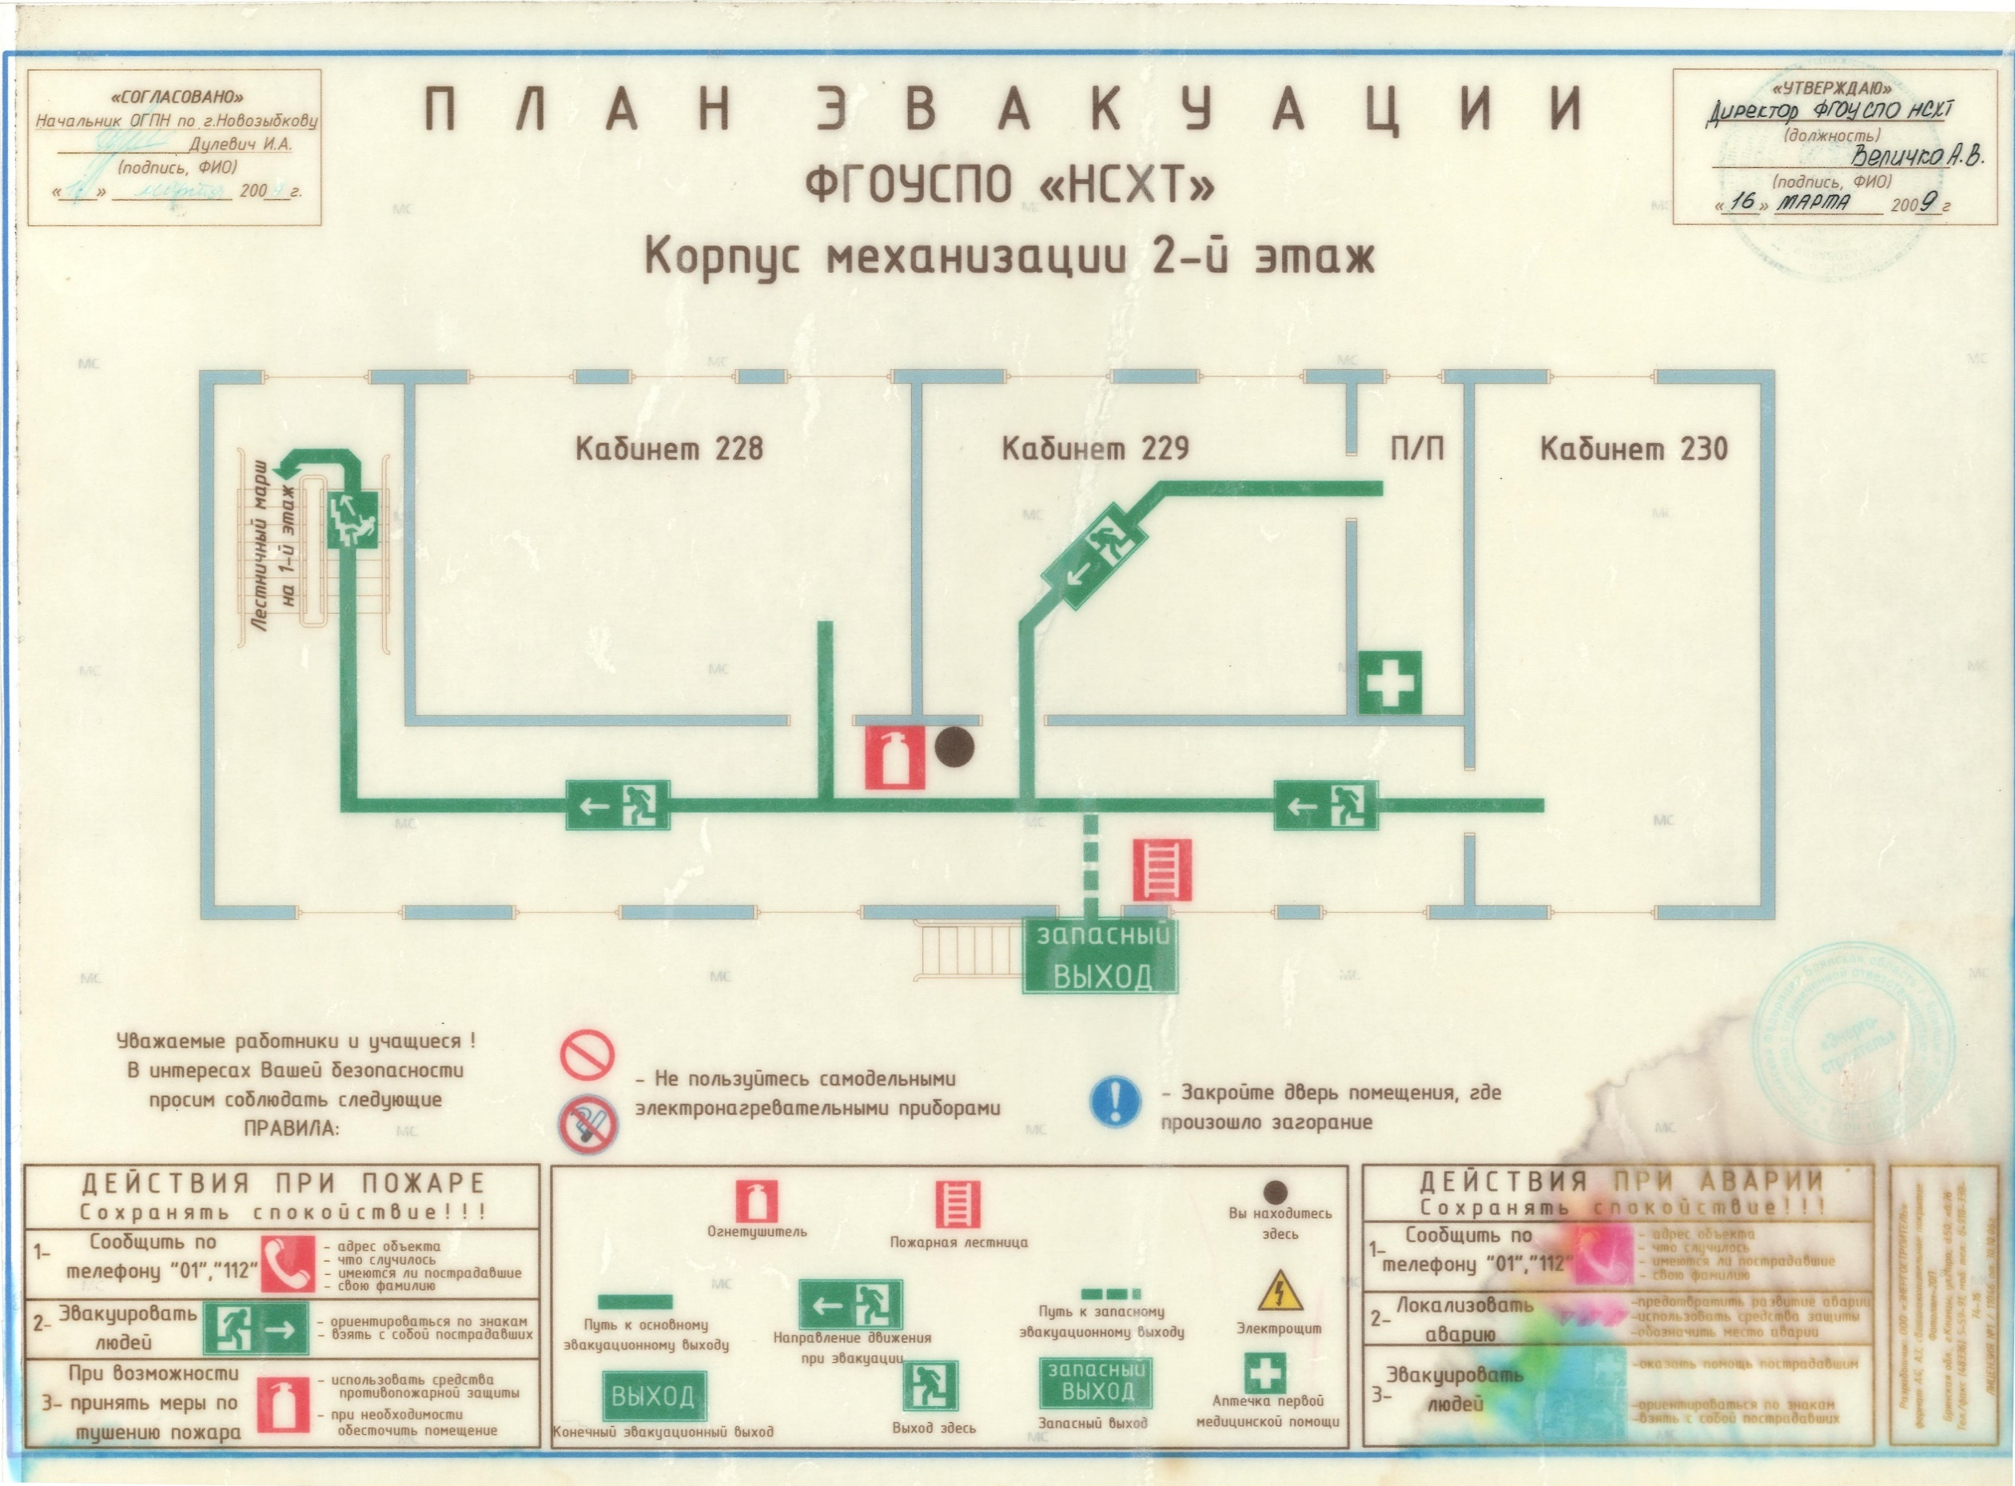
ПАСПОРТ ОБЪЕКТА СИСТЕМЫ ОБРАЗОВАНИЯ
Новозыбковский сельскохозяйственный техникум – филиал ФГБОУ ВО Брянский ГАУ
г. Новозыбков, ул. Мичурина, 59
(Поэтажный план эвакуации 2-го этажа лабораторного корпуса)
п. 3.3.

Slide 31
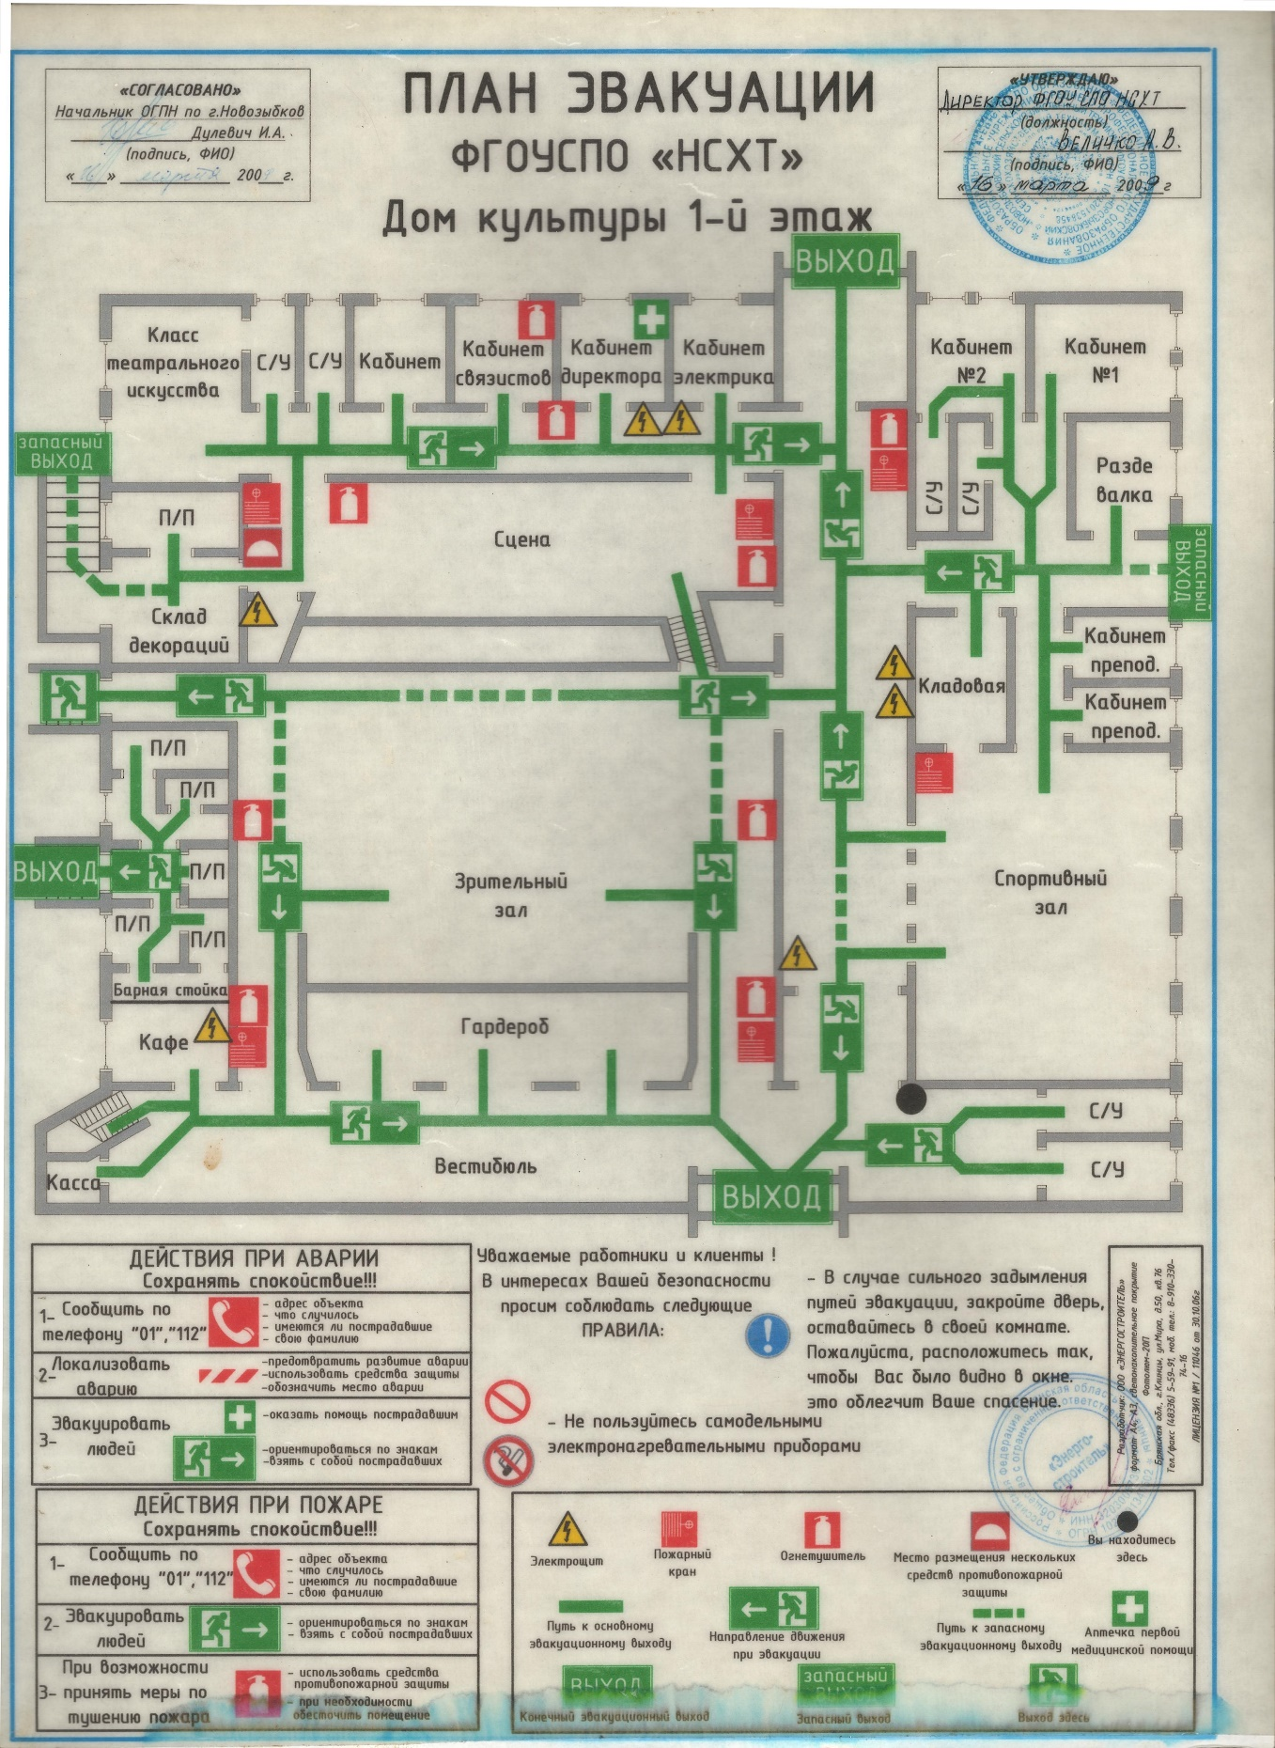
ПАСПОРТ ОБЪЕКТА СИСТЕМЫ ОБРАЗОВАНИЯ
Новозыбковский сельскохозяйственный техникум – филиал ФГБОУ ВО Брянский ГАУ
г. Новозыбков, ул. Мичурина, 59
(Поэтажный план эвакуации 1-го этажа Дома культуры)
п. 3.3.

Slide 32
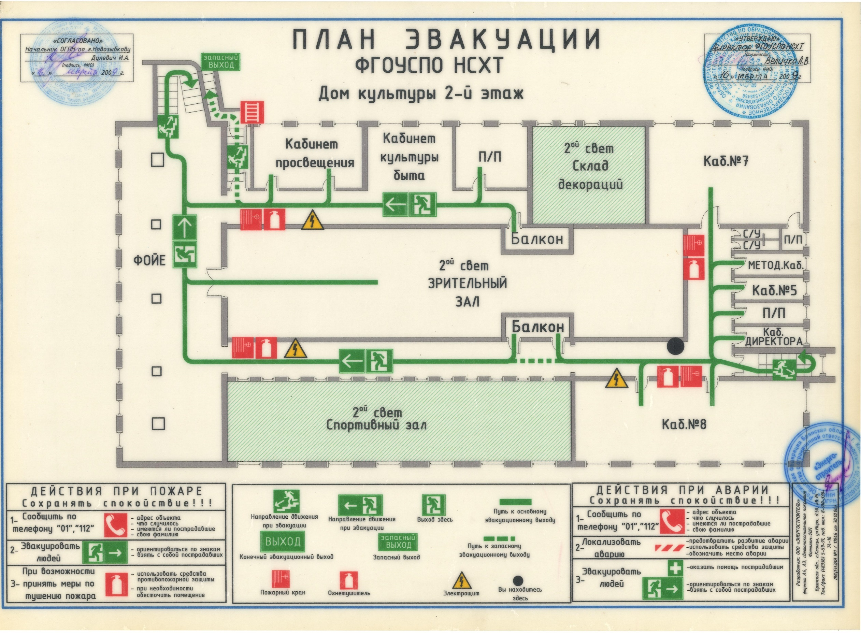
ПАСПОРТ ОБЪЕКТА СИСТЕМЫ ОБРАЗОВАНИЯ
Новозыбковский сельскохозяйственный техникум – филиал ФГБОУ ВО Брянский ГАУ
г. Новозыбков, ул. Мичурина, 59
(Поэтажный план эвакуации 2-го этажа Дома культуры)
п. 3.3.

Slide 33
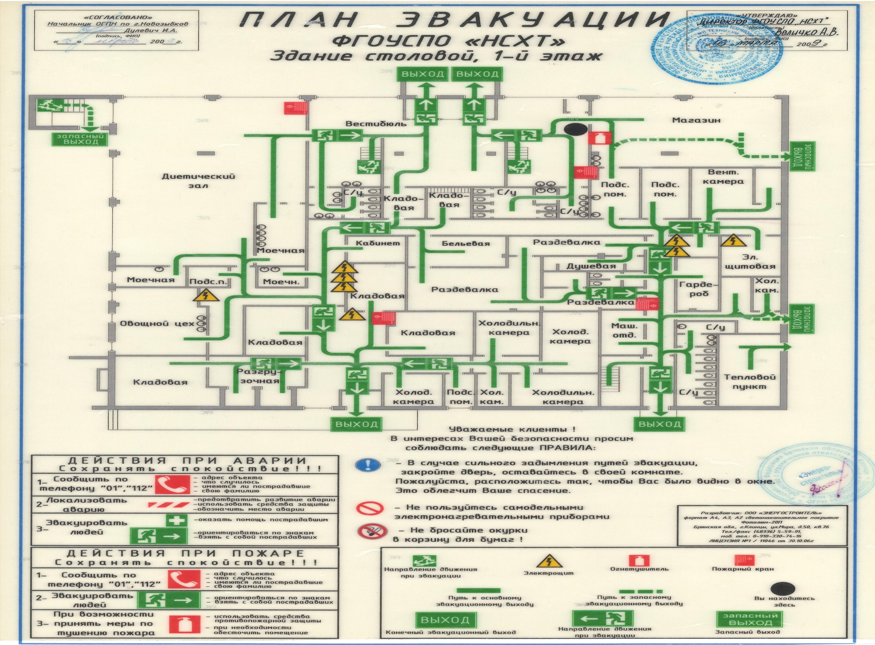
ПАСПОРТ ОБЪЕКТА СИСТЕМЫ ОБРАЗОВАНИЯ
Новозыбковский сельскохозяйственный техникум – филиал ФГБОУ ВО Брянский ГАУ
г. Новозыбков, ул. Мичурина, 59
(Поэтажный план эвакуации 1-го этажа столовой)
п. 3.3.

Slide 34
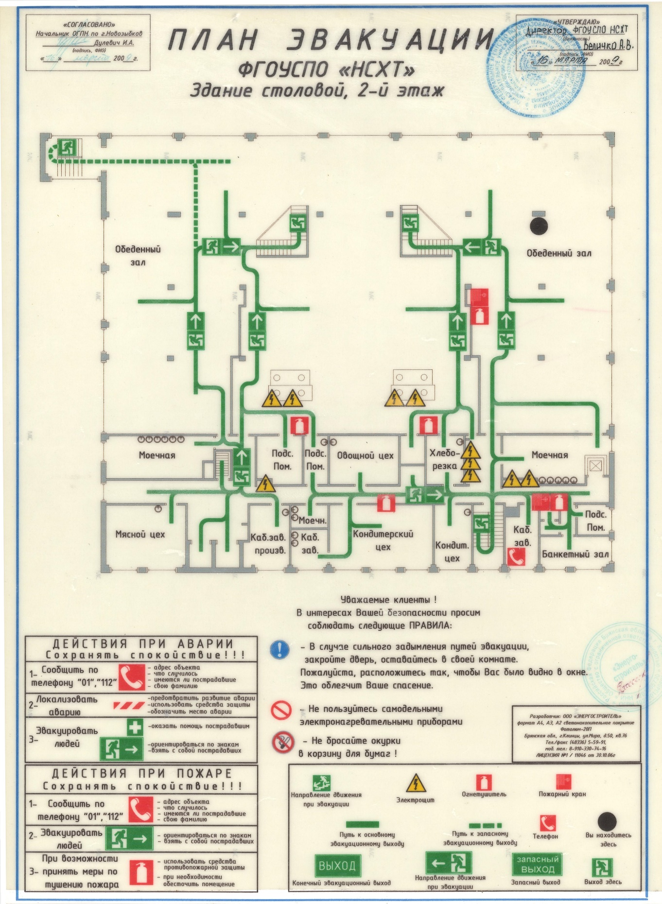
ПАСПОРТ ОБЪЕКТА СИСТЕМЫ ОБРАЗОВАНИЯ
Новозыбковский сельскохозяйственный техникум – филиал ФГБОУ ВО Брянский ГАУ
г. Новозыбков, ул. Мичурина, 59
(Поэтажный план эвакуации 2-го этажа столовой)
п. 3.3.

Slide 35
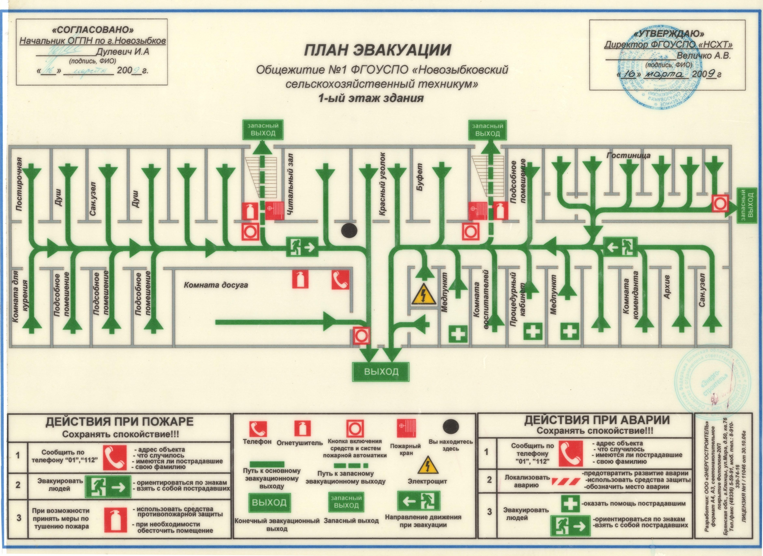
ПАСПОРТ ОБЪЕКТА СИСТЕМЫ ОБРАЗОВАНИЯ
Новозыбковский сельскохозяйственный техникум – филиал ФГБОУ ВО Брянский ГАУ
Общежитие №1
г. Новозыбков, ул. Мичурина, 61
(Поэтажный план эвакуации 1-го этажа общежития №1)
п. 3.3.

Slide 36
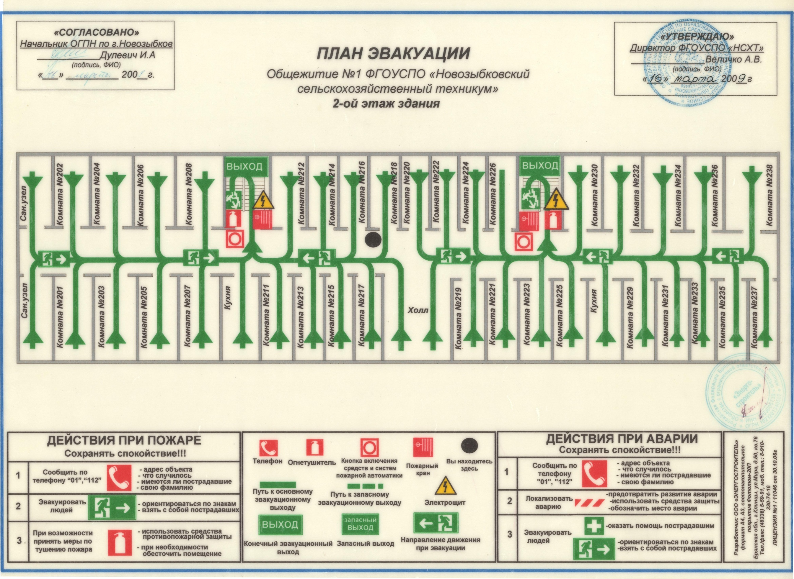
ПАСПОРТ ОБЪЕКТА СИСТЕМЫ ОБРАЗОВАНИЯ
Новозыбковский сельскохозяйственный техникум – филиал ФГБОУ ВО Брянский ГАУ
Общежитие №1
г. Новозыбков, ул. Мичурина, 61
(Поэтажный план эвакуации 2-го этажа общежития №1)
п. 3.3.

Slide 37
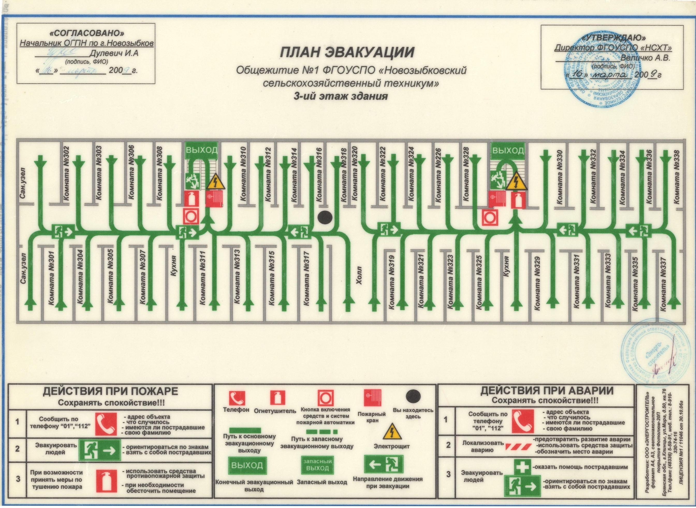
ПАСПОРТ ОБЪЕКТА СИСТЕМЫ ОБРАЗОВАНИЯ
Новозыбковский сельскохозяйственный техникум – филиал ФГБОУ ВО Брянский ГАУ
Общежитие №1
г. Новозыбков, ул. Мичурина, 61
(Поэтажный план эвакуации 3-го этажа общежития №1)
п. 3.3.

Slide 38
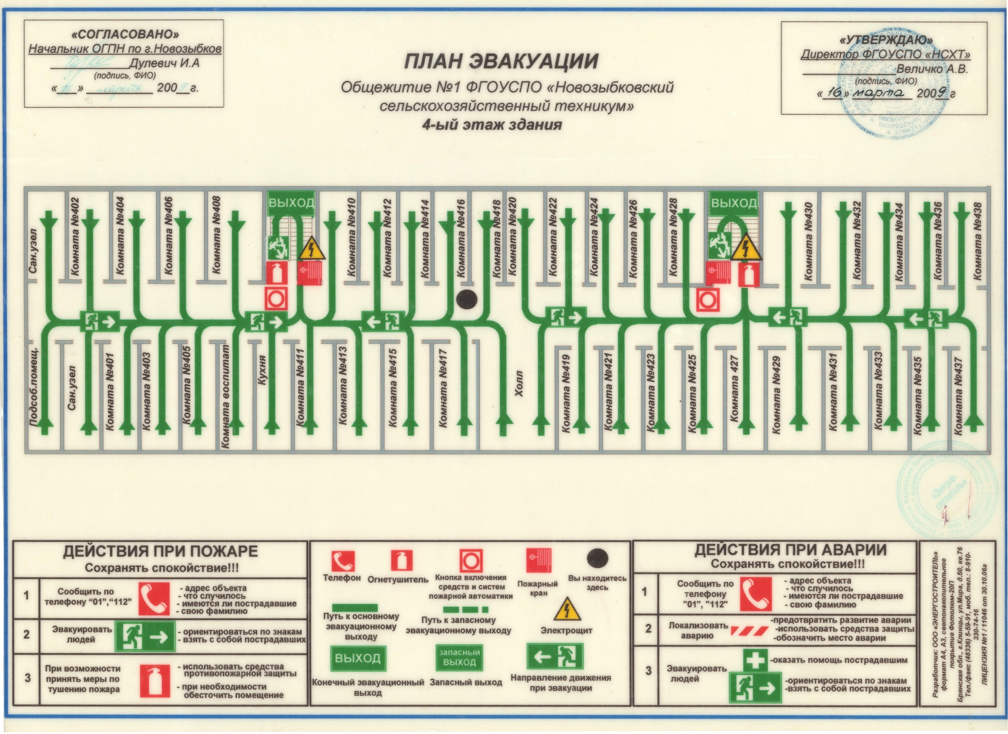
ПАСПОРТ ОБЪЕКТА СИСТЕМЫ ОБРАЗОВАНИЯ
Новозыбковский сельскохозяйственный техникум – филиал ФГБОУ ВО Брянский ГАУ
Общежитие №1
г. Новозыбков, ул. Мичурина, 61
(Поэтажный план эвакуации 4-го этажа общежития №1)
п. 3.3.

Slide 39
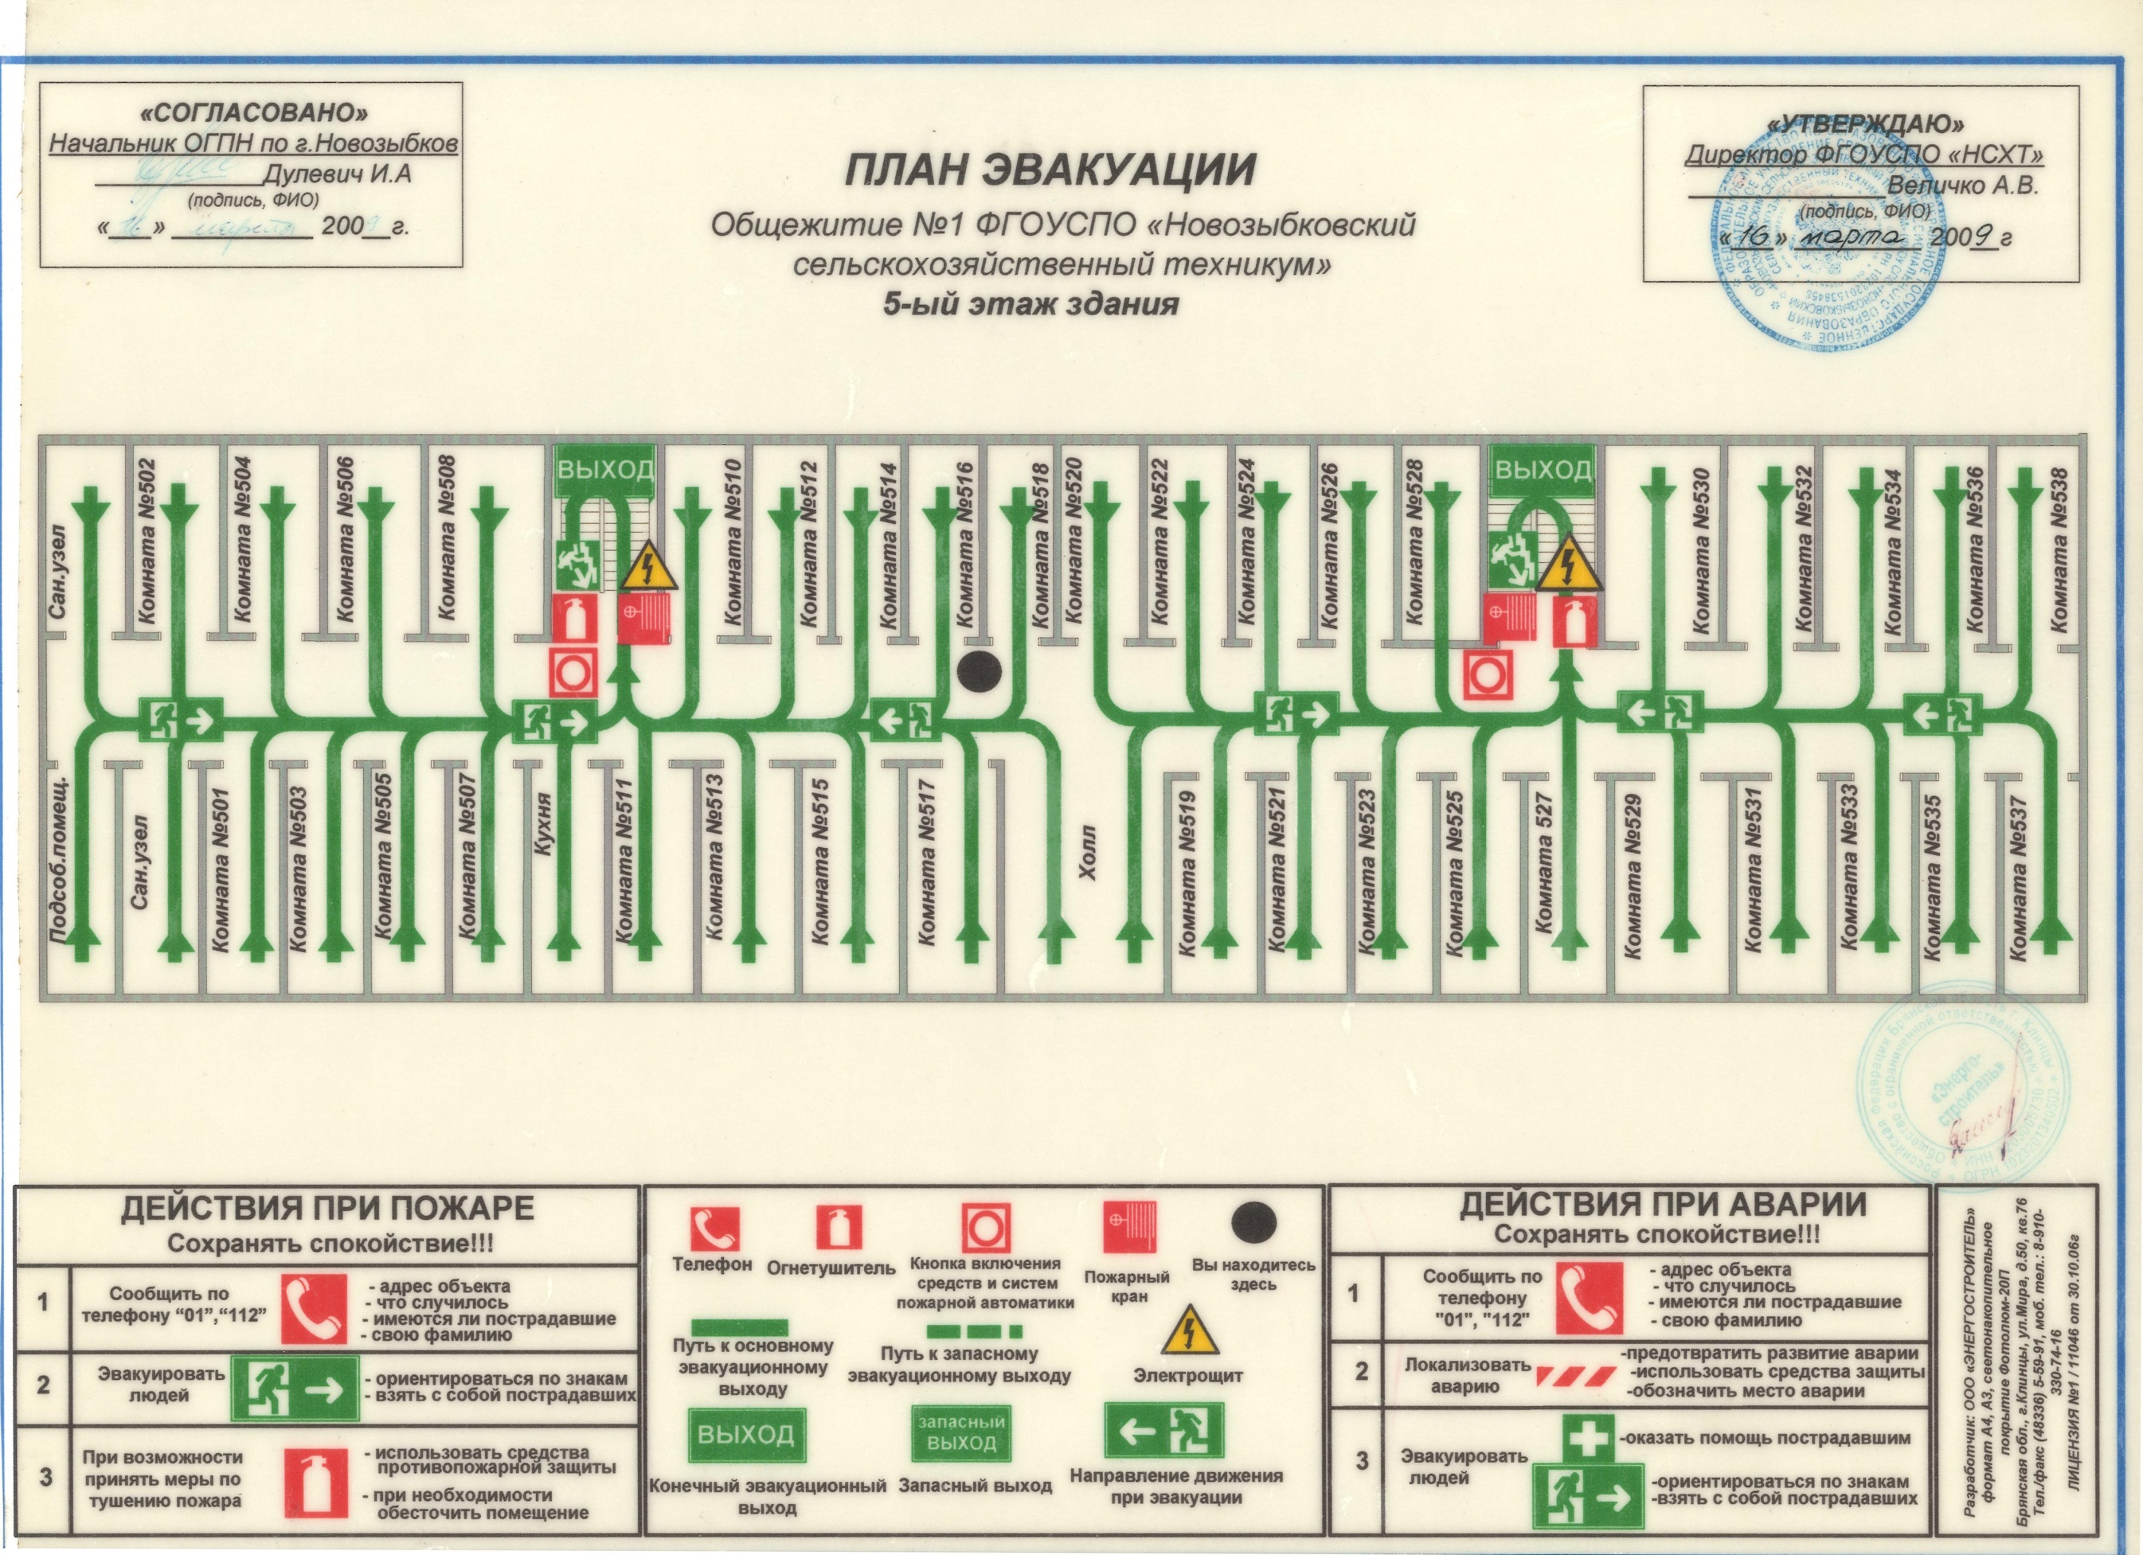
ПАСПОРТ ОБЪЕКТА СИСТЕМЫ ОБРАЗОВАНИЯ
Новозыбковский сельскохозяйственный техникум – филиал ФГБОУ ВО Брянский ГАУ
Общежитие №1
г. Новозыбков, ул. Мичурина, 61
(Поэтажный план эвакуации 5-го этажа общежития №1)
п. 3.3.

Slide 40

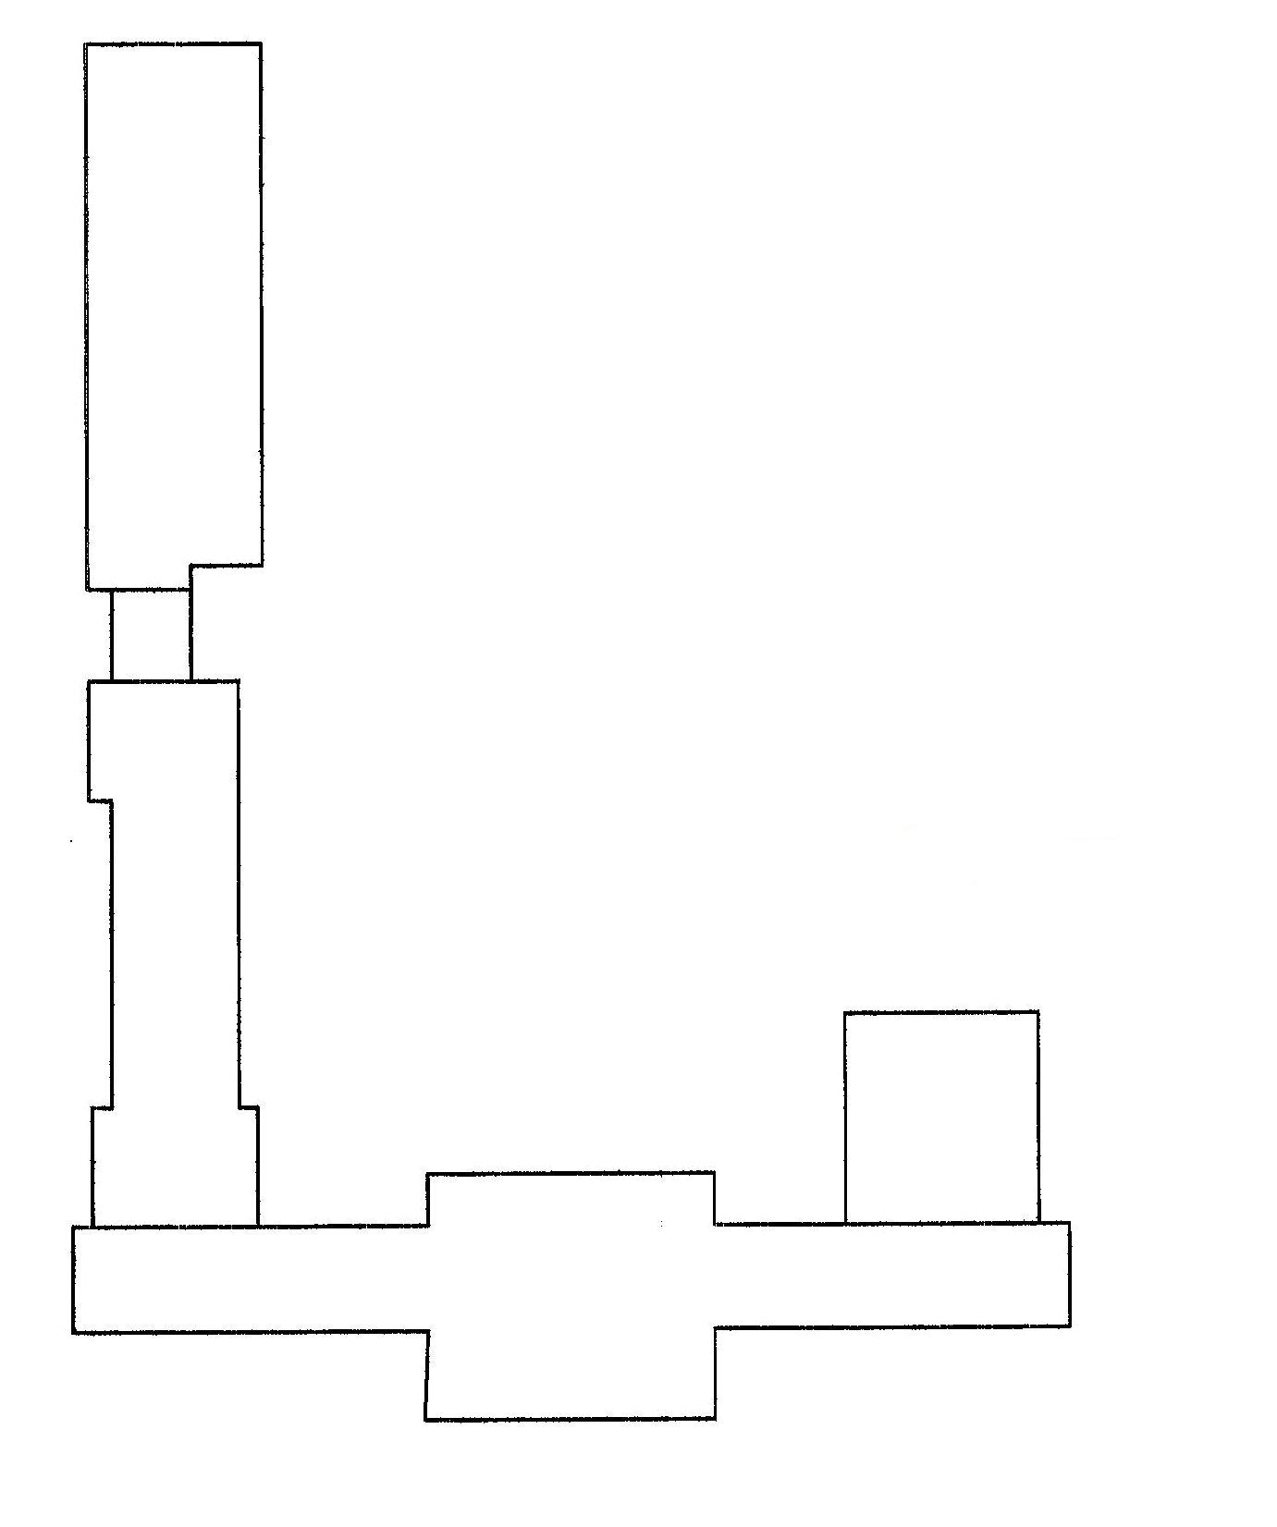
ПАСПОРТ ОБЪЕКТА СИСТЕМЫ ОБРАЗОВАНИЯ
Новозыбковский сельскохозяйственный техникум – филиал ФГБОУ ВО Брянский ГАУ
г. Новозыбков, ул. Мичурина, 59
Учебный корпус №1, учебный корпус №2
(план чердака объекта)
п. 3.3.

Slide 41

ПАСПОРТ ОБЪЕКТА СИСТЕМЫ ОБРАЗОВАНИЯ
Новозыбковский сельскохозяйственный техникум – филиал ФГБОУ ВО Брянский ГАУ
г. Новозыбков, ул. Мичурина, 59
Учебный корпус №1, учебный корпус №2
(план чердака объекта)
п. 3.3.

Slide 42

ПАСПОРТ ОБЪЕКТА СИСТЕМЫ ОБРАЗОВАНИЯ
Новозыбковский сельскохозяйственный техникум – филиал ФГБОУ ВО Брянский ГАУ
Общежитие №1
г. Новозыбков, ул. Мичурина, 61
(план чердака объекта)
п. 3.3.

Slide 43

ПАСПОРТ ОБЪЕКТА СИСТЕМЫ ОБРАЗОВАНИЯ
Новозыбковский сельскохозяйственный техникум – филиал ФГБОУ ВО Брянский ГАУ
г. Новозыбков, ул. Мичурина, 59
(Оценка защищенности, исходя из рисков возникновения ЧС)
п. 3.4
№ п.п. | Наименование риска | Показатель риска | Временные показатели риска
Риски возникновения ЧС на транспорте
1 | Риск возникновения ЧС на объектах автомобильного транспорта |  | Январь – Декабрь
2 | Риски возникновения ЧС на объектах железнодорожного транспорта | отсутствует | Январь - Декабрь
3 | Риски возникновения ЧС на объектах воздушного транспорта | отсутствует | Январь - Декабрь
4 | Риски возникновения ЧС на объектах речного транспорта | отсутствует | Апрель - Октябрь
Риски возникновения ЧС техногенного характера
5 | Риски возникновения аварий на химически опасных объектах | отсутствует | Январь - Декабрь
6 | Риски возникновения аварий на радиационно опасных объектах | отсутствует | Январь - Декабрь
7 | Риски возникновения аварий на биологически опасных объектах | отсутствует | Январь - Декабрь
Недопустимый риск - 10⁻²
Недопустимый риск - 10⁻²
Недопустимый риск - 10⁻²
Недопустимый риск - 10⁻²
Недопустимый риск - 10⁻²
Недопустимый риск - 10⁻²
Недопустимый риск - 10⁻²

Slide 44




ПАСПОРТ ОБЪЕКТА СИСТЕМЫ ОБРАЗОВАНИЯ
Новозыбковский сельскохозяйственный техникум – филиал ФГБОУ ВО Брянский ГАУ
г. Новозыбков, ул. Мичурина, 59
(Оценка защищенности, исходя из рисков возникновения ЧС)
п. 3.4
№ п.п. | Наименование риска | Показатель риска | Временные показатели риска
8 | Риски возникновения аварий на военных ПОО | отсутствует | Январь - Декабрь
9 | Риски возникновения аварий на системах тепло-, водоснабжения |  | Октябрь - Март
10 | Риски возникновения аварий на электросетях |  | Январь - Декабрь
Недопустимый риск - 10⁻²
Приемлемый риск - 10⁻⁴
Приемлемый риск - 10⁻⁴
11 | Риски возникновения аварий на канализационных сетях |  | Январь - Декабрь
12 | Риски возникновения техногенных пожаров |  | Январь - Декабрь
13 | Риски возникновения гидродинамических аварий |  | Март - Июнь
Приемлемый риск - 10⁻⁴
Повышенный риск - 10⁻³
Недопустимый риск - 10⁻²
Риски возникновения ЧС природного характера
14 | Риски возникновения ЧС природного характера | отсутствует | Март - Июнь
15 | Риски возникновения землетрясений | отсутствует | Январь - Декабрь
Недопустимый риск - 10⁻²
Недопустимый риск - 10⁻²
16 | Риски возникновений подтоплений (затоплений) |  | Март - Июнь
17 | Риски возникновения природных пожаров |  | Март - Ноябрь
Недопустимый риск - 10⁻²
Недопустимый риск - 10⁻²

Slide 45
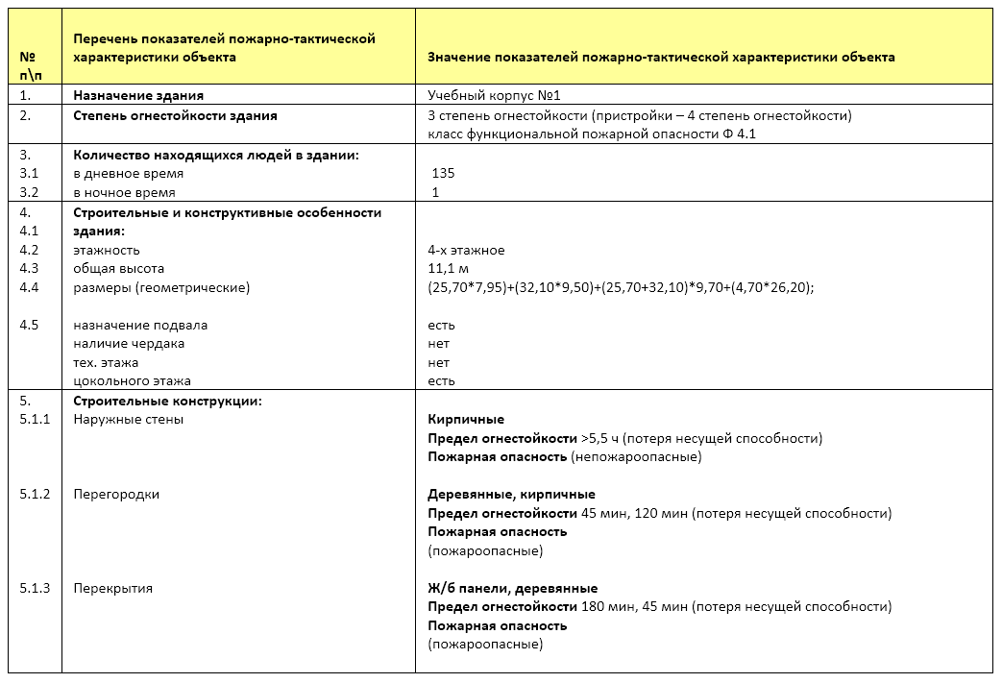
ПАСПОРТ ОБЪЕКТА СИСТЕМЫ ОБРАЗОВАНИЯ
Новозыбковский сельскохозяйственный техникум – филиал ФГБОУ ВО Брянский ГАУ
г. Новозыбков, ул. Мичурина, 59
(оперативно-технические характеристики объекта)
п. 3.5.

Slide 46
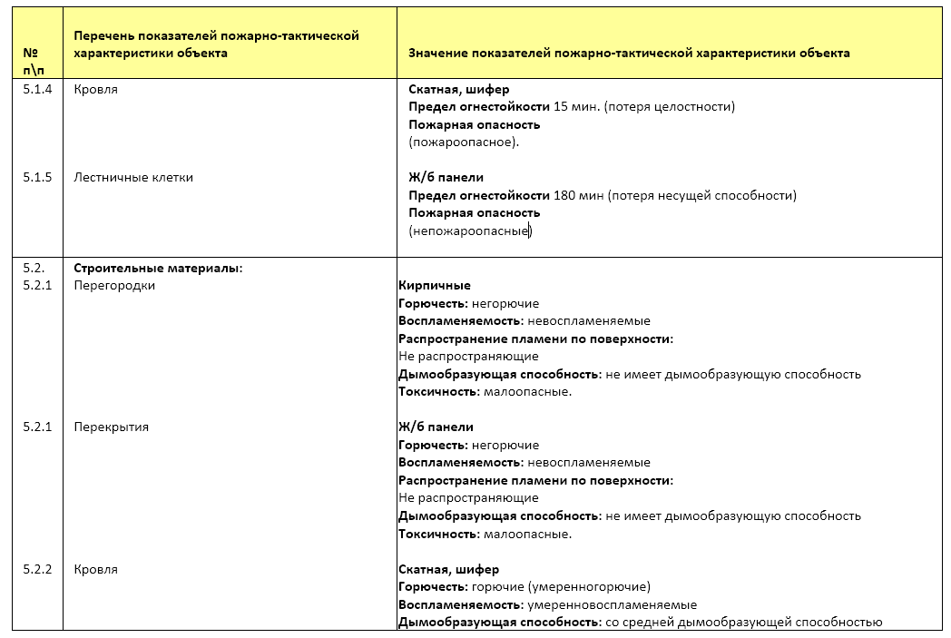
ПАСПОРТ ОБЪЕКТА СИСТЕМЫ ОБРАЗОВАНИЯ
Новозыбковский сельскохозяйственный техникум – филиал ФГБОУ ВО Брянский ГАУ
г. Новозыбков, ул. Мичурина, 59
(оперативно-технические характеристики объекта)
п. 3.5.

Slide 47
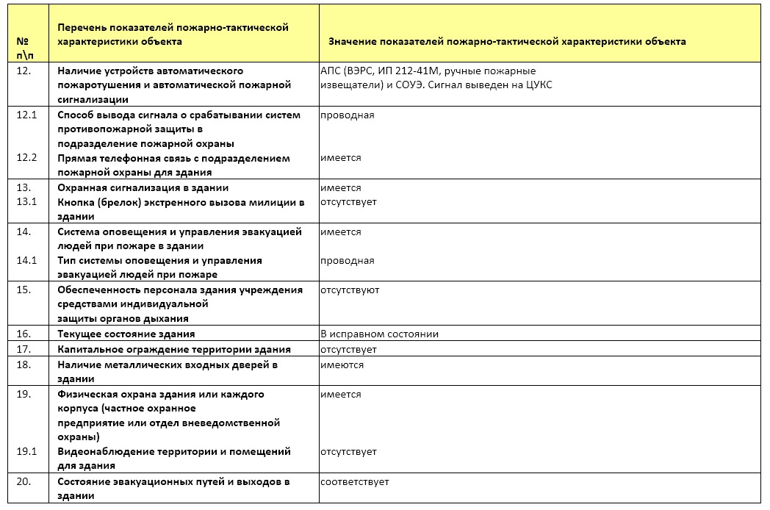
ПАСПОРТ ОБЪЕКТА СИСТЕМЫ ОБРАЗОВАНИЯ
Новозыбковский сельскохозяйственный техникум – филиал ФГБОУ ВО Брянский ГАУ
г. Новозыбков, ул. Мичурина, 59
(оперативно-технические характеристики объекта)
п. 3.5.

Slide 48
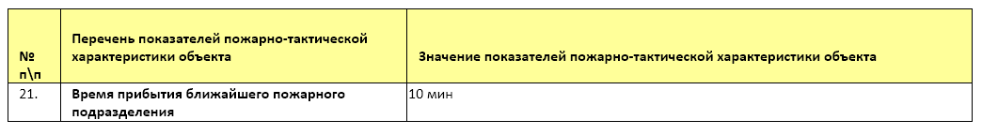
ПАСПОРТ ОБЪЕКТА СИСТЕМЫ ОБРАЗОВАНИЯ
Новозыбковский сельскохозяйственный техникум – филиал ФГБОУ ВО Брянский ГАУ
г. Новозыбков, ул. Мичурина, 59
(оперативно-технические характеристики объекта)
п. 3.5.

Slide 49
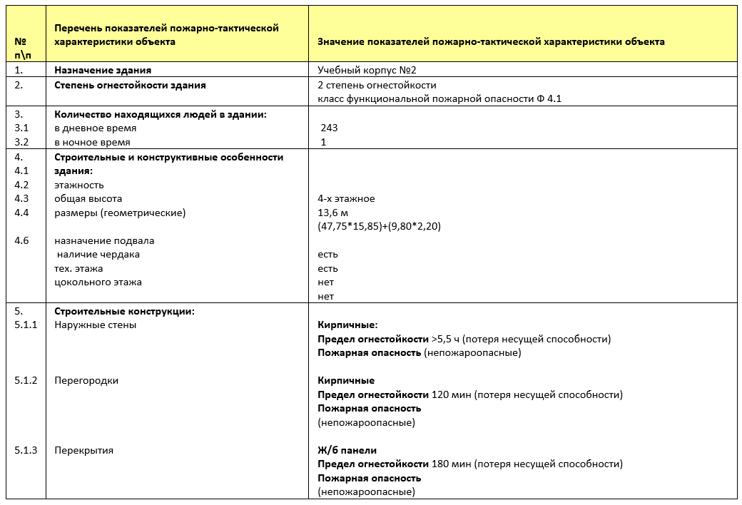
ПАСПОРТ ОБЪЕКТА СИСТЕМЫ ОБРАЗОВАНИЯ
Новозыбковский сельскохозяйственный техникум – филиал ФГБОУ ВО Брянский ГАУ
г. Новозыбков, ул. Мичурина, 59
(оперативно-технические характеристики объекта)
п. 3.5.

Slide 50
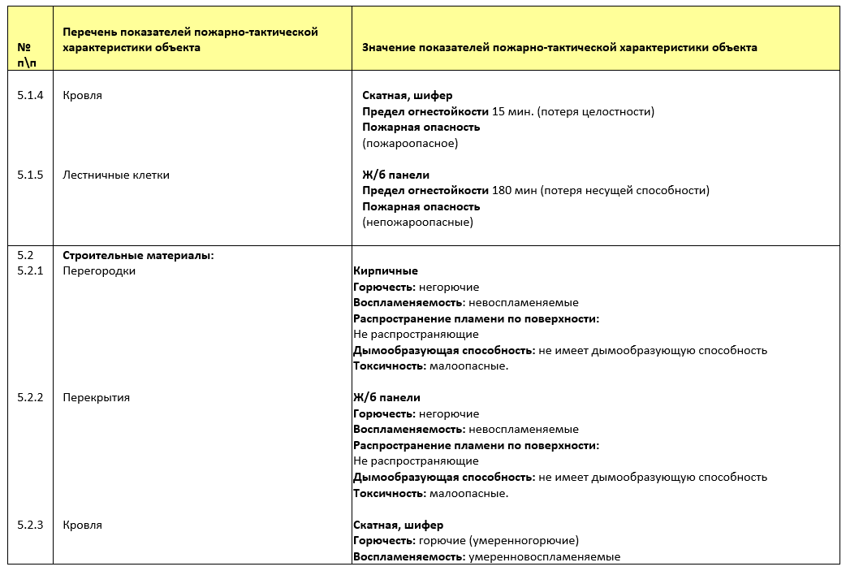
ПАСПОРТ ОБЪЕКТА СИСТЕМЫ ОБРАЗОВАНИЯ
Новозыбковский сельскохозяйственный техникум – филиал ФГБОУ ВО Брянский ГАУ
г. Новозыбков, ул. Мичурина, 59
(оперативно-технические характеристики объекта)
п. 3.5.

Slide 51
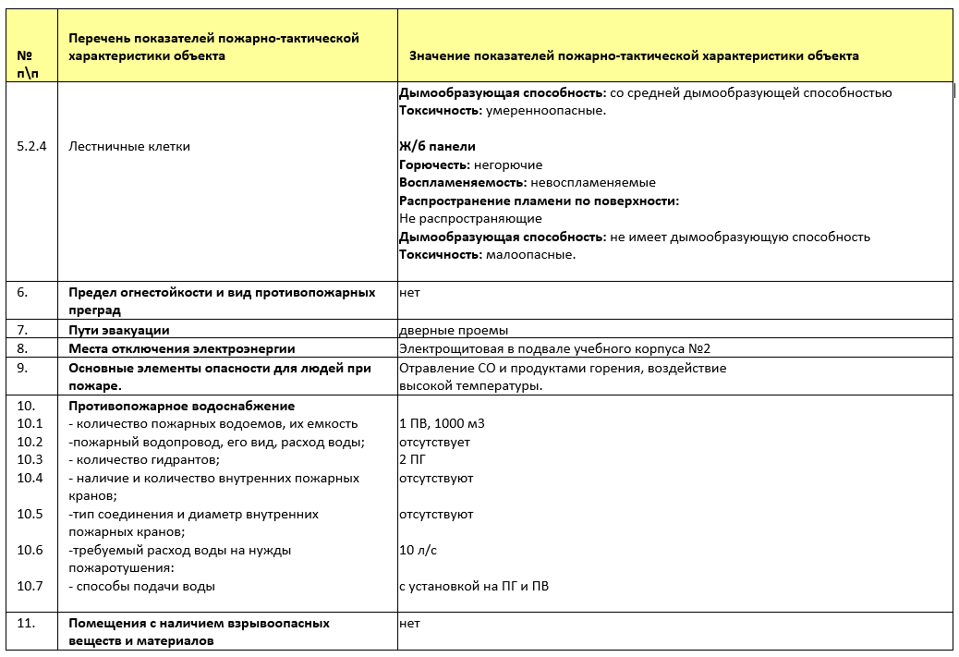
ПАСПОРТ ОБЪЕКТА СИСТЕМЫ ОБРАЗОВАНИЯ
Новозыбковский сельскохозяйственный техникум – филиал ФГБОУ ВО Брянский ГАУ
г. Новозыбков, ул. Мичурина, 59
(оперативно-технические характеристики объекта)
п. 3.5.

Slide 52
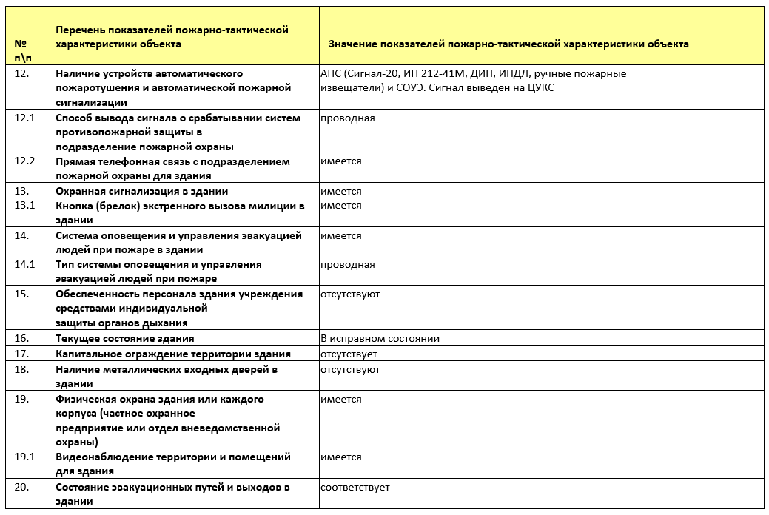
ПАСПОРТ ОБЪЕКТА СИСТЕМЫ ОБРАЗОВАНИЯ
Новозыбковский сельскохозяйственный техникум – филиал ФГБОУ ВО Брянский ГАУ
г. Новозыбков, ул. Мичурина, 59
(оперативно-технические характеристики объекта)
п. 3.5.

Slide 53
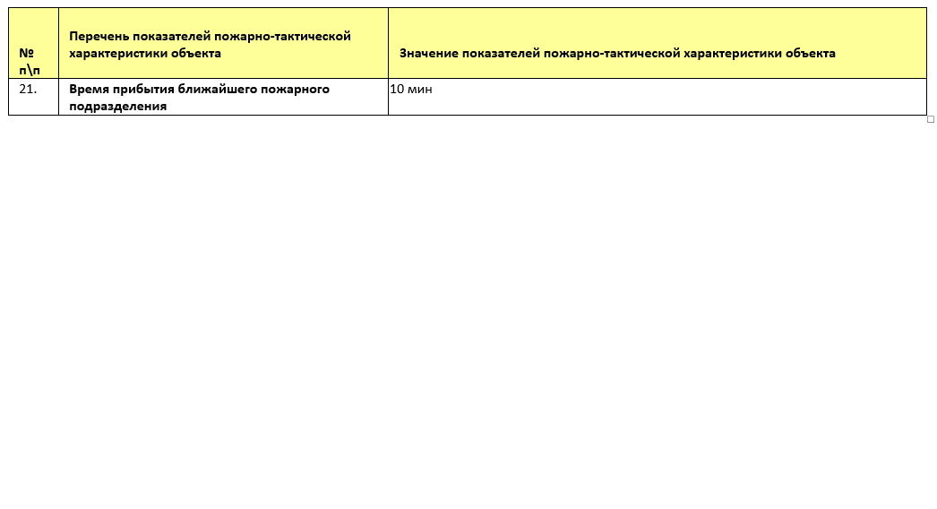
ПАСПОРТ ОБЪЕКТА СИСТЕМЫ ОБРАЗОВАНИЯ
Новозыбковский сельскохозяйственный техникум – филиал ФГБОУ ВО Брянский ГАУ
г. Новозыбков, ул. Мичурина, 59
(оперативно-технические характеристики объекта)
п. 3.5.

Slide 54
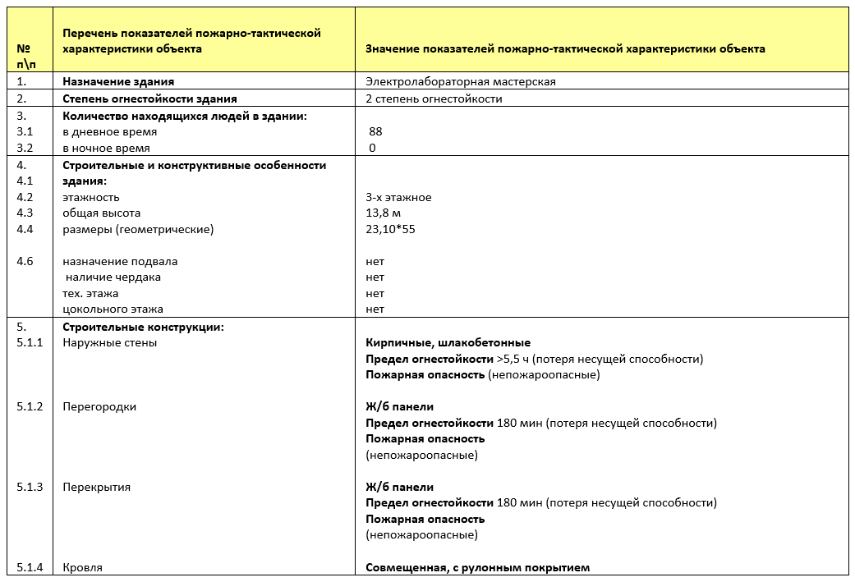
ПАСПОРТ ОБЪЕКТА СИСТЕМЫ ОБРАЗОВАНИЯ
Новозыбковский сельскохозяйственный техникум – филиал ФГБОУ ВО Брянский ГАУ
г. Новозыбков, ул. Мичурина, 59
(оперативно-технические характеристики объекта)
п. 3.5.

Slide 55
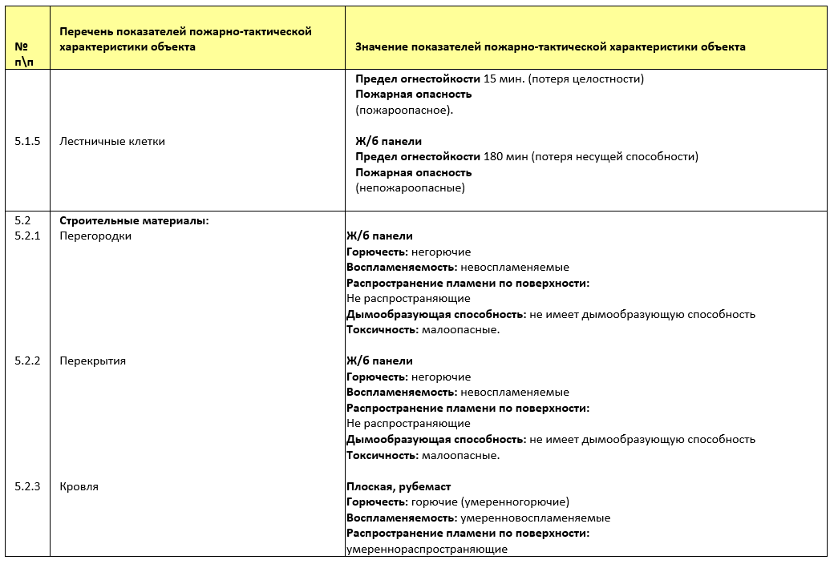
ПАСПОРТ ОБЪЕКТА СИСТЕМЫ ОБРАЗОВАНИЯ
Новозыбковский сельскохозяйственный техникум – филиал ФГБОУ ВО Брянский ГАУ
г. Новозыбков, ул. Мичурина, 59
(оперативно-технические характеристики объекта)
п. 3.5.

Slide 56
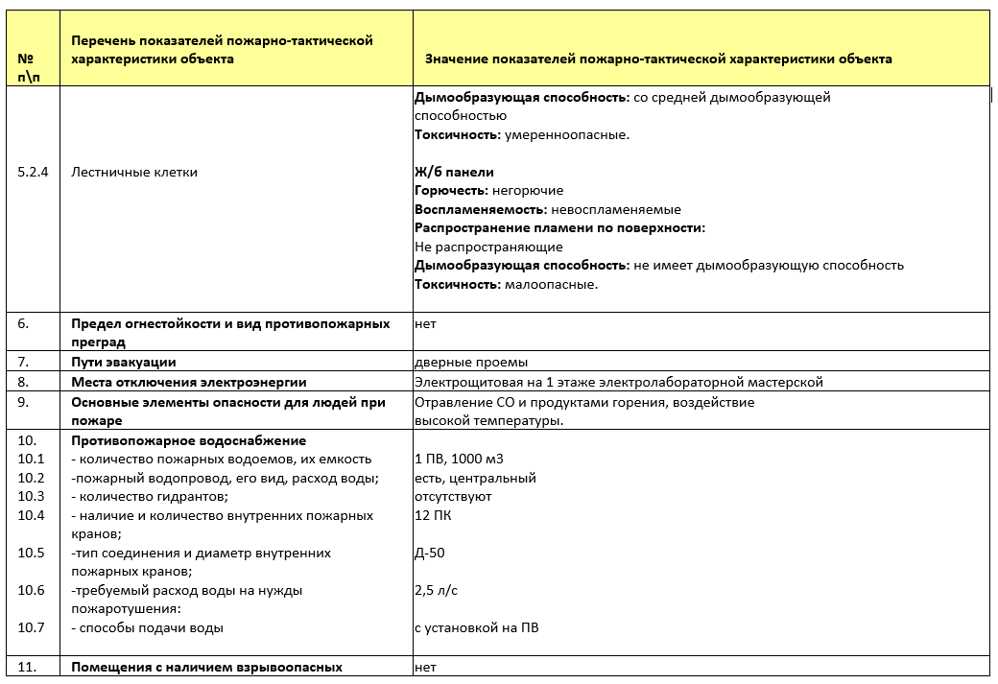
ПАСПОРТ ОБЪЕКТА СИСТЕМЫ ОБРАЗОВАНИЯ
Новозыбковский сельскохозяйственный техникум – филиал ФГБОУ ВО Брянский ГАУ
г. Новозыбков, ул. Мичурина, 59
(оперативно-технические характеристики объекта)
п. 3.5.

Slide 57
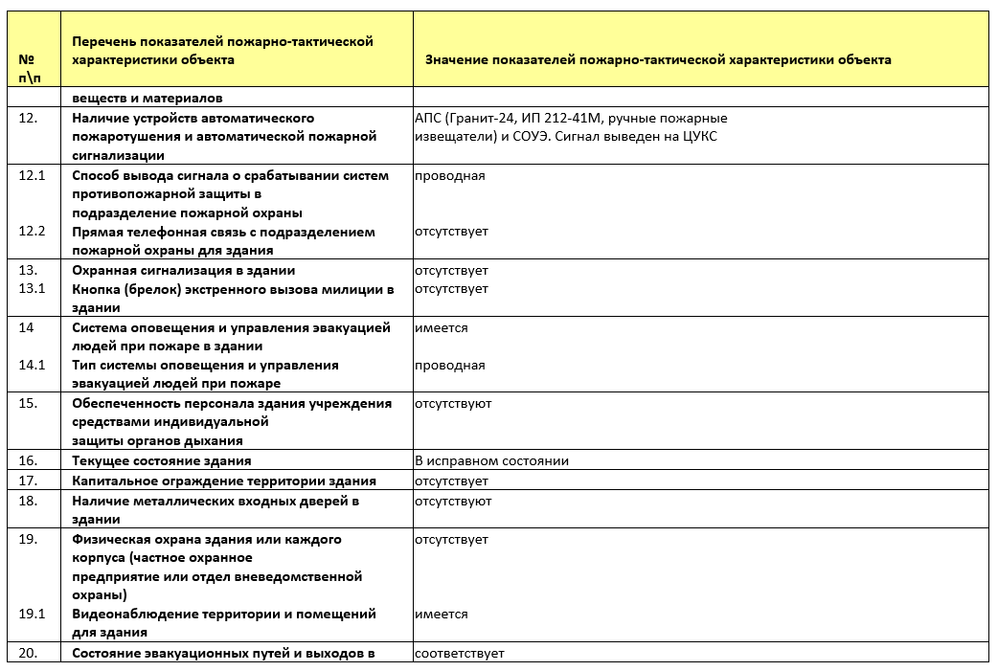
ПАСПОРТ ОБЪЕКТА СИСТЕМЫ ОБРАЗОВАНИЯ
Новозыбковский сельскохозяйственный техникум – филиал ФГБОУ ВО Брянский ГАУ
г. Новозыбков, ул. Мичурина, 59
(оперативно-технические характеристики объекта)
п. 3.5.

Slide 58
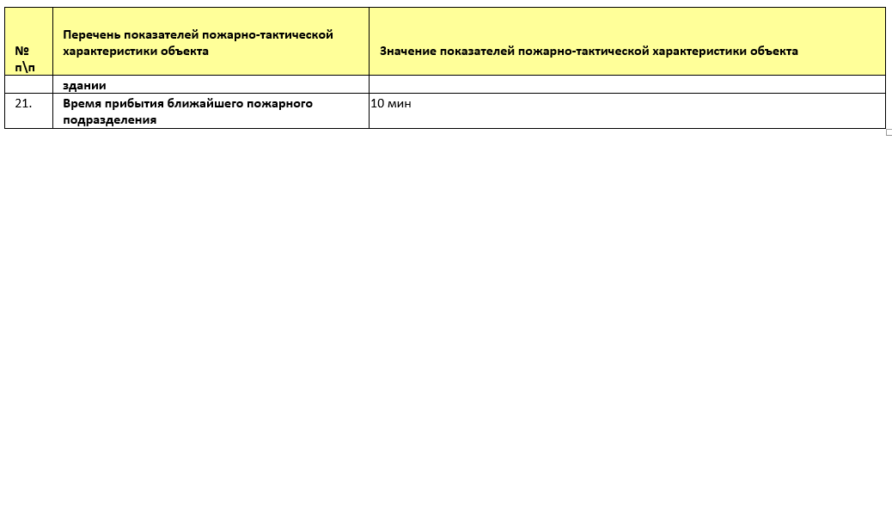
ПАСПОРТ ОБЪЕКТА СИСТЕМЫ ОБРАЗОВАНИЯ
Новозыбковский сельскохозяйственный техникум – филиал ФГБОУ ВО Брянский ГАУ
г. Новозыбков, ул. Мичурина, 59
(оперативно-технические характеристики объекта)
п. 3.5.

Slide 59
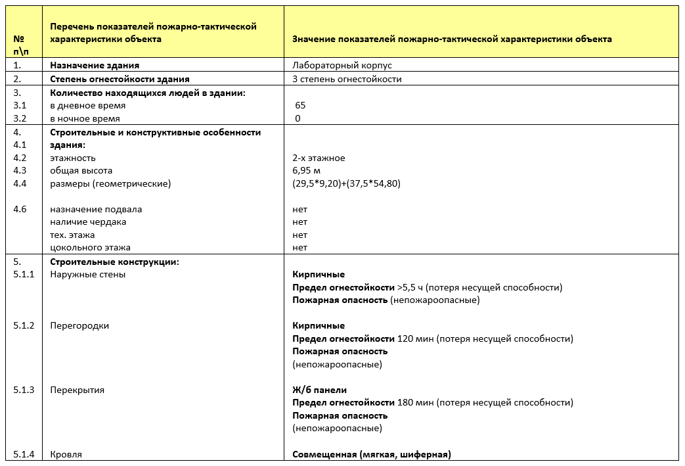
ПАСПОРТ ОБЪЕКТА СИСТЕМЫ ОБРАЗОВАНИЯ
Новозыбковский сельскохозяйственный техникум – филиал ФГБОУ ВО Брянский ГАУ
г. Новозыбков, ул. Мичурина, 59
(оперативно-технические характеристики объекта)
п. 3.5.

Slide 60
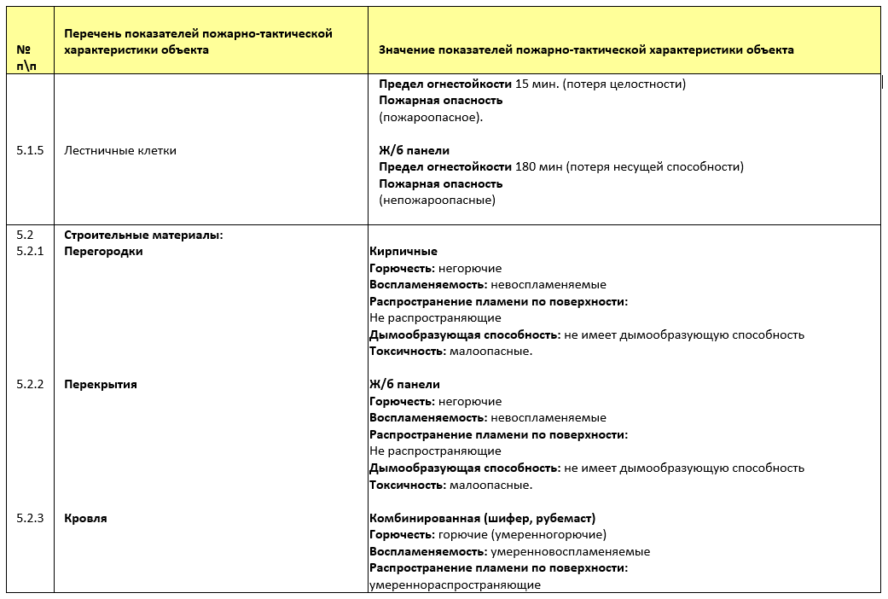
ПАСПОРТ ОБЪЕКТА СИСТЕМЫ ОБРАЗОВАНИЯ
Новозыбковский сельскохозяйственный техникум – филиал ФГБОУ ВО Брянский ГАУ
г. Новозыбков, ул. Мичурина, 59
(оперативно-технические характеристики объекта)
п. 3.5.

Slide 61
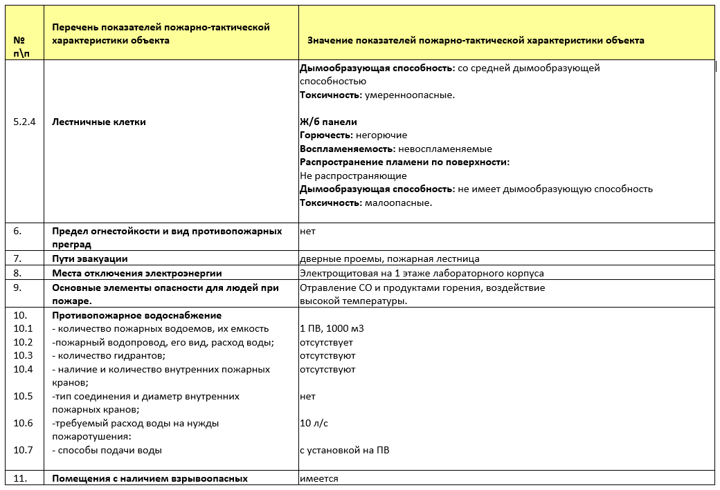
ПАСПОРТ ОБЪЕКТА СИСТЕМЫ ОБРАЗОВАНИЯ
Новозыбковский сельскохозяйственный техникум – филиал ФГБОУ ВО Брянский ГАУ
г. Новозыбков, ул. Мичурина, 59
(оперативно-технические характеристики объекта)
п. 3.5.

Slide 62

ПАСПОРТ ОБЪЕКТА СИСТЕМЫ ОБРАЗОВАНИЯ
Новозыбковский сельскохозяйственный техникум – филиал ФГБОУ ВО Брянский ГАУ
г. Новозыбков, ул. Мичурина, 59
(оперативно-технические характеристики объекта)
п. 3.5.

Slide 63

ПАСПОРТ ОБЪЕКТА СИСТЕМЫ ОБРАЗОВАНИЯ
Новозыбковский сельскохозяйственный техникум – филиал ФГБОУ ВО Брянский ГАУ
г. Новозыбков, ул. Мичурина, 59
(оперативно-технические характеристики объекта)
п. 3.5.

Slide 64

ПАСПОРТ ОБЪЕКТА СИСТЕМЫ ОБРАЗОВАНИЯ
Новозыбковский сельскохозяйственный техникум – филиал ФГБОУ ВО Брянский ГАУ
г. Новозыбков, ул. Мичурина, 59
(оперативно-технические характеристики объекта)
п. 3.5.

Slide 65

ПАСПОРТ ОБЪЕКТА СИСТЕМЫ ОБРАЗОВАНИЯ
Новозыбковский сельскохозяйственный техникум – филиал ФГБОУ ВО Брянский ГАУ
г. Новозыбков, ул. Мичурина, 59
(оперативно-технические характеристики объекта)
п. 3.5.

Slide 66

ПАСПОРТ ОБЪЕКТА СИСТЕМЫ ОБРАЗОВАНИЯ
Новозыбковский сельскохозяйственный техникум – филиал ФГБОУ ВО Брянский ГАУ
г. Новозыбков, ул. Мичурина, 59
(оперативно-технические характеристики объекта)
п. 3.5.

Slide 67

ПАСПОРТ ОБЪЕКТА СИСТЕМЫ ОБРАЗОВАНИЯ
Новозыбковский сельскохозяйственный техникум – филиал ФГБОУ ВО Брянский ГАУ
г. Новозыбков, ул. Мичурина, 59
(оперативно-технические характеристики объекта)
п. 3.5.

Slide 68

ПАСПОРТ ОБЪЕКТА СИСТЕМЫ ОБРАЗОВАНИЯ
Новозыбковский сельскохозяйственный техникум – филиал ФГБОУ ВО Брянский ГАУ
г. Новозыбков, ул. Мичурина, 59
(оперативно-технические характеристики объекта)
п. 3.5.

Slide 69

ПАСПОРТ ОБЪЕКТА СИСТЕМЫ ОБРАЗОВАНИЯ
Новозыбковский сельскохозяйственный техникум – филиал ФГБОУ ВО Брянский ГАУ
г. Новозыбков, ул. Мичурина, 59
(оперативно-технические характеристики объекта)
п. 3.5.

Slide 70

ПАСПОРТ ОБЪЕКТА СИСТЕМЫ ОБРАЗОВАНИЯ
Новозыбковский сельскохозяйственный техникум – филиал ФГБОУ ВО Брянский ГАУ
г. Новозыбков, ул. Мичурина, 59
(оперативно-технические характеристики объекта)
п. 3.5.

Slide 71

ПАСПОРТ ОБЪЕКТА СИСТЕМЫ ОБРАЗОВАНИЯ
Новозыбковский сельскохозяйственный техникум – филиал ФГБОУ ВО Брянский ГАУ
г. Новозыбков, ул. Мичурина, 59
(оперативно-технические характеристики объекта)
п. 3.5.

Slide 72

ПАСПОРТ ОБЪЕКТА СИСТЕМЫ ОБРАЗОВАНИЯ
Новозыбковский сельскохозяйственный техникум – филиал ФГБОУ ВО Брянский ГАУ
г. Новозыбков, ул. Мичурина, 59
(оперативно-технические характеристики объекта)
п. 3.5.

Slide 73

ПАСПОРТ ОБЪЕКТА СИСТЕМЫ ОБРАЗОВАНИЯ
Новозыбковский сельскохозяйственный техникум – филиал ФГБОУ ВО Брянский ГАУ
Общежитие №1
г. Новозыбков, ул. Мичурина, 61
(оперативно-технические характеристики объекта)
п. 3.5.

Slide 74

ПАСПОРТ ОБЪЕКТА СИСТЕМЫ ОБРАЗОВАНИЯ
Новозыбковский сельскохозяйственный техникум – филиал ФГБОУ ВО Брянский ГАУ
Общежитие №1
г. Новозыбков, ул. Мичурина, 61
(оперативно-технические характеристики объекта)
п. 3.5.

Slide 75

ПАСПОРТ ОБЪЕКТА СИСТЕМЫ ОБРАЗОВАНИЯ
Новозыбковский сельскохозяйственный техникум – филиал ФГБОУ ВО Брянский ГАУ
Общежитие №1
г. Новозыбков, ул. Мичурина, 61
(оперативно-технические характеристики объекта)
п. 3.5.

Slide 76

ПАСПОРТ ОБЪЕКТА СИСТЕМЫ ОБРАЗОВАНИЯ
Новозыбковский сельскохозяйственный техникум – филиал ФГБОУ ВО Брянский ГАУ
Общежитие №1
г. Новозыбков, ул. Мичурина, 61
(оперативно-технические характеристики объекта)
п. 3.5.

Slide 77

ПАСПОРТ ОБЪЕКТА СИСТЕМЫ ОБРАЗОВАНИЯ
Новозыбковский сельскохозяйственный техникум – филиал ФГБОУ ВО Брянский ГАУ
Общежитие №1
г. Новозыбков, ул. Мичурина, 61
(оперативно-технические характеристики объекта)
п. 3.5.

Slide 78
Раздел № 4
РИСКИ ВОЗНИКОНОВЕНИЯ
ТЕХНОГЕННЫХ ПОЖАРОВ

Slide 79


ПАСПОРТ ОБЪЕКТА СИСТЕМЫ ОБРАЗОВАНИЯ
Новозыбковский сельскохозяйственный техникум – филиал ФГБОУ ВО Брянский ГАУ
г. Новозыбков, ул. Мичурина, 59
(Схема расстановки сил и средств при ликвидации последствий ЧС)
п. 4.1.

Slide 80
ПАСПОРТ ОБЪЕКТА СИСТЕМЫ СОЦИАЛЬНОЙ ЗАЩИТЫ НАСЕЛЕНИЯ
Местная религиозная организация православный Приход храма
в честь иконы Божией Матери Тихвинская
(Ведомость привлечения сил и средств для ликвидации последствий ЧС)
ПАСПОРТ ОБЪЕКТА СИСТЕМЫ ОБРАЗОВАНИЯ
Новозыбковский сельскохозяйственный техникум – филиал ФГБОУ ВО Брянский ГАУ
г. Новозыбков, ул. Мичурина, 59
(Ведомость привлечения сил и средств для ликвидации последствий ЧС)
п. 4.2
п. 4.2.
80
№ п/п | Наименование | Привлечение в соответствии с планами применения |  | Привлекалось фактически |  | Нормативное время |  | Нормативный документ | Время показателей |  |  | Расстояние до места ЧС | Недостатки в реагировании
 |  | л/с | тех. | л/с | тех. | убытия | прибытия |  | Получение информации | Время убытия | Время прибытия
Функциональные подсистемы РСЧС
МЧС России
Органы повседневного управления
1 | ОГ ЦУКС | 3 | 1 | - | - | 10 | - | Приказ МЧС России № 123 от 25.02.2013
Всего за ОПУ: |  | 3 | 1 |  | -
Территориальные органы
1 | ОГ ГУ МЧС России | 3 | 1 | - | - | 30/120 | - | Приказ МЧС России № 123 от 25.02.2013
2 | ОШ ГУ МЧС России | 21 | 5 | - | - | 30/120 | - | Приказ МЧС России № 123 от 25.02.2013
3 | ОГ МГПО майор Жабченко Иван Иванович тел. 8-903-869-33-20, 8-920-858-70-01 дежурный 01; 8-(48343)-3-34-63 | 3 | 1 | - | - | 10 | - | Приказ МЧС России № 123 от 25.02.2013
Всего за территориальные органы: |  | 27 | 7 | - | - | - | - | -
Силы и средства ликвидации ЧС
1 | Аэромобильная группировка | 0 | 0 | - | - | 120 | - | Приказ ГУ №266 от 09.06.2016
2 | ПСЧ-16 ФГКУ «1 ОФПС по Брянской области» дежурный диспетчер 01; 8-(48343)-3-34-63 | 50 | 6 | - | - | 1 | 10 | ФЗ №123 от 22.07.2008
3 | Подразделения ППС | 0 | 0 | - | - | 1 | 10/20 | ФЗ №123 от 22.07.2008
Всего за силы и средства ликвидации ЧС: |  | 50 | 6 | - | - | - | - | -
Всего за МЧС России: |  | 80 | 14 | - | - | - | - | -
МВД России
Силы и средства ликвидации ЧС МВД России
1 | служба охраны общественного порядка МО МВД "Новозыбковский" п/п-к полиции Глазунов Дмитрий Николаевич 8-999-376-53-49, 8(48343) 3-42-50, дежурный - 8(48343) 3-35-11 | 25 | 3 | - | - | 5/7 | 60/120 | Приказ МВД № 363дсп от 24.03.2015
2 | ГИБДД МО МВД "Новозыбковский« майор полиции Коленько Сергей Васильевич 8(48343) 3-44-11, 8-960-547-59-90 дежурный - 8(48343) 3-43-35 | 8 | 4 | - | - | 5/7 | 60/120 | Приказ МВД № 363дсп от 24.03.2015
Всего за МВД России |  | 33 | 7
Минобороны России
Силы и средства ликвидации ЧС Минобороны России
Всего за Минобороны России: |  | 0 | 0 | - | - | 60 | 60/120 | Приказ МО
Минздрав России
Силы и средства ликвидации ЧС Минздрава России
1 | БСМП «НЦРБ» Бурый Сергей Николаевич 8-906-501-25-13; Фельдшер по приёму вызовов 8(48343) 3-29-05 | 11 | 5 | - | - | 10 | 90 | приказ Минздрав
Всего за Минздрав России: |  | 11 | 5 | - | - | - | - | -
Минприроды
Силы и средства ликвидации ЧС Минприроды России
Всего за Минприроды: |  | 0 | 0 | - | - | 10 | - | приказ Минприроды

Slide 81
ПАСПОРТ ОБЪЕКТА СИСТЕМЫ ОБРАЗОВАНИЯ
Новозыбковский сельскохозяйственный техникум – филиал ФГБОУ ВО Брянский ГАУ г. Новозыбков, ул. Мичурина, 59
(Ведомость привлечения сил и средств для ликвидации последствий ЧС)
п. 4.2.1
Минкомсвязь
Территориальные органы Минкомсвязи России
Новозыбковский ЛТЦ Брянского филиала ОАО «Ростелеком» Усов Александр Владимирович 8(48343)3-35-35, 8-910-333-88-45 |  | 11 | 3 | - | -- | 5/7 | 60/120 | Постановление администрации Брянской области 16.02.06 №110
Силы и средства ликвидации ЧС Минкомсвязи России
Всего за Минкомсвязь: |  | 11 | 3 | - | - | - | - | -
Минтранс
Силы и средства ликвидации ЧС Минтранса России
1 | Железнодорожная станция г.Новозыбков Начальник станции Стародубец Андрей Николаевич 8-9038198592 | 2 | 1 | - | - | 5/7 | 60/120 | Постановление администрации Брянской области 16.02.06 №110
Всего за Минтранс |  | 2 | 1
Итого за ФП РСЧС: |  | 137 | 30 | - | - | - | - | -
Территориальные подсистемы РСЧС
Координационные органы
1 | КЧС и ОПБ субъекта РФ | 24 | 4 | - | - | 10 | 30 | Постановление администрации Брянской области 16.02.06 №110
2 | ОГ КЧС и ОПБ Грудин Александр Михайлович , 8(48343)3-09-58, 8-900-360-38-49 | 2 | 1 | - | - | 10 | 30 | Постановление администрации Брянской области 16.02.06 №110
Всего за КЧС и ОПБ субъекта: |  | 26 | 5 | - | - | - | -
Органы повседневного управления
1 | МБУ ЕДДС г. Новозыбкова Калюпанов Вячеслав Алексеевич 8(48343)3-37-90, 8-906-699-78-46 | 1 | - | - | - | 1 | - | Постановление администрации Брянской области 16.02.06 №110
Всего за ЕДДС: |  | 1 | - | - | - | - | -
Силы и средства ликвидации ЧС
1 | Филиал АО «Газпром газораспределение Брянск» в г.Новозыбкове Иващенко Олег Георгиевич, 8(48343) 3-23-71, 8-910-331-27-59 | 5 | 1 | - | - | 2 | 10/20 | Постановление администрации Брянской области 16.02.06 №110
2 | ДПК АО НМЗ Начальник транспортного участа НМЗ Берёзкин Игорь Анатольевич 8-905-174-84-14 8(48343)5-38-90 | 2 | 1 | - | - | 1/60 | 10/120 | ФЗ от 22.08.1995 №151-ФЗ
3 | Новозыбковский участок ГБУ Брянской области "Лесопожарная служба» Горохов Павел Николаевич 8-929-022-97-94, 8-910-235-97-02 | 8 | 4 | - | - | - | - | Постановление администрации Брянской области 16.02.06 №110
4 | Новозыбковское СП ООО «Брянскэлектро» Щука Вячеслав Валентинович 8(48343) 3-47-48; 5-59-11, 8-910-734-99-40 | 3 | 1 | - | - | 5/7 | 60/120 | Постановление администрации Брянской области 16.02.06 №110
5 | Аварийно-техническая команда Новозыбковское СП ГУП «Брянсккоммунэнерго» Кириченко Иван Гаврилович, 8(48343) 5-41-54, 8-910-734-33-70 диспетчер - 8(48343) 5-41-51 | 3 | 1 | - | - | 10 | 60 | Постановление администрации Брянской области 16.02.06 №110
6 | ДПК МУП «Коммунсервис» Ковшевный Сергей Владимирович 8(48343)5-56-40, 8-980-313-77-87 | 4 | 1 | - | - | - | - | Постановление администрации Брянской области 16.02.06 №110
7 | ГБУ Брянской области «Новозыбковская районная станция по борьбе с болезнями животных» Патенко Андрей Владимирович 8(48343) 3-25-31 8-900-369-73-22 | 2 | 1 | - | - | - | - | Постановление администрации Брянской области 16.02.06 №110
8 | Ремонтно-восстановительная бригада МУП "Новозыбковский городской водоканал" Молчанов Олег Николаевич 8-905-103-83-71 диспетчер - 8(48343) 5-58-07 | 6 | 3 | - | - | - | - | Постановление администрации Брянской области 16.02.06 №110
9 | Аварийная бригада МУП «Жилье» Шупиков Александр Васильевич 8-915-801-37-08 Диспетчер 8(48343) 3-43-43, 5-71-95 | 4 | 1 | - | - | - | - | Постановление администрации Брянской области 16.02.06 №110
10 | МКП «Благоустройство» Начальник Гвоздик Игорь Михайлович 8-910-231-15-85 | 4 | 1 | - | - | - | - | Постановление администрации Брянской области 16.02.06 №110
Всего за силы и средства ликвидации ЧС субъекта: |  | 41 | 15 | - | - | - | -
Итого за ТП РСЧС: |  | 68 | 20 | - | - | - | -

Slide 82
ПАСПОРТ ОБЪЕКТА СИСТЕМЫ СОЦИАЛЬНОЙ ЗАЩИТЫ НАСЕЛЕНИЯ
Местная религиозная организация православный Приход храма
в честь иконы Божией Матери Тихвинская
(Ведомость привлечения сил и средств для ликвидации последствий ЧС)
ПАСПОРТ ОБЪЕКТА СИСТЕМЫ ОБРАЗОВАНИЯ
Новозыбковский сельскохозяйственный техникум – филиал ФГБОУ ВО Брянский ГАУ
г. Новозыбков, ул. Мичурина, 59
(Ведомость привлечения сил и средств для ликвидации последствий ЧС)
п. 4.2.2
п. 4.2.
82
№ п/п | Наименование | Привлечение в соответствии с планами применения |  | Привлекалось фактически |  | Нормативное время |  | Нормативный документ | Время показателей |  |  | Расстояние до места ЧС | Недостатки в реагировании
 |  | л/с | тех. | л/с | тех. | убытия | прибытия |  | Получение информации | Время убытия | Время прибытия
Другие министерства и ведомства (организации), не имеющие функциональных подсистем
Силы и средства
1 | Прокуратура Старший советник юстиции Козлов Александр Сергеевич, 8(48343)3-26-94, 3-48-75. 8-920-861-38-79 | 2 | 1 |  |  |  |  | Пр. МВД №174 от 26.02.2002
2 | СУ СК России по Брянской области - СУ СК по г.Новозыбкову и Новозыбковскому району М-р юстиции Немченко Роман Петрович 8(48343) 3-25-08 секретариат 8(48343) 3-32-89 | 2 | 1 |  |  |  |  | Постановление пр-ва РФ от 30.12.2003 №794
3 | ФСИН России по Брянской области ФКУ СИЗО 2 п/п-к в/с Нестеров Дмитрий Иванович, 8(48343) 3-33-09, 8-903-818-47-37 дежурный - 8(48343) 3-09-52 | 2 | 1 |  |  |  |  | Постановление пр-ва РФ от 30.12.2003 №794
4 | ФСБ России по Брянской области УФСБ РФ по Брянской области капитан Васютичев Валентин Александрович 8(48343) 5-05-45, 8-910-331-40-91 | 2 | 1 |  |  |  |  | инструкция 06.03.2011 г.
Итого за министерства и ведомства, не имеющие функциональных подсистем |  | 8 | 4
ИТОГО за РСЧС |  | 213 | 54

Slide 83
Раздел № 5
РИСКИ ВОЗНИКОНОВЕНИЯ АВАРИЙ
НА СИСТЕМАХ ЖКХ ОБЪЕКТА

Slide 84
ПАСПОРТ ОБЪЕКТА СИСТЕМЫ ОБРАЗОВАНИЯ
Новозыбковский сельскохозяйственный техникум – филиал ФГБОУ ВО Брянский ГАУ
г. Новозыбков, ул. Мичурина, 59
(Схема расстановки сил и средств при ликвидации последствий ЧС)
п. 5.1.

Slide 85

ПАСПОРТ ОБЪЕКТА СИСТЕМЫ ОБРАЗОВАНИЯ
Новозыбковский сельскохозяйственный техникум – филиал ФГБОУ ВО Брянский ГАУ
г. Новозыбков, ул. Мичурина, 59
(ведомость привлечения сил и средств)
п. 5.2.
Привлечение в соответствии с планами применения
Привлекалось
фактически
Нормативное время
Время показателей
Нормативный документ
Расстоя ние до места
ЧС
Недостатки в реагировании
Наименование
Получение информаци и
Время прибытия
№ п/п
л/с
тех.
л/с
тех.
убытия
прибытия
Время убытия
Функциональные подсистемы РСЧС МЧС России
Органы повседневного управления
1
ОГ ЦУКС
3
1
-
-
10
-
Приказ МЧС России № 123 от 25.02.2013
Всего за ОПУ:
3
1
-
Территориальные органы
1
ОГ ГУ МЧС
России
3
1
-
-
30/120
-
Приказ МЧС России № 123 от 25.02.2013
2
ОГ пожарно- спасательного гарнизона
3
1
-
-
10/60
-
Приказ МЧС России № 123 от 25.02.2013
3
ОШ ГУ МЧС
России
21
0
-
-
30/120
-
Приказ МЧС России № 123 от 25.02.2013
Всего за территориальные органы:
27
2
-
-
-
-
-
Аэромобильная группировка
Силы и средства ликвидации ЧС
1
100
16
-
-
120
-
Приказ ГУ №416 от 20.09.2016
1.1
Подразделения ФПС
-
-
-
-
1
10/20
ФЗ №123 от 22.07.2008
1.2
Подразделения
ППС
51
6
-
-
1
10/20
ФЗ №123 от
22.07.2008
Всего за силы и средства ликвидации ЧС:
151
22
-
-
-
-
-
Всего за МЧС России:
181
25
-
-
-
-
-
МВД России
Силы и средства ликвидации ЧС МВД России
Подразделения МВД
-
-
Приказ МВД № 363дсп от 24.03.2015
34
15
5/7 60/120
Минздрав России
Силы и средства ликвидации ЧС Минздрава России
Бригада специализированн

Slide 86

ПАСПОРТ ОБЪЕКТА СИСТЕМЫ ОБРАЗОВАНИЯ
Новозыбковский сельскохозяйственный техникум – филиал ФГБОУ ВО Брянский ГАУ
г. Новозыбков, ул. Мичурина, 59
(ведомость привлечения сил и средств)
п. 5.2
Территориальные подсистемы РСЧС
Координационные органы
2 | КЧС и ОПБ муниципального образования субъекта РФ | 6 | 1 | - | - | 10 | 90 | Постановление Правительства Брянской области 18.07.16 №382-п
Всего за КЧС и ОПБ субъекта: |  | 6 | 1 | - | - | - | -
Органы повседневного управления
1 | ЕДДС субъекта Администрации | 1 | - | - | - | 1 | - | Постановление Правительства Брянской области 18.07.16 №382-п
Всего за ЕДДС: |  | 1 | - | - | - | - | -
Силы и средства ликвидации ЧС
1 | Медицинская служба | 13 | 4 | - | - | 5 | 90 | Постановление Правительства Брянской области 18.07.16 №382-п
2 | Коммунальная служба | 10 | 3 | - | - | 5/7 | 30/60 | Постановление Правительства Брянской области 18.07.16 №382-п
3 | Газовая служба | 12 | 4 | - | - | 5/7 | 30/60 | Постановление Правительства Брянской области 18.07.16 №382-п
4 | Ремонтно- восстановительны е бригады ООО «Брянскоблэлектро » | 3 | 1 | - | - | 5/7 | 60/120 | Постановление Правительства Брянской области 18.07.16 №382-п
5 | ГУП «Брянсккоммунэне рго» | 7 | 3 | - | - | 10 | 60 | Постановление Правительства Брянской области 18.07.16 №382-п
6 | Лесопожарная служба | 10 | 4 | - | - | 10 | 20/40 | Постановление Правительства Брянской области 18.07.16 №382-п

Slide 87
Раздел № 6
ДЕКЛАРАЦИЯ ПОЖАРНОЙ БЕЗОПАСНОСТИ

Slide 88



ПАСПОРТ ОБЪЕКТА СИСТЕМЫ ОБРАЗОВАНИЯ
Новозыбковский сельскохозяйственный техникум – филиал ФГБОУ ВО Брянский ГАУ
г. Новозыбков, ул. Мичурина, 59
(декларация пожарной безопасности)

Slide 89


ПАСПОРТ ОБЪЕКТА СИСТЕМЫ ОБРАЗОВАНИЯ
Новозыбковский сельскохозяйственный техникум – филиал ФГБОУ ВО Брянский ГАУ
г. Новозыбков, ул. Мичурина, 59
(декларация пожарной безопасности)

Slide 90


ПАСПОРТ ОБЪЕКТА СИСТЕМЫ ОБРАЗОВАНИЯ
Новозыбковский сельскохозяйственный техникум – филиал ФГБОУ ВО Брянский ГАУ
г. Новозыбков, ул. Мичурина, 59
(декларация пожарной безопасности)

Slide 91


ПАСПОРТ ОБЪЕКТА СИСТЕМЫ ОБРАЗОВАНИЯ
Новозыбковский сельскохозяйственный техникум – филиал ФГБОУ ВО Брянский ГАУ
г. Новозыбков, ул. Мичурина, 59
(декларация пожарной безопасности)

Slide 92


ПАСПОРТ ОБЪЕКТА СИСТЕМЫ ОБРАЗОВАНИЯ
Новозыбковский сельскохозяйственный техникум – филиал ФГБОУ ВО Брянский ГАУ
г. Новозыбков, ул. Мичурина, 59
(декларация пожарной безопасности)

Slide 93


ПАСПОРТ ОБЪЕКТА СИСТЕМЫ ОБРАЗОВАНИЯ
Новозыбковский сельскохозяйственный техникум – филиал ФГБОУ ВО Брянский ГАУ
г. Новозыбков, ул. Мичурина, 59
(декларация пожарной безопасности)

Slide 94


ПАСПОРТ ОБЪЕКТА СИСТЕМЫ ОБРАЗОВАНИЯ
Новозыбковский сельскохозяйственный техникум – филиал ФГБОУ ВО Брянский ГАУ
г. Новозыбков, ул. Мичурина, 59
(декларация пожарной безопасности)

